Slide 1
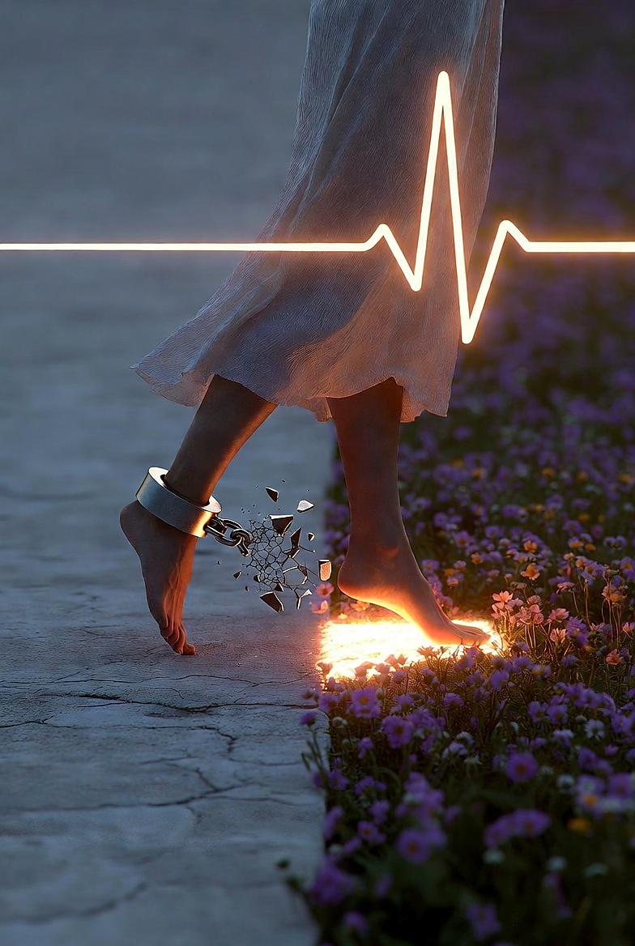
NEW SPİRİT
OCAK 2026 • Sayı: 1
w
ww.thespirit.com.tr
www.thespirit.online

Slide 2


Sevgili Okuyucu,
Bizler kapak tasarımlarımızda Sabian sembollerini, anlatmak için değil; farkındalık alanı açmak için kullanırız. Bu ay seçilen kapak sembolümüz de, yaşanmış olanı in-kâr etmeden ama artık başka bir yöne bakma gereğini hatırlatarak konuşur.
Bu ayki Sabian sembolü, Zodyağın ilk derecesi olan 1° Koç ile başlıyor. Bu derece; eskiyi geride bırakıp yeni olana ışık tutmayı, geleni karşılamayı ve hayatta yeniden nabız almayı temsil eder. Hayatı engelleyen ya da akışı kesintiye uğratan durumların temizlenmesi ve ruhsal özgürlüğe alan açılmasıyla ilgilidir.
Buradaki vurgu her şeyi sıfırdan yapmak değil; ilerlemeyi durduran yükleri fark edip artık taşımamayı seçebilmektir. Çünkü bazı zincirler, varlıklarıyla değil; bırakıldıkları anda anlamını tamamlar.
Ocak ayı bu yüzden yalnızca yeni bir başlangıç değildir. Bilinçli bir yönü, kararlı bir hareketi temsil eder. Akışı kesen ne varsa fark edildiğinde, hayat yeniden ilerlemeye başlar. Ve özgürlük, tam da bu fark edişle birlikte mümkün olur.
New Spirit Dergi Ekibi

Slide 3
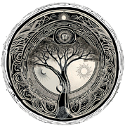
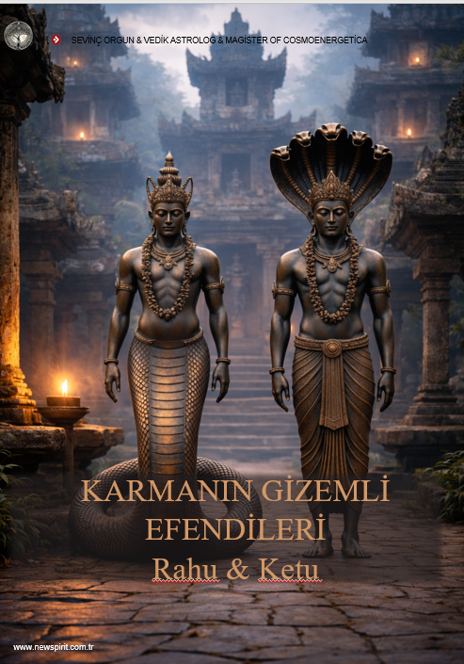
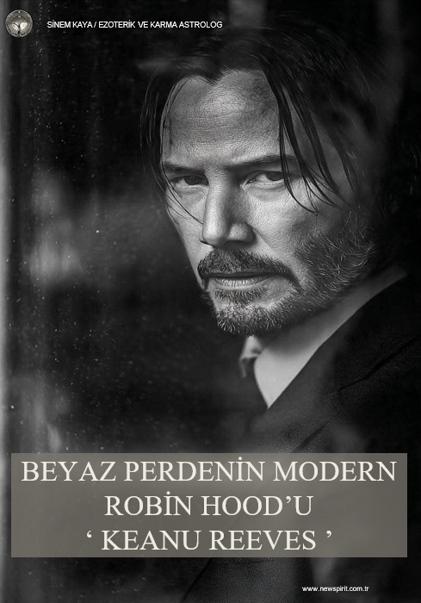
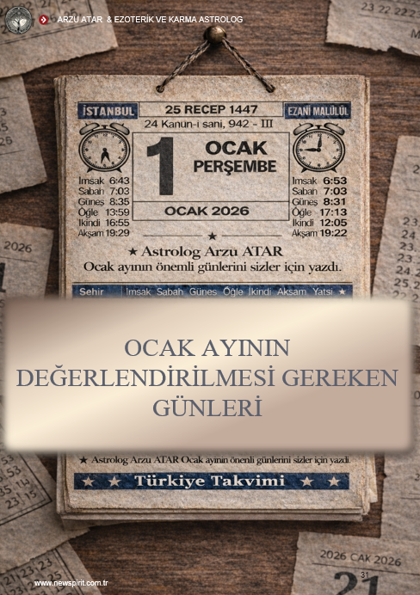
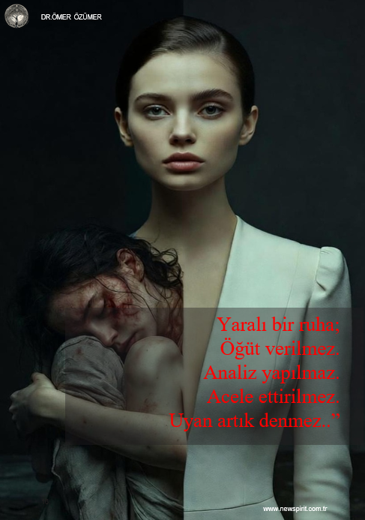
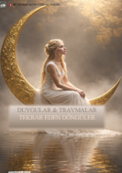

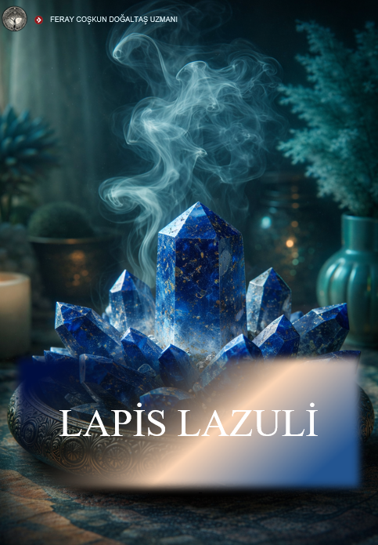
IINNDEXDEX
İÇİNDEKİLER
İmtiyaz Sahibi
Deniz Sadiye KONCELİ
Sayfa14
Genel Yayın Yönetmeni
Deniz Sadiye KONCELİ
Editör
Sinem KAYA
&
Gökçen GÖKÇE
Sayfa28
Görsel ve Grafik Tasarım
Ljubicisa
Sosyal Medya Uzmanı
Ljubicisa
YAZARLARIMIZ
ARZU ATAR
AYCAN KIRÇİÇEK AYÇA EKİNCİ
AYŞE ULUSAL
DERYA BAKİÇ
DENİZ SADİYE KONCELİ
DİLAN YÜKSEL
FERAY COŞKUN
GÖKÇEN GÖKÇE
NEVİN AÇAR
NİLGÜN KARACA
ÖMER ÖZÜMER
RUKİYE AHSEN OĞUZ
SEVİNÇ ORGUN
SİNEM KAYA
TUĞÇE UZER ŞAR TUBA DİK
Sayfa18
Sayfa52
.
Sayfa54
.
Sayfa20
New Spirit E-dergimizde Yayınlanan Makaleler Dergimizin yazarları tarafından yazılmış olup yazım hakları kendilerine aittir.Hiç bir şekilde Kopyalanması ve bilgimiz
dışında kullanılması yasaktır.
Sayfa64
.
2
www.newspirit.com.tr

Slide 4


FERAY ÇOŞKUN - NUMEROLOG VE DOĞALTAŞ UZMANI
KÖKLEN
BAŞLAT
DENGELE
www.newspirit.com.tr
4

Slide 5
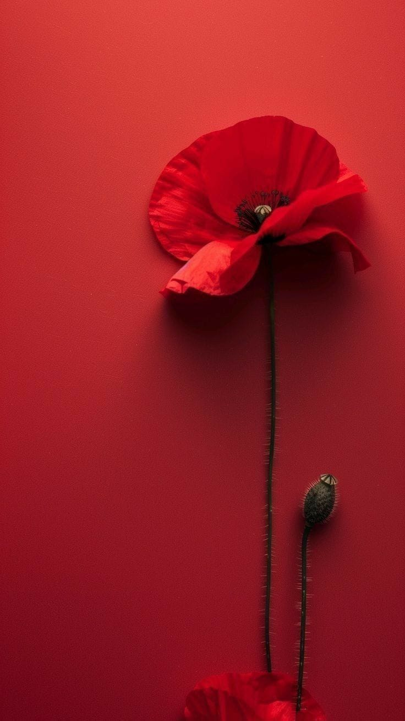
2025yılını 9 enerjisiyle
Kırmızı; başlatan, harekete ge-çiren, kök salan ve “buradayım” diyen bir enerjiyi sembolize eder. Yani 2026 yalnızca yeni başlangıçlar değil, aynı zamanda başlatılanı kalıcı hâle getirme yılıdır.
2026 yılının 1 enerjisinde yıl bo-yunca özellikle “benlik” kavramı ön plana çıkacaktır.
Buradaki “ben”, ego değildir. Bu “ben”; yaradılışın birlik ve teklik prensibiyle doğrudan bağlantılı olan öz benliktir. Çünkü ben olmadan ne karşımızdakini ger-çekten görebiliriz ne de yaratı-cının içimizdeki suretini hisse-debiliriz. Bu yüzden tüm ezote-rik öğretilerde ve kadim ilim-lerde benlik kavramı çok önemli bir yere sahiptir. Benlik; kendini bilmek, sınırlarını tanımak ve öz değerini fark etmek demektir. Benlik algısı yükselmediğinde sorumluluklar sağlıklı alınamaz, ilişkiler dengesizleşir ve insan ne kendine ne de başkalarına olması gerektiği gibi hizmet edebilir.
2026’nın mesajı çok nettir: Önce “ben” demeyi öğren, köklen, sonra dünyaya katkı sun. Çünkü sağlam kökü olma-yan hiçbir şey uzun süre ayakta kalamaz. 2026, ben demeyi hatırladığın; köklen-diğin, başlattığın ve ektiğin tohumu dokuz yıla emanet etti-ğin bir yıldır.
2026 Ocak ayı ise 2 enerjisiyle gelir. Yani 2026 yılında genel olarak benlik kavramıyla yol alırken, Ocak ayında vurgu dua-litenin kendisine yapılır. 1 ener-jisine “ben” demiştik; 2 enerji-sine ise net bir şekilde “sen” di-yeceğiz. Çünkü 2; dualite evre-ninde yaşadığımız bu dünyada, karşımızdaki suretleri görmemizi
sağlayan özel bir enerjidir. Ocak ayı bize aynalar sunar; kendimizi, ilişkilerimizi ve bağ kurma biçimimizi fark ettirir. 2 enerjisi ikinci çakra ile temsil edilir. İkinci çakra; üretim, bolluk ve bereket, yaratıcılık ve yaşam enerjisi alanlarında doğru kullanıldığında ciddi destek sağlar. Bu çakra alt karın bölgesinde yer alır; üreme organlarını, böbrekleri ve boşal-tım sistemiyle birlikte üreme &yaratım hattını temsil eder. Burada ilk göze çarpan unsur dişil enerjinin yoğunluğudur.
Dişil enerji; besleyen, büyüten, devam ettiren ve yaratımı destekleyen enerjidir. 1 enerjisi erildir; tohumu toprağa eker. 2 enerjisi dişildir; o tohumu sular, besler ve büyütür. Bu yüzden 1 ve 2, birbirini takip eden, birbi-rini tamamlayan ve hepimizin içinde var olan eril&dişil denge-nin rakamsal karşılığıdır.
Ocak ayı, başlattığımız enerjileri aynı anda beslemeye, büyütmeye ve sahiplenmeye çağıran bir ay olarak öne çıkar. 2026’da ben olmayı öğreniyoruz, Ocak’ta ise sen’i görmeyi. Çünkü ekileni büyüten niyet değil, emektir.
Ocak ayının 2 enerjisinin negatif yönlerinde ise beslemek, büyüt-mek ve sahiplenmenin abartılma-sı dikkat çeker Bu abartı, dışarı-dan bakıldığında “fazla fedakâ-rlık” gibi görünse de içsel olarak sınırların kaybolmasına neden o-labilir. 2’nin negatifi temelde alma&verme dengesinin bozul-masıyla ilgilidir ve çoğu zaman almayı bilememek, aşırı verici olmak üzerinden çalışır.
kapattık.Bu, her anlamda bir tamamlanma; dokuz yıllık bir döngünün kapanışı demekti. Bit-mesi gereken bitti, yükler bırakıl-dı, perdeler kapandı.
Şimdi 2026 ’ya 1 enerjisiyle giri-yoruz. Bu da yepyeni bir dokuz yıllık döngünün başlaması anlamı-na geliyor.
1 enerjisi; öncü olmak, başlatmak, liderlik etmek, önden yürümek ve tohum ekmek enerjisidir. Numero-lojide 1 yılında başlatılan her şey, yıl döngülerinde dokuz yıl boyun-ca büyür, gelişir ve sonunda tamamlanır. Yani 2026’da attığın adımlar, yalnızca bugünü değil, önündeki uzun bir süreci de şekillendirir.
1 enerjisi aynı zamanda kök çakrayı temsil eder. Bu da bize şunu anlatır: Bu dünyada var olmayı seçmiş ruhlar olarak, dualite içinde köklenmemiz, yani bir şeyler inşa etmemiz gerekir. Toprağa tohum ekmeden, o ağacın meyve vermesi mümkün değildir. İşte tam da bu yüzden 1 yılları, tohum ekmek için en verimli dönemlerdir.
2026 yılı genel itibarıyla liderlik, öncülük, başlatma ve kendi yolunu cesaretle açma enerjisini kolektif olarak aktif hâle getirir. Kısaca: Ne ektiğine dikkat et. Çünkü bu tohum, önümüzdeki dokuz yıl boyunca seninle birlikte büyüyecek.
1 enerjisinin kök çakrayı temsil ettiğini söylemiştik. Kök çakranın rengi ise kırmızıdır. Bu yüzden 2026 yılının genel yıl rengi kırmızı olarak okunur.
www.newspirit.com.tr
5

Slide 6
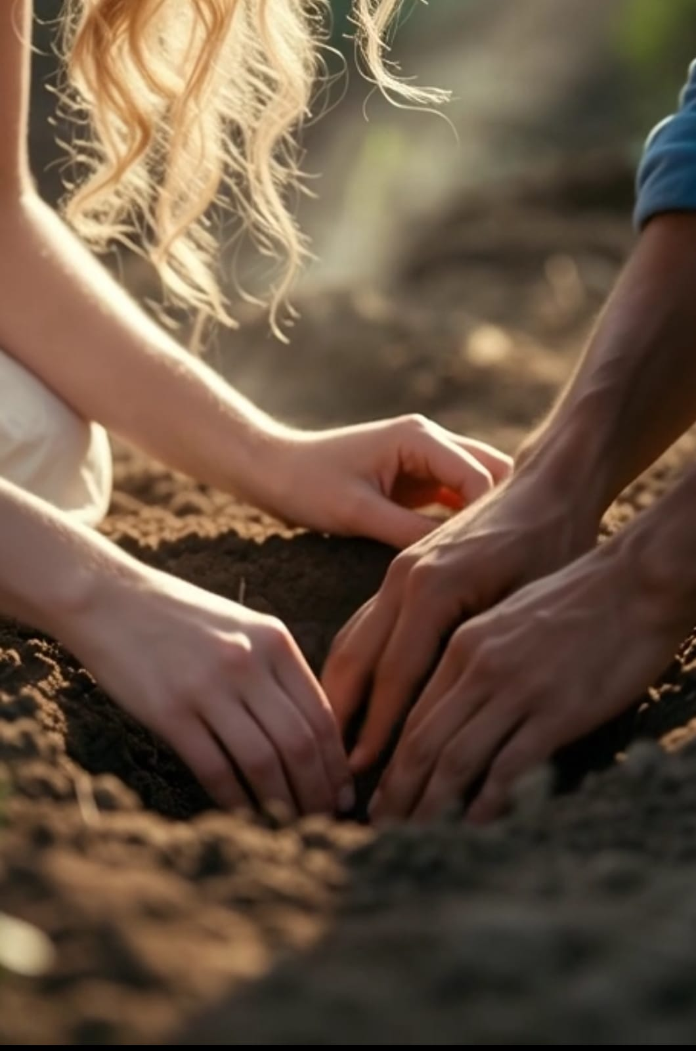
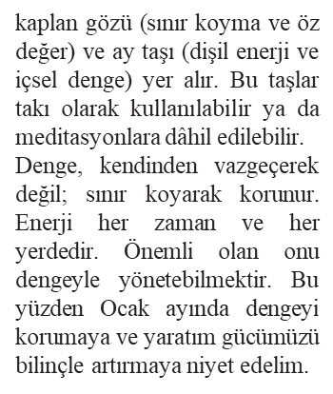
2 enerjisinde kişi, endişe frekansını aktive ettiğinde ve dişil enerjisini negatifte kullandığında kendini korumayı bırakır ve sürekli veren konumuna geçer. Bu durum, kimliğimizde kırmamız gereken bir “tanrısal ego”ya işaret eder. Çünkü almadan vermek, yüce yaradana ait bir özelliktir; insan tabiatı böyle çalışmaz. Karşılıksız verme hâli uzun süre devam ettiğinde dişil enerji blokaja girer ve iç denge kaybolur.
Bu yüzden Ocak ayında özellikle alma–verme dengesini bilinçli şekilde korumak önemlidir. Kendimizden fazlaca verdiğimiz ama karşılığını alamadığımız her alan, ilerleyen dönemlerde sistem tarafından sınanmaya açık hâle gelir. Bu durum enerji düşüklüğü, motivasyon kaybı, duygusal tükenme ve bedensel hassasiyetler olarak geri dönebilir. Vermek erdemdir, almak ise dengeyi sağlar. Denge bozulduğunda enerji susar.
Dengeyi kurabilmek için, tanrısal ego alanına girmeden yapılan her karşılıksız eylemin bizde bir enerji açıklığı yaratabileceğini idrak etmek gerekir. Bu nedenle yardım ederken net bir sınır koymak önemlidir; talep edilmesini beklemek gerekir.
Talep edilmeden yapılan her yardım, karşı tarafta farkında olmadan bir borç hissi yaratabilir ve bu da blokaj olarak geri dönebilir. Bu yaklaşım, alma–verme denge-sini doğal şekilde korumaya yardımcı olur.
Enerjisel dengeyi desteklemek için dişil enerji çalışmaları, sakral çakra (2. çakra) meditasyonları, niyet çalışmaları ve beden farkındalığı oldukça faydalıdır. Ocak ayının rengi turuncudur. Turuncu; akış, yaratıcılık ve duygusal dengeyi destekler. Kıyafetlerde, aksesuarlarda veya yaşam alanlarında kullanılabilir.
İkinci çakra için destekleyici doğal taşlar arasında turuncu kalsit (duygusal denge ve enerji akışı),
6
www.newspirit.com.tr

Slide 7


‘ Bu yıl mesele yeni bir şey başlatmak değil; kiminle, nerede ve ne kadar yumuşayabildiğini fark etmek ’
7
www.newspirit.com.tr

Slide 8
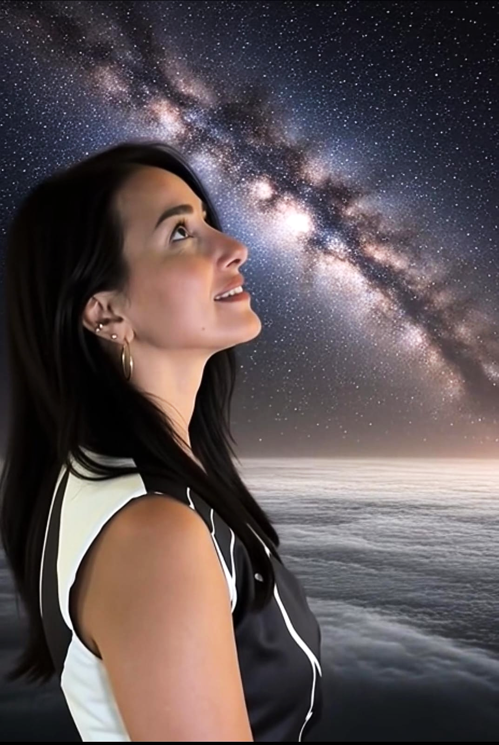
Ocak 2026 Gökyüzü Gündemi
AYÇA EKİNCİ - KARMA / EZOTERİK ASTROLOG VE EĞİTMEN
www.newspirit.com.tr
6

Slide 9
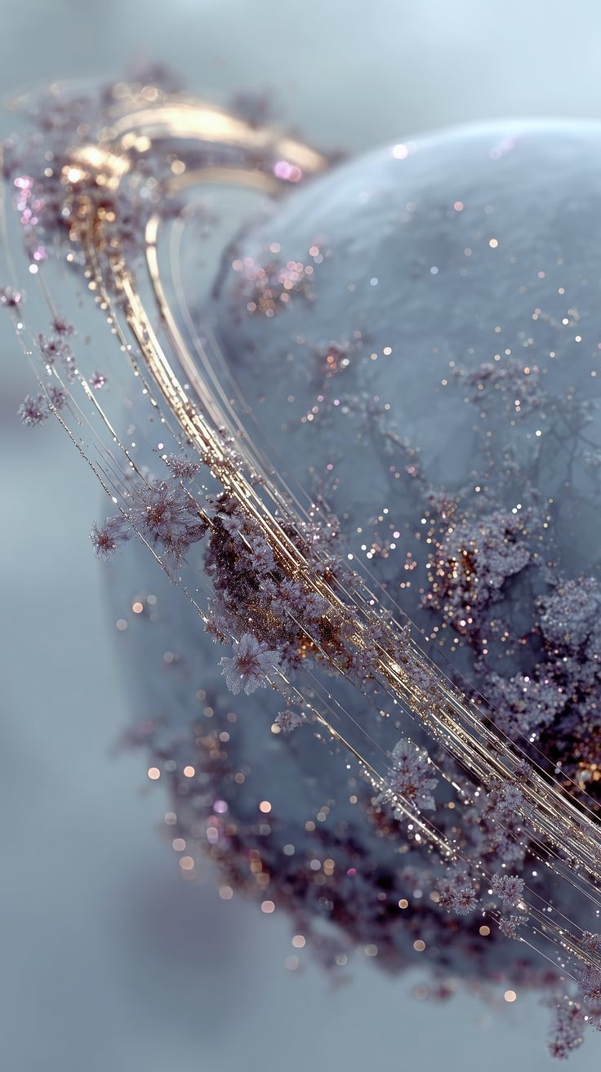
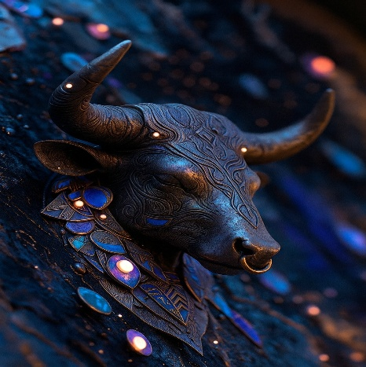
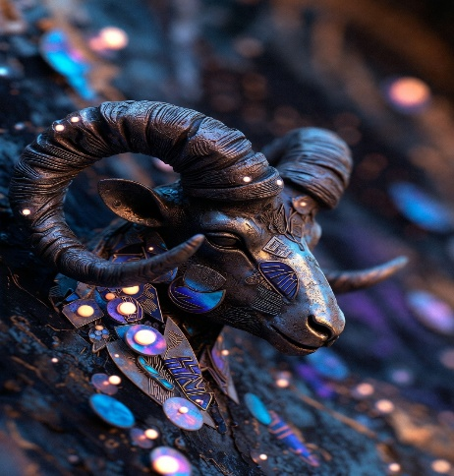
O
Bu da hem zihinsel hem duygusal olarak daha dengeli bir duruş kazanmana yardımcı oluyor. Bu ay, neyi neden yap-tığını daha iyi sorguladığın bir zaman dilimi.
Alışkanlıklarını, hedeflerini ve ilişkilerini daha gerçekçi bir yerden ele alabilir; sana hizmet etmeyen yükleri fark edip geride bırakabilirsin.
Küçük farkındalıklar, ilerleyen dönemler için güçlü bir temel oluşturuyor. Genel olarak Ocak ayı, dışarıdan sakin görünse de iç dünyada ciddi bir yapılanma sürecini beraberinde getiriyor. Attığın her bilinçli adım, önümüzdeki aylar için daha sağlam, daha net ve daha huzurlu bir yolun kapısını aralıyor.
İş hayatında sabırla ilerlemek ve strateji kurmak önemli hale geliyor. Bu ay kurulan doğru bağlantılar ilerleyen dönemler-de beklenmedik kapılar açabi-lir.
İlişkilerde açık bir tavır bağları güçlendirirken yumuşak bir ifade dili dengeyi korumana yardımcı oluyor. Maddi konu-larda anlık harcamalara dikkat etmek ay sonunu daha rahat karşılamanı sağlar. Kısa mola-lar ve hafif egzersizler zihin-sel berraklığını destekliyor.
CAK AYINDA BİZLERİ
NELER BEKLİYOR ?
Canlar, Ocak ayı içsel olarak sağlamlaştığımız ve dış dünyaya daha bilinçli adımlar atmaya hazırlandığımız bir dönem sunuyor. Yeni başlan-gıçlara yaklaşırken plan-larımızı sadeleştirme ve önce-liklerimizi belirleme ihtiyacı güçleniyor.
Zaman zaman enerji dalgalan-maları yaşansa da küçük ve is-tikrarlı adımların uzun vadede büyük dönüşümlere alan açtı-ğını fark ediyoruz.
İlişkilerde ve iş hayatında dü-rüstlük ve netlik kazanç sağ-lıyor.
Söylemek istediklerini uygun bir dille ifade ettiğinde hem içsel yükün hafifliyor hem de karşındakiyle daha gerçek bir bağ kuruluyor. Maddi konu-larda temkinli davranmak, har-cama ve gelir dengesini gözden geçirmek uzun vadede rahat-latıcı bir etki yaratıyor. Ayağını yorganına göre uzatmanın ayındayız. Bu süreçte iç ses daha güçlü çalışıyor. Sezgiler, hangi kapının gerçekten açıl-maya değer olduğunu gösteri-yor. Ocak ayı genel olarak te-melleri güçlendirdiğin ve gele-ceğini daha net bir çerçeveye oturttuğun bir zaman dilimi olarak öne çıkıyor. Ocak ayının en belirgin öğretisi, acele etmeden ilerlemenin gücünü hatırlatması. Her şeyi hemen çözme ya da hızla sonuç alma baskısı yerine, sağlam adımlar atmanın verdiği güven hissi öne çıkıyor.
Boğa & Yükselen Boğa
Ocak ayı, maddi ve duygusal güven ihtiyacını daha görünür kılıyor. Gelir kaynaklarını göz-den geçirmek, yeni kazanç yolları üzerine düşünmek ya da birikim planı oluşturmak için uygun bir dönemdesin.
Ev düzeni ve yaşam alanında yapılacak küçük değişiklikler bile iç huzurunu belirgin şekil-de artırabilir. İlişkilerde sada-kat ve istikrar ön plana çıkıyor. Duygusal ihtiyaçlarını sakin ve net bir dille ifade etmek karşılıklı güveni destekliyor. Beslenme ve uyku düzenine özen göstermek bedenle kurdu-ğun bağı güçlendiriyor.
Sabırla atılan adımlar uzun vadede kalıcı kazançlara dönüşebilir
Koç & Yükselen Koç
Ocak ayında içsel motivasyonun yüksek seyrediyor. Buna rağmen dış dünyaya attığın adımlarda ölçülü olmak sana daha fazla fayda sağlayabilir.
Uzun süredir ertelediğin plan-ları acele etmeden, adım adım yapılandırmak enerjini doğru yere yönlendirmeni kolaylaştı-rıyor.
www.newspirit.com.tr
9

Slide 10
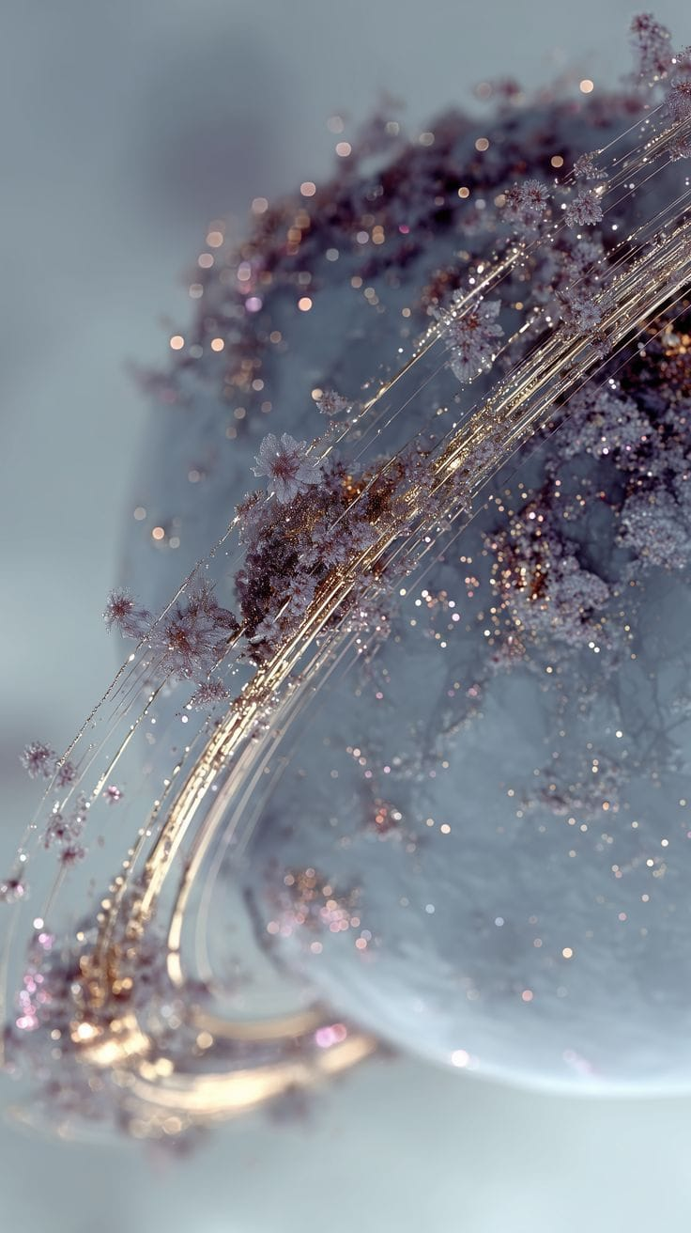
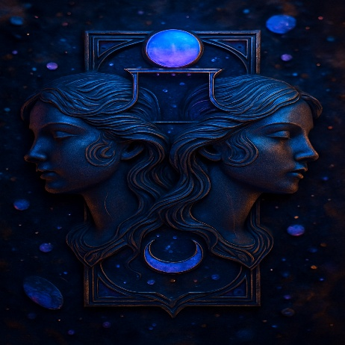
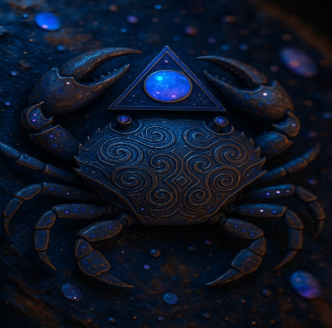
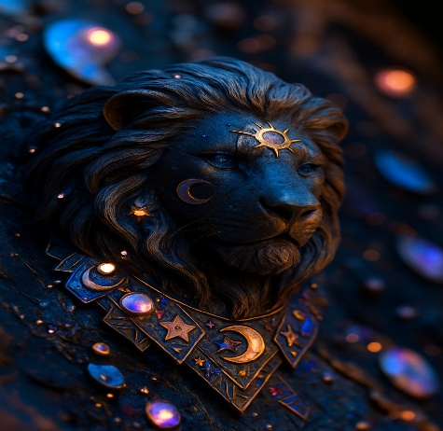
İkizler & Yükselen İkizler
İkizler ve yükselen ikizler için bu ay zihinsel hareketlilik bu ay oldukça artıyor. Yeni bil-giler, ilham veren sohbetler ve eğitim fırsatları gündeme gele-bilir. Dikkatini dağıtacak çok fazla unsur olduğu için odağını bilinçli şekilde yönetmen önem kazanı-yor. İş hayatında ileti-şim becerilerin öne çıkıyor ve netlik sağlamak karışıklıkları önlüyor. Yakın çevrede yapılan bazı konuşmalar ilişkilerin yö-nünü belirleyebilir. Empatiyle ve sakin bir dille ilerlediğinde bağların güçlendiğini fark edebilirsin. Maddi konularda küçük ama sık yapılan harca-malar kontrol edilmediğinde bütçeyi zorlayabilir. Zihinsel detoks yapmak ve yaratıcı alanlara yönelmek dengeyi korumana yardımcı oluyor.
Bu dönemde zihni yoran gerek-siz düşünceleri ayıklamak ve bilgi akışını sadeleştirmek rahatlatıcı bir etki yaratıyor. İletişimde doğru zamanda kurulan net cümleler işleri kolaylaştırırken, aceleyle söy-lenen sözlerin karışıklık ya-ratabileceğini hatırlamak fay-dalı. Ay boyunca yazmak, plan yapmak ve yaratıcı alanlara yö-nelmek zihinsel dengeyi koru-mana destek oluyor.
Yengeç & Yükselen Yengeç
Ocak boyunca ev, aile ve duygusal köklenme temaları ön planda. Yaşam alanında düzen-leme isteği artabilir ve yapılan küçük iyileştirmeler ruh halini olumlu yönde etkiler. Aile içi iletişimde geçmişten gelen ko-nular gündeme geldiğinde olgun bir tavırla yaklaşmak uyumu artırır. Açılan defterleri aynı sakinlikle kapatmak içsel yükleri hafifletir. Finansal an-lamda temkinli olmak ve kay-nakları verimli kullanmak önemli hale geliyor.
Duygusal olarak biraz daha içe dönük olmak kendi ihtiyaç-larını fark etmene yardımcı olabilir. Bu ay sezgiler güçlü çalışıyor ve karar alırken iç ses güvenilir bir rehber oluyor.
Bu süreçte kendine ait alanı korumak ve duygusal sınır-larını netleştirmek, hem ilişki-lerde hem de iç dünyanda dengeyi sağlamana katkı sunu-yor. Geçmişle ilgili farkında-lıklar, suçluluk ya da pişmanlık yaratmak yerine, bugün daha sağlam durabilmen için bir rehber görevi üstleniyor. Ayın genelinde aceleci kararlar yeri-ne kalpten gelen, sindirilmiş seçimler ön plana çıkıyor.
Aslan & Yükselen Aslan
Kariyer ve görünürlük alanında adım adım ilerleme zamanı. Hedeflerini netleştirmek ve uzun vadeli başarı için sağlam bir zemin oluşturmak bu ay önemli bir yer tutuyor. Yaratıcı projelerde ilham yüksek seyre-diyor.
Pratik planlama yapıldığında bu fikirlerin somut sonuçlara dönüşmesi kolaylaşıyor. İlişki-lerde iyi niyetli ve cömert bir tutum öne çıkıyor. Beklen-tilerini net ifade etmek hem senin dengeni koruyor hem de karşı tarafı rahatlatıyor. Maddi konularda kontrollü olmak iç huzuru destekliyor.
Kendini yaratıcı yollarla ifade etmek enerjini tazelemeni sağlıyor.
Bu dönemde sabırlı ve istik-rarlı ilerlemek, emek verdiğin alanlarda kalıcı sonuçlar elde etmene yardımcı oluyor. Küçük başarıların zamanla büyüdüğünü görmek motivas-yonunu artırırken, kendi değe-rini daha net fark etmene de alan açıyor.
Görünürlük kazanırken özün-den uzaklaşmamak ve kendi ritmini korumak uzun vadede seni daha güçlü kılıyor.
10
www.newspirit.com.tr

Slide 11
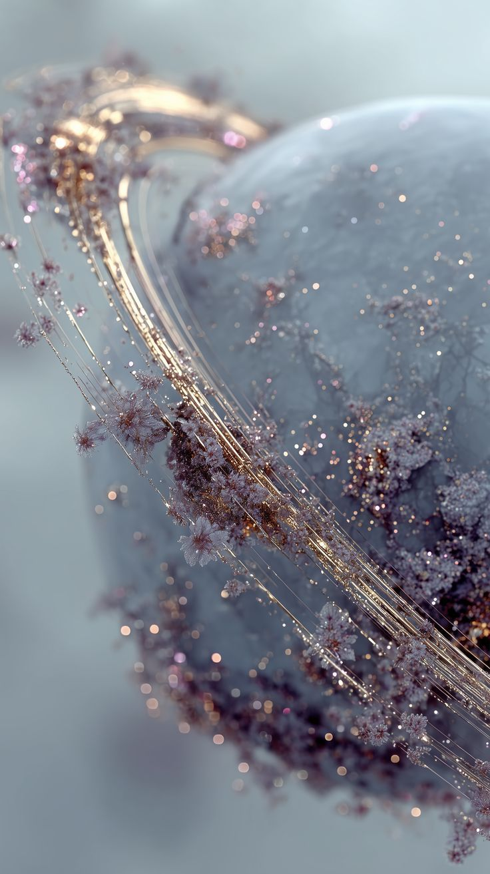
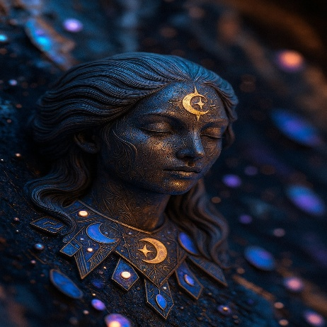
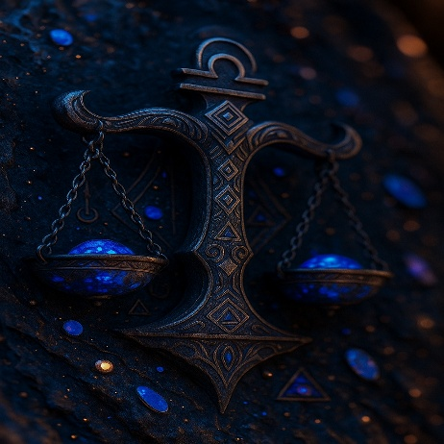
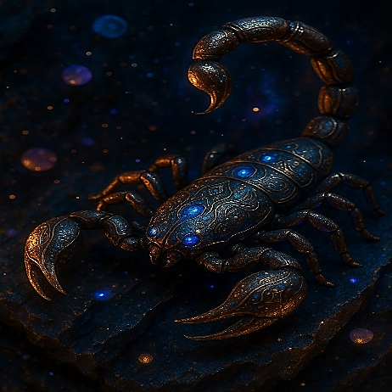
Başak & Yükselen Başak
Ocak ayı düzen kurma, yenile-me ve verimliliği artırma ihti-yacını güçlendiriyor. İşte ve günlük hayatta yapılacak pratik düzenlemeler zihinsel yükü azaltıyor.
Sağlık konuları daha fazla dikkatini çekebilir. Beslenme, uyku ve hareket düzeninde yapılacak küçük değişiklikler büyük fark yaratabilir. İlişki-lerde fazla analiz yapmak yerine hislerini sade bir dille ifade etmek uyumu kolaylaş-tırıyor.Maddi alanda tekrar eden harcamaları gözden geçir-mek bütçeyi güçlendiriyor. Mükemmel olma çabası yerine akışa güvenmek ruhunu rahat-latıyor.
Bu ay, hayatın senden kusur-suz olmanı değil, sürdürülebilir olmanı istediğini hatırlatıyor. Küçük ama istikrarlı adımlar, hem bedensel hem zihinsel olarak daha dengeli hissetmene yardımcı oluyor. Kendine karşı daha anlayışlı davrandığında, üretkenliğinin ve motivasyo-nunun doğal bir şekilde art-tığını fark edebilirsin.
Ocak, sadeleştikçe güçlenen bir düzen kurma ayı olarak öne çıkıyor.
Terazi & Yükselen Terazi
İlişkiler, ortaklıklar ve dengeli kararlar bu ayın ana temaları arasında yer alıyor. Karşılıklı beklentileri netleştirmek yanlış anlaşılmaların önüne geçiyor. İş ortaklıklarında ve duygusal bağlarda şeffaflık uzun vadeli güveni destekliyor. Estetik ve uyum ihtiyacı artıyor. Çalışma alanını ya da yaşam alanını güzelleştirmek ruh halini hafifletiyor. Maddi konularda denge kurmak önemli.
Ortak harcamalarda şartların baştan konuşulması çatışmaları azaltıyor. Kendi isteklerinle başkalarının beklentileri ara-sında kurduğun denge sayesin-de zor görünen konular çözü-lebiliyor.
Bu ay uzlaşma, karşı tarafı memnun etmekten ziyade ortak bir zeminde buluşabilmenin değerini hatırlatıyor. Duygusal tepkiler yerine ölçülü ve bi-linçli yaklaşımlar, hem ilişki-lerin yönünü hem de kararların kalıcılığını olumlu etkiliyor.
Ayın ilerleyen günlerinde dengede kalabildiğini görmek özgüveni artırırken, kurulan sağlam bağların sana uzun vadede destek verdiğini fark edebilirsin.
Akrep & Yükselen Akrep
Derinleşme, dönüşüm ve yüzleşme temaları Ocak ayında belirginleşiyor. Gereksiz yük-lerden arınmak ve hem duygusal hem maddi bağlarda netleşmek ihtiyacı artıyor.
Parasal ortaklıklarda temkinli davranmak ve detayları dikkatle incelemek faydalı o-lur.İçsel dönüşüm süreçleri bastırılmış ihtiyaçları görünür hale getirebilir.
Bunları kabul edip çalışmak özgürlük hissini artırır. İliş-kilerde şeffaflığı seçmek güven inşa eder. Enerjini kendi güç alanına yönlendirmek bu dö-nemde çok daha verimli sonuç-lar getirir. Psikolojik ya da enerji çalışmaları dönüşüm sürecini destekleyebilir.
Bu ay cesaret, yüzleşmekten kaçmamakla ölçülüyor.
Kendinle dürüstçe temas kur-duğunda, kontrol etmeye çalış-tığın alanların aslında seni yorduğunu fark edebilirsin. Bırakılan her yük, daha güçlü ve sade bir alan açıyor.
Ocak, dönüşümün sessiz ama kalıcı şekilde kök saldığı bir zaman dilimi olarak öne çıkıyor.
11
www.newspirit.com.tr

Slide 12
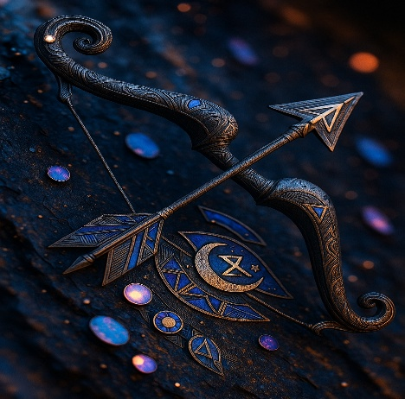
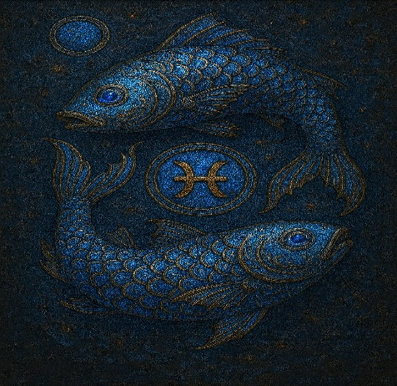
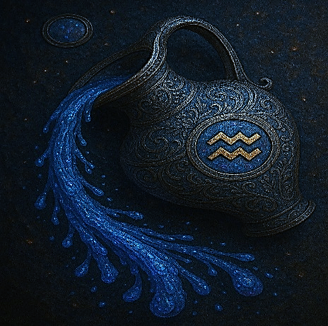
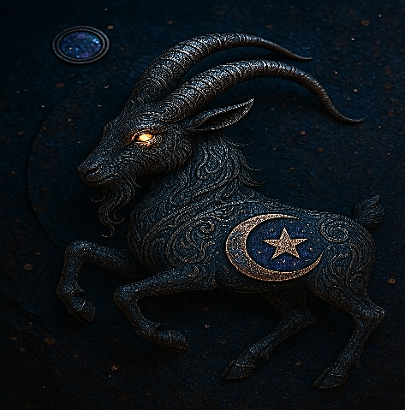
Oğlak & Yükselen Oğlak
Uzun vadeli hedeflere hizmet eden disiplin ve kararlılık bu ay ön planda. Emek isteyen ama sağlam sonuçlar getiren adımlar için planlama yapmak oldukça verimli.
Kariyer alanında sorumlulukla-rın artması mümkün. Bu sorum-lulukları sahiplenmek seni daha sağlam bir konuma taşıyabilir. Para yönetiminde planlı olmak ve tasarruf bilincini güçlendir-mek rahatlatıcı bir etki yaratır. Duygusal dünyada mesafeli gö-rünme eğilimi olabilir. Yakın ilişkilerde samimi paylaşımlara zaman ayırmak bağları yumuşa-tır. Düzenli uyku ve beslenme performansı korumana destek olur.
Finansal anlamda toplu projelere yönelmeden önce riskleri iyi değerlendirmek önemli. Kişisel sınırlarını koruyarak paylaşımda bulunmak enerjini dengede tutuyor. Yenilikçi fikirleri hayata geçirirken pratik adımları ihmal etmemek gerekiyor.Bu ay kolektif alanlarda görünür olurken kendi çizgini korumak belirleyici oluyor. Doğru denge kurulduğunda, birlikte üretilen işler kalıcı ve tatmin edici sonuçlar verebilir.
Yay & Yükselen Yay
Öğrenme, keşfetme ve vizyon geliştirme isteği bu ay oldukça güçlü. Ufku genişleten adımlar atmak, yeni bilgiler edinmek ya da kısa yolculuklar planlamak motivasyonu canlı tutuyor. Edi-nilen bilgileri somut projelere dönüştürmek kalıcılığı artırıyor. Finansal konularda iyimserlik dozu iyi ayarlanmalı. Riskleri ölçerek ve küçük adımlarla ilerlemek daha güvenli his-settiriyor. İlişkilerde özgür-lük ihtiyacını açıkça dile getirmek yanlış anlaşılmaları azaltıyor. Sosyal çevrede kurulan bağlan-tılar ileride iş ve yaratıcı fırsat-lara dönüşebilir.Bu ay bilgiyi uygulamaya geçirmek ve bakış açını somut hedeflerle birleştir-mek önem kazanıyor. Bilinçli yönlendirilen merak, hem geli-şimi hem de uzun vadeli fırsatları destekliyor.
Balık & Yükselen Balık
Sezgiler, hayal gücü ve şefkat bu ay güçlü çalışıyor. Yaratıcı projeler ve ruhsal pratikler için verimli bir dönemdesin. Yara-tıcılığı gelire dönüştürme potan-siyeli mevcut. Bunun için pro-jeleri somut hedeflerle destek-lemek önemli. İlişkilerde empati yüksek.
Başkalarının duygularını hisset-mek bağ kurmayı kolaylaş-tırıyor. Kendi ihtiyaçlarını ifade etmeyi ihmal etmemek dengeyi koruyor. Maddi konularda yar-dım etme isteği artabilir.
Destek verirken kendi kaynakla-rını gözetmek önemli. Dinlenme ve içe dönüş alanları zihin ve beden dengesini destekliyor. Yaratıcılığı küçük ama düzenli ritüellerle beslemek uzun vadeli üretkenliği artırıyor.
Kova & Yükselen Kova
Sosyal çevre, grup çalışmaları ve ortak idealler bu ay hareketlilik kazanıyor. Sosyal bağlantılar aracılığıyla yeni projeler ve destekçilerle karşılaşmak mümkün.
Fikirlerinin duyulması için doğ-ru platformları seçmek etkini artırıyor. İş birliklerinde özgün yaklaşımın dikkat çekiyor. Ortak hedeflerin ve sorumluluk-ların netleşmesi süreci kolaylaş-tırıyor.
12
www.newspirit.com.tr

Slide 13
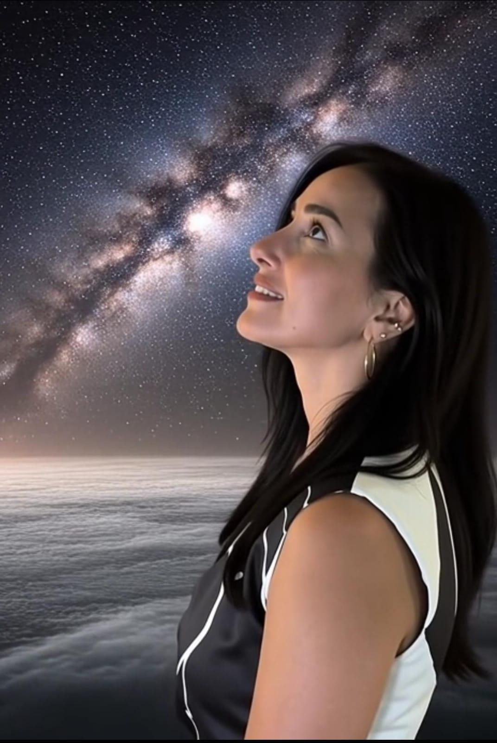
Ocak ayı, kolektif olarak sadeleşip odağımızı yeniden topladığımız bir dönem.
Küçük ama bilinçli adımlar, yılın geri kalanının yönünü sessizce belirliyor

Slide 14
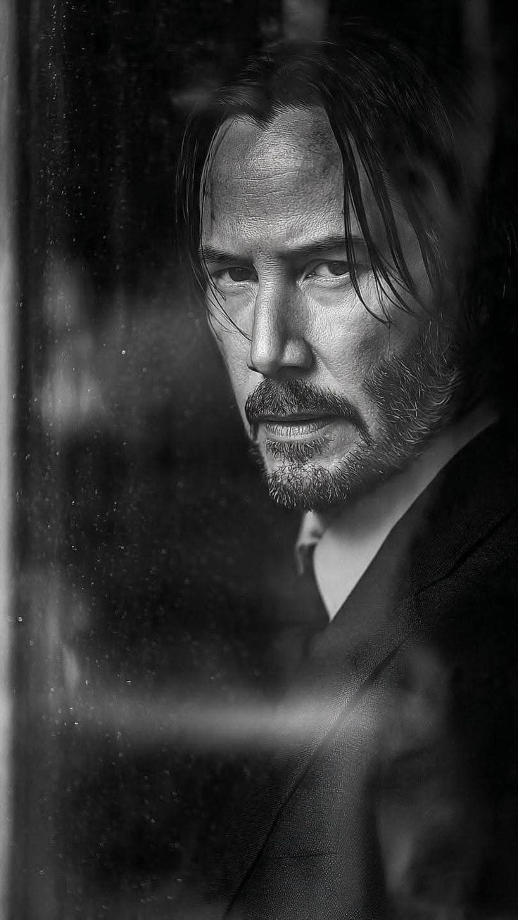
SİNEM KAYA / EZOTERİK VE KARMA ASTROLOG
BEYAZ PERDENİN MODERN ROBİN HOOD’U
‘ KEANU REEVES ’
www.newspirit.com.tr

Slide 15
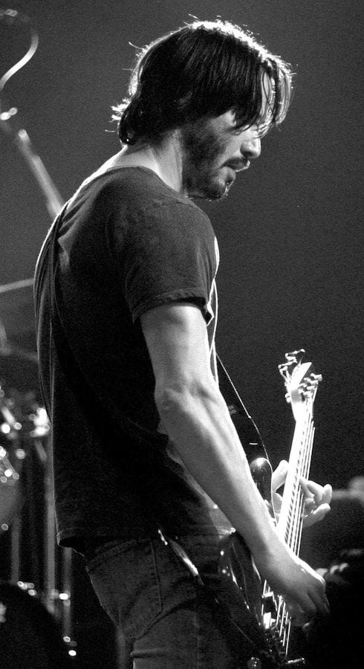
33larak ifade edilir.
İslamiyette cennet yaşı o-
Ölüm sonrası cennet hayatında herkesin ortak yaşı.
Hristiyanlık’ta İsa’nın çarmıha gerilip göğe yükseldiği yaş olduğu rivayet edilir.
Astrolojide ise, kadersel bazı işaretler taşır. Örneğin, doğum haritamızda yer alan Güneş, 33 yaşta gökyüzündeki aynı konu-muna gelir. Bu, aynı bedende bir nevi yeniden doğuştur. Profeksiyon haritalarında kari-yer ve toplumsal anlamda görünür olmanın evi, 10.ev konuları yine 33 yaşında aktive olur. Güneş döngüsü harita-larında ise nataldeki yükselen burcumuz ASC’de yerini alır. Kişi kendisi ile, içsel benliği ile bu şekilde belki de ilk defa karşı karşıya gelir. “Bir ben var bende, benden içeri” sözü ruhun ince perdesinde rüzgâr olur, eser. Ay düğümleri açısından da anlamı büyüktür. Kişi 33 yaşa kadar bir nevi konfor alanından yani Güney Ay Düğümünden hayata dahil olurken, 33 yaş itibariyle artık onu Kuzey Ay Düğümü çağırmaya başlar. Doğum haritalarında düğümler kaderin tekâmül yönünü gösteren en temel işaretlerdendir.
Nev-i şahsına münhasır, tılsımı kendinden müteşekkil Beyrut doğumlu Keanu Reeves ilk spiritüel film olarak da adlandırılabilen Matrix için 33 yaşında stüdyoya girmiş, 35 yaşında ise film gösterime girmiştir. Annesi İngiliz, babası Çin kökenli Hawai melezidir.
Sentezin böylesi dediğinizi duyar gibiyim. Hayatının büyük bölü-mü Kanada’da geçen Reeves o-yuncu, yönetmen, müzisyen ve yapımcıdır. Ruhu böylesine derin bir ruh da yine bu derinlikli çeşit-liliğe uygun bir aile ve doğum haritasını seçerek gelmiş. Aldığı sayısız ödülün arasında, “En İyi Oyuncu Satürn Ödülü” gibi adıy-la bile ağırlığını belli edenlerin yanı sıra “En İyi Dövüş Sahnesi
Ödülü” ve Göl Evi (Lake House) filmiyle gençlerden aldığı “En Sıkı Öpüşme Ödülü” de ona ait.
1964 yılındaki 17 Yengeç burcun-daki parçalı Güneş Tutulması Ree-ves’in anne karnın-da aldığı son tu-tulma olup (pre-natal tutulma) Ay’ ına 3 derece, Mars’ına 4 derece orb-la kavuşumdadır.
www.newspirit.com.tr
15

Slide 16
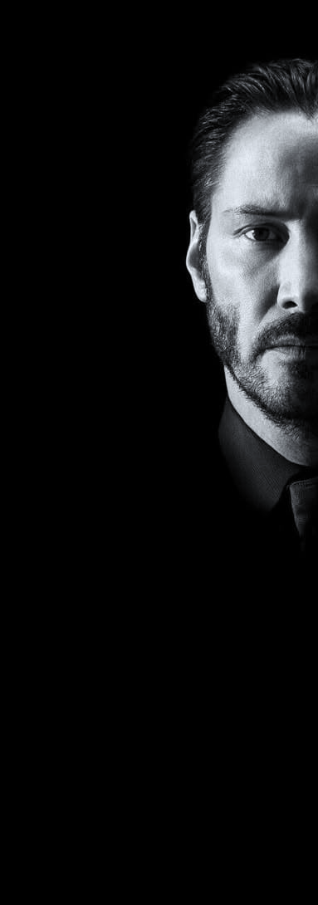
Bu tutulma, Reeves’in hayatına en genel anlamıyla mücadeleci bir ton katmış ve duygusal yoğunluklu tekamülünün altını çizmiştir. Biraz daha detaya inecek olursak; arkadaşlıklar veya ilişkilerle ilgili talihsiz gelişmelere neden olabilen zorlu bir tutulma serisi. Ayrılık veya bir birlikteliğin sona ermesi gibi temalar ön planda. Tutulma aktifken tablo ağır görünse de sonuçların olumluya dönebileceğini belirtir. Kişi ne yapması gerektiğini hemen kavrar ve hızla aksiyona geçer; bu da kişinin hayatına iyi sonuçları davet eder.
Mütevazı ve içe dönük oyuncunun hayatı maalesef belirgin trajedilerle geçmiştir. Babasının Reeves üç yaşında iken evi terk etmesi, babasını en son Satürn- Satürn karşıtlığında (13 yaşında iken görmesi), yakın bir arkadaşının uyuştu-rucudan ölmesi, Matrix’in çekimi sırasında bebeğinin sekiz aylıkken ölü doğması, eşi ile ayrılması ve eşinin bu ayrılıktan iki yıl sonra hatta tekrar birlikte olmaya başla-dıkları günün ertesinde trafik kazasında vefat etmesi ilk akla gelenlerden. Eşinin de tabutunu taşıyarak, kızlarının yanına gö-mülmesine şahit olması... İnsan düşünmeden edemiyor; sanki bir defterin kapanması için o ilişki tekrar başlamıştı. Tanıklık etmesi gereken ve kendisini ruhsal tekamülünde derinden etkileyecek bu kader-sel olayı uzağında tutamamıştı, elbette.
Harita yönetici gezegeni de (almuten) Venüs olunca yaşam bu haritada ilişkiler, sanat, uyum ve estetik ile nefes alır.
Başka bir deyişle, kişi ilişkilerle tekâmül eder, aile, arkadaşlık, ikili ve profesyonel ilişkiler mercek altındadır. Bir işin zorluğu değil, nasıl ve kiminle yapıldığıdır önemli olan. Uyum içinde mi, çatışma ile mi? Enerji üreten mi yoksa enerji tüketen şekilde mi?
Reeves’in doğum haritası elementler ve nitelikler açısından incelendiğinde hava elementinin olmadığı ve gölge burcunun Kova olduğu göze çarpıyor. Hava elementinin olmaması zekasını içe dönük çalıştırdığını, hayatı göstermelik ve gözler önünde yaşamak istemeyişini (buna Ay, Venüs ve Mars Yengeç yerleşimi de eklenince) bize anlatıyor. Kova burcu bir hava burcu olmakla birlikte, insanlığa hizmet etmenin akıllıca ve katkısı bol yönüdür. Haritasında Kova burcunda hiç-bir yerleşimi olmayan oyuncu, burcun gölgesini ışığa çevirerek gönülden, gözlerden uzak, topluma ve insana özenli, faydalı sayısız güzelliğe imza atmıştır. Bunları kendi ağzından da duymayız, bazen sinemada ona koltuk gösteren bir çalışandan, bazen kendi filminin galasına girmek için dakikalarca sıra bekleyişini anlatan bir görev-liden ve metroda bir kadına yer vermesini kayda alan bir hay-ranının gözünden öğreniriz.
Kova burcuna has olan o farklı egoyu onda ziyadesiyle içe dönük bir yerden izliyoruz. Zira, gölge burcun özelliklerini bazen de kontrolsüz ve orantısız bir yerden yaşarız.
Reeves’in hizmet bilincine bir de bu açıdan bakabilirsiniz.
Reeves’in doğum haritasına kuş bakışı baktığımızda, üç odak dikkat çekiyor.Biri Venüs, Ay ve
Mars’ın Yengeç burcunda yoğun-luğu, diğeri Başak burcunda bir stelyum (Güneş, Retro Merkür, Uranüs ve Plüton ile) ki buraya tekrar döneceğiz zira burası cazimi Merkür olarak kendini 9 derecede gösteriyor. Son olarak da Satürn’ün 1 derece Balık ret-rosu.Klasik astrolojide, Merkür-’ün retro olup, aynı derecede ve 16-17 dakika farkla Güneş ile kavuş-masına cazimi Merkür de-nir. Arapça’da, merkezde olmak, içine almak anlamlarına gelen kazmiyy kelimesinden kökenini alır. Böyle bir Merkür algı, iletişim ve çok yönlülük gibi Merküryen konularda parlak ve verimli çalışır. Uranüs ve Plüton ile de birlikte çalışan bu yerleşim, sıra dışı ve insan üstü bir ton katar. Cazimi Merkür’ün Alioth sabit yıldızında yerleşmesi, doğum ve hamilelik gibi konu-larda üzüntü, hayal kırıklığı veri-yor ve Chiron karşıtlığında da yer alması kendi baba travmasına da işaret ediyor.
Ay’ındaki Castor sabit yıldızı ona güzel bir şöhret, uzun ömürlü bir tanınma, toplum nezdinde saygı-değer bir duruş, yaptığı işlerde ve hayatta güvenilir bir kumaşı işaret ediyor. Mars ve Venüs’ü de dahil edersek Pollux ve Gomesia sabitlerini de görüyoruz; hayvan sevgisi ve kötücül olay ve ener-jilerle mücadele anlamına gelir.
Ay düğümleri ise Yay’dan İkizlere Betelgeuse sabit yıldızı ile kavuşumda; bu yıldız Fatma Ananın Eli olarak geçen, Hamsa sembolünü de akla getiren, kadın-lardan gelen destek anlamına gelir. Satürn’den aldığı iyicil açı da karmada kendini feda edişleri ile yer yer kurban bilincini sergileyip bu hayatta iyi karması sebebiyle yine desteklendiğini gösterir.
16
www.newspirit.com.tr

Slide 17
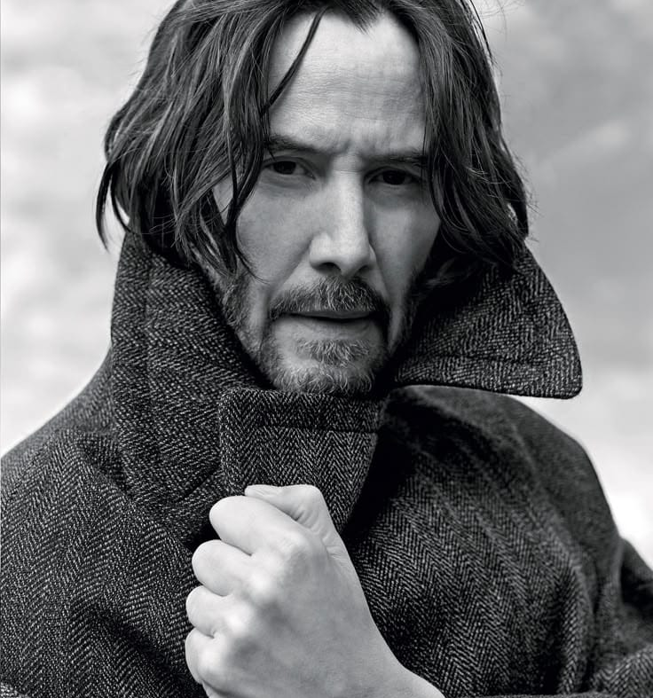
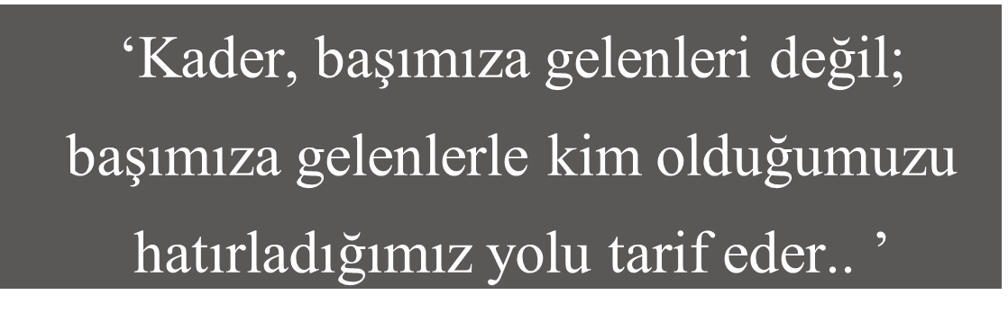
Bir doğum haritası katman katman açılırken her şeye rağmen sahibinin kuantum alandaki izni oranında incelenir. Bu anlamda, bize ayrılan sürenin sonuna gelirken Güney Ay Düğümü Yay olan, münzevi ve felsefi yaşamlardan bugüne gelen oyuncunun Küçük Buda filmi elbette yine tesadüf diye bir şey olmadığını kulağıma fısıldıyor.
Sayısız filminin arasında Matrix, Göl Evi, Şeytanın Avukatı, John Wick, Hız Tuzağı, Küçük Buda filmleri oyuncunun sıra dışı ve ruhani kişiliği hakkında ipucu veriyor. Zira hiçbir film oyuncusuna rastgele gelmez, harita konuşur ve kayıt başlar.
www.newspirit.com.tr
17

Slide 18

YARALI BİR RUHA; ÖĞÜT VERİLMEZ , ANALİZ YAPILMAZ , ACELE ETTİRİLMEZ , UYAN ARTIK DENMEZ..”
DR.ÖMER ÖZÜMER
16
www.newspirit.com.tr

Slide 19

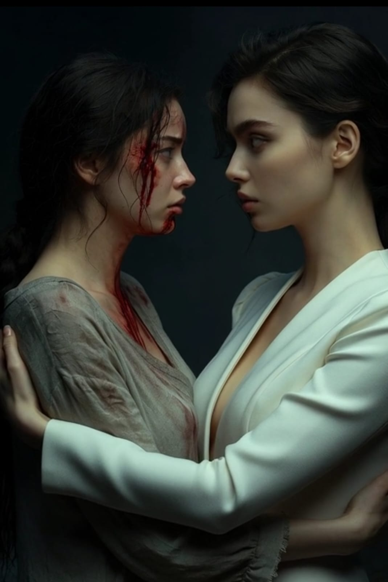
R
uhu yaralıya ‘ UYAN ’ demek Odin’in bile kaçındığı bir küstahlıktır.
Kendi acısını taşımakta bile zorlanan, yaraya tahammülü olmayan kalabalıklar, başkası-nın yarasına çözüm dayatırlar. Çünkü acı susmazsa, düzenleri bozulur.
Bu yüzden ilk söyledikleri hep aynıdır: “Geçti artık…”
Oysa bazı sorular yaşanarak cevaplanır.Yara da bir sorudur; zamanla değil, temasla cevap-lanır. Zaman her şeyi iyileştir-mez; bazı şeyler ancak adlandı-rıldığında çözülür.Adını koy-madığın acı ise bedeninde yuva yapar.
“Güçlü ol,” derler. Bu, bir temenni değil, bir tehdit: Da-ğılma, bana yük olma ba-bında… Oysa insan en çok, güçlü görünmeye çalışırken tü-kenir. Acıyı yaşayarak aşarsın. Yaşanmamış acı erdem üretmez; yalnızca bedenine çöker.
“Takma kafana,” derler. Sanki acı, zihnin şımarıklığıymış gi-bi… Oysa travma, hatırlamak değil; yeniden yaşamaktır. Sinir sistemi, tehlike geçmeden susmaz. Beynin acını tekrar e-der; çünkü bir daha olmaması için çıkış yolu arar, seni koru-maya çalışır.
Bu zayıflık değil; hayatta kalma refleksidir. Freud, “Bastırılan geri döner,” der; hem de daha sert, daha karanlık bir yerden.
“Affet, özgürleş” cümlesi çağın en cilalı yalanıdır. Af, bir hedef değil, bir sonuçtur.
Zorla affedilen her şey, Jung-’un dediği gibi “gölgeye” itilir ve insanın en zayıf anında geri döner. Acıyı sindirmeden söy-lenen her af, ruhun altına süpü-rülür ve gece uykuda geri döner.
Bazı yaralar iyileşmek için değil, bilgelik üretmek için vardır. Bazı acılar ise sadece yıkar; bilgelik de üretmez. Ama yaralı şifacı, kendine hemen merhem sürmez. Önce yarasıyla karşılıklı oturur. Bazı acılar ders değildir; sadece mağdur eder. Olan şey sadece haksızlıktır ve haksızlık kutsanmaz. İnanna’nın yeraltı-na inişinde tanrıça soyulur,güç-lerinden arındırılır, ölü gibi asılır.
Kimse ona “dersini al” demez. Beklerler. Çünkü dönüş aceleye gelmez.“Pozitif düşün” Çağın en toksik duası. Pozitif-lik, acının üstüne sürülen par-lak bir kaplama. Altında çürü-me varsa,ışık kokuyu gizlemez. Bastırılan duygu yok olmaz; ya bedene iner ya dile sertleşerek çıkar.
“Ben olsam takmazdım”: Şefkatli görünen ama kibirli bir cümle. “Ben senden güçlüyüm” demenin daha kibar hâli. Yaralı insan bunu duyduğu an susar. Çünkü anlaşılmayacağını bilir.
Yaralı ruha sadece yer açılır. Yanındayım, seni düzeltmeye çalışmıyorum, denilir...
……
www.newspirit.com.tr
19

Slide 20

DİLAN YÜKSEL & KARMA VE EZOTERİK ASTROLOG
BEN KİMİM ?
www.newspirit.com.tr

Slide 21

BEN KİMİM?
BİRİNCİ EV: BENLİK EVİ
Astrolojide birinci ev Koç bur-cunun evidir. Bu burç ateş evlerinin öncü niteliğine sahip olan burçtur.
Yöneticisi Mars’tır.
1.Ev ve Koç Burcunun Anlamı: Öncülük, liderlik, ce-saret, azim, atılganlık, risk almaktan çekinmeyen, enerji dolu, güçlü, kararlı, cesur, hırslı ve girişken olma temel özellikleridir. Ani ve hızlı karar veren ve hızlı hareket eden bir yapıdadır. Doğuştan savaşçı bir ruha sahiptir. Onun için engel demek; cesaretle, azimle kazanılacak zaferler demektir.
1.Ev: Birinci ev astrolojide benlik duygunuzu, başkaları üzerinde bıraktığınız izlenim-leri gösterir. Kişisel kimliğin nasıl tanımlandığı ve varoluşu-nun evidir. 1. ev doğum anında yükselen burcumuzu ve dış dünyaya kendimizi nasıl yansıttığımızı gösterir. Dışar-dan insanların bizi nasıl gör-düğünü ve tanımladığını anla-tır.1.ev kimlik oluşturma sürecimizin ilk basamağını oluşturur. Kişinin fiziksel gö-rümünü ve özeliklerini, dış görünüşünü, mizacını, bedeni-ni, genel benliğini, yetenekle-rini, mesleğini ve kişisel kimliği ile onu tanımlayan di-namikleri bize gösterir.
Birinci eve yerleşen gezegen kişiliğin üzerinde direkt olarak etkisini gösteren ve kişi hakkında derin bilgiler kişi hakkında.Birinci eve yerleşmiş
gezegen ve bu gezegenin almış olduğu açılar kişilik hakkında bize çok bilgi sunar. Bir insanın birinci evine bir gezegen yerleşmişse, o gezege-nin anlamıyla, o insanın kişi-liğini, karakterini, dış görünü-şünü tanımlayabiliriz.Başka bir deyişle, kişinin birinci evinde bulunan gezegen her neyse di-rekt bize o kişinin mizacını ve karakteristik özelliklerini anla-mamız için bir fırsat sunar. Bunu örneklendirmek gerekir-se bir kişinin 1. evine yerleşmiş GÜNEŞ varsa: Bu kişi doğuştan liderlik özeliğine sahip ve özel bir ruh diyebiliriz.
1. evdeki Güneş iyi açılarla destekleniyorsa Güneş’in büt-ün enerjisi bu kişinin üzerine yansıyarak, bu kişinin ışıl ışıl parlamasına sebep olur. Girdiği ortamda karizmasıyla dikkat çeker. Özgüveni yüksek olur. Kendisini güçlü bir şekilde ifade etmeyi ve iletişim kur-mayı çok iyi bilir. Cazibesiyle insanların üzerinde çok büyük bir etki bırakır. Kendini seven ve kendine saygı duyan bir karakter olur. Dış görünüş onun için çok önemlidir. Bu yüzden sağlık, giyim, bakım konularında kendine çok iyi bakar. Çevresindeki insanlara liderlik yapan, yeni başlangıç-lar ve adımlar için onları cesaretlendiren, “hadi yapabi-lirsin, sana güveniyorum, sen yaparsın” gibi sözleriyle destek sunan kişidir. Güçlü bir duruşu ve imajı vardır. Kuvvetli bir iradeye ve bünyeye de sahiptir. Eğer birinci evdeki Güneş ateş elementine sahip bir burçtaysa
veya yükselen burcu ateş elementine sahip bir burçsa, bu kişi doğuştan savaşçı bir ruha sahip olur. Tuttuğunu koparan, mücadele etmekten çekinme-yen, hedeflerine ulaşmak için gözü kara olurlar.
Güneş birinci evde rahat etmediği bir burçtaysa veya zorlu açılar alıyorsa; Güneş’in olumsuz taraflarını göstermeye meyilli olabilir. Aşırı kibirli ve kendini beğenmiş, sadece kendini önemseyen, başkaları-nı gözü görmeyen bir yapı verebilir. Bencil hep ben, hep bana, bana diyebilir.Egosu ta-van, burnunun dikine giden, o büyük gururlarıyla burnu hava-da dolaşan kişiler olabilirler Tabi burada Güneş’e açı yapan gezegen de çok önemlidir.O gezegenin anlamlarıyla, yönle-riyle birlikte değerlendirilince bu kişinin karakteri ve kişiliği hakkında daha çok bilgi ediniriz.
AY birinci evdeyse; güzel yüzlü olurlar. İnsanlara annelik, babalık yapan, yediren, içiren besleyen, koruyan ve kollayan kişiler olurlar. Hani deriz ya; “benim annemin, babamın yap-madığı iyiliği şu kişi yaptı”. Ya da o kişiye; “Bana babam gibi, annem gibi, sahip çıktı, korudu, kolladı, yedirdi, içirdi” deriz. Veyahut “bana babalık yaptı, annelik yaptı” deriz. Çünkü onlar istemsizce iç güdüsel olarak anaç bir yapıya sahiptir.
Bulunduğu burç bize hangi konularda besleyiciliğini sunacağının ipuçlarını verir. Birinci evinde Ay olan kişilerin ruh halleri de çok değişken olur.
www.newspirit.com.tr
21

Slide 22

Çünkü duygularıyla hareket eden, var olan bir yapıları vardır. Ay hepimizin bildiği üzere duygu ve hislerimizi temsil eder; haliyle bu kişi duygularıyla hareket eden biri olur. Onu gün içinde; değişken ruh hallerinde görebilirsiniz. Eline mendili almış ağladığını da göre bilirsiniz. Birkaç saat sonra o halinden eser kalma-mış, şen şakrak, kahkahalar atan sesi öteden duyulan ve kendinizi onu hayretler içerisinde izleyen konumda da bulabilirsiniz. “Bir gülerim, bir ağlarım” sözü tam da onları anlatır. Sezgileri oldukça kuv-vetlidir. Kilo almaya meyilli bir yapıları olur. Anneleri ve kadın figürler bu kişinin hayatında büyük rol oynar. Et-raflarında olup bitene karşı aşırı hassas ve duygusal olur-lar. Çabuk etkilenirler. Empati yönleri gelişmiştir. Duygu ön planda olduğu için, onlar için duygu her şeydir. Rüyaları ve sezip söyledikleri şeyler çıka-bilir.
Ay birinci evde diğer geze-genlerden olumsuz açılar alı-yorsa “kişi, anne ve kadın fi-gürlerinin olumsuz etkilerine maruz kalır; maruz kaldığı bu etkilerle ruhsal, psikolojik sorunlar yaşayabilir. Kişilik “duygularla var olduğu için aşırı duygusal, her şeyi ken-dine dert eden, aşırı hassas, hemen üzülen, kafasına takan, çabuk etkilenen, kendini yıpra-tan biri olur.
VENÜS birinci evdeyse fiziksel görünüşleri orantılı ve uyumlu olacaktır.Bir de iyi açılarda ve güçlü olduğu bir
burçtaysa “Allah özene bezene yaratmış; tabirini bu kişiler için kullanabiliriz. Genel olarak Venüs’ü birinci evde olanlar zarif, kibar, nazik ve hoş görülüdür. Dış görünüşlerine de çok dikkat ederler; bu yüzden çok zevkli seçimler yaparak, adeta bir modacı gibi giyinirler. Cazibeleriyle,Konuşma şekliy-le, hal ve tavırlarıyla da insan-lar üzerinde etki bırakırlar. Çekici, al benisi olan bir fiziğe sahip olur. Herkes tarafından sevilen, değer gören, taktir edilen biri olur. Sevimli olurlar. Erkekse yakışıklı, ka-dınsa güzel olur. Çok etkile-yici, cezbeden bir enerjiye sahip olduğu için “Gözlerimi ondan alamıyorum” diyebilir-siniz. Girdiği her ortamda dikkat çekerek, hayranlık uyandırır. Güçlü bir estetik anlayışa sahip olduğu için estetik yetenekleri de gelişmiştir; haliyle estetik ve sanatsal alanlarda üretken olacaktır. Bu kişiler tasarım, moda, dekorasyon, güzellik sektörü, müzik ve sanatsal olan her türlü mesleğe yatkındır. Yüzüyle veya fiziğiyle para kazanabilir. Kişi kıyafete, makyaj ürünlerine ve güzellik-le ilgili her türlü ürüne düşkün olacaktır. Çok bakımlıdırlar. Uyumlu ve şık giyinir. Onun için her şey uyumlu olmalı göze ve ruha hitap etmelidir. İnsanlarla kolay iletişim kura-bilen ve uyum sağlayan biridir. Sosyal ilişkilerinde başarılı, tanınan ve popüler olurlar. Kendine güvenir ve saygı duyar. Sanatsal ve sosyal bece-
rileriyle öne çıkar. Lüksü ve kaliteli şeyleri severler. Buna yeme ve içme de dahildir.
Venüs birinci evde olumsuz açılar alıyorsa yemeyle ilgili problemler söz konusu olabilir. Lükse çok fazla düşkünlük verip harcamalarda abartıya kaçabilir. Aşırı kibirli ve bencil olma potansiyeli verebilir. Sevilmek uğruna, kendini yeterli görmeyip, beğenmeyip Venüs konularıyla ilgili aşırı-lıklara kaçabilir.
MARS birinci evdeyse; fiziksel olarak kişi, kuvvetli ve güçlü olur. Mars birinci evde çok iyi çalışır. Kişi bitmeyen bir enerjiyle aktif ve hareketli olur. Hareketli bir yaşam sürdürür. Dışarıya karşı eylemlerinde baskın bir profil çizer. Kaslı bir yapı da verir. Atak, yerinde duramayan enerjik biri olmasından kaynaklı zaman zaman fiziksel olarak yaralanmaya da açıktır. Yüzünde yara izi olabilir. Mücadele etmekten yılmayan, savaşçı ruhlu bir yapı verir. Zorluklar karşısında güçlü bir iradeye sahiptir. Asla pes etmez. Cesur ve yeniliklere açıktır. Hedeflerine ulaşabilmek için, kararlı bir şekilde odaklanır ve çok çalışırlar. Bu kişiler hızlı konuşur, hızlı karar verir. Kendine güvenen, azimli insanlardır. Liderlik yetenekleri oldukça gelişmiştir. Kimsenin cesaret edemediği işlere girişen, başlatan ve bunun liderliğini üstlenen kişidir.
Çoğunlukla onları herhangi bir konuda, toplumda liderlik yapan kişi ve baş olarak görebilirsiniz. Mars birinci ev
22
www.newspirit.com.tr

Slide 23
kişileri fiziksel aktivite ve spora da meraklıdır.
Mars birinci evde olumsuz açılarda ve konumdaysa kişi sakarlıklara ve kazalara açık olur. Çok sinirli, sabırsız, öfkeli, hırçın ve kavgacı bir tutum sergileyebilir.
Öfke kontrolü konusunda sorunlar yaşayabilir. Bencil bir tutum sergileyerek hep bana, hep bana diyen bir yapıda olabilir. Rekabetçi ve hırslı bir yapıyla sürekli kendisini önde tutmaya, öne sürmeye çalışır. Düşünmeden, acele alınmış ka-rarlarla hareket etmesine ve kıskanç tavırlar sergilemesine sebebiyet verir.
MERKÜR birinci evdeyse; iletişim yeteneğiniz güçlüdür. Hızlı ve keskin bir zekaya sahip olur. Güçlü bir hafızası vardır. Huzursuz bir yapı da verebilir. Kişi iletişiminde hızlı düşünen, aktif ve konuşkan biri olur. Çünkü zihinsel enerjisi yoğundur. Zeki ve entelektüel yapılarıyla dikkat çeker. Aynı zamanda iyi bir mizaç an-layışına sahip ve yaptıkları esprilerle de dikkat çekerler. Dışarıya karşı kendini hep konuşarak ifade etmek ister. Bildiklerini başkalarıyla pay-laşmak, bunun üzerine konuşmak ve fikir alışverişinde bulunmaktan keyif alırlar. Okumaya meraklıdır her şeyi sorar, araştırır ve gözlemler. İletişim alanında aktif olacağı mesleklere yatkınlık gösterir. İyi bir konuşmacı, yazar, araştırmacı, eğitmen, satış, pazarlamacı, gazeteci, kültür ve sanatsal meslekler, bilim insanı, analizci gibi mesleklere yatkınlık gösterebilir.
Bilgi taşıyıcısı olurlar.Dünyada olup bitenden haberdar olmak, yeni şeyleri öğrenmek, keşfetmekten ve bu bilgileri aktarmaktan çok hoşlanırlar. İkna kabiliyeti yüksek ve etkili konuşma kabiliyetiyle sizi büyüleyip tesiri altına alabilir.
Merkür birinci evde olumsuz açı ve yerleşiminde kişiye kurnaz, dürüstlükten uzak kandıran bir yapı verebilir. Duygusal kopuklukla duygudan çok mantığa önem verebilir. Bu da duygusal bağ kurmayı zorlaştırır. Çok aşırı düşünmekten huzursuzluk stres ve kararsızlık yaşayabilir. Zorlu bazı açıları konuşmada zorlanma, zihinsel rahatsızlıklar, kekemelik verebilir. Nerede ne konuşacağını bilmeyen patavatsız, eleştiren, kırıcı, buyurgan olabilir.
URANÜS birinci evdeyse sıra dışı acayip tiplerdir. Kendine has, özgün kişilerdir. Cesur ve yenilikçidirler. Diğer insanlardan onu ayıran; çok farklı yenilikçi fikirlere sahip olmasıdır. Dış görünüşüyle ve kişiliğiyle geleneksel kalıpları zorlayan ve onlara meydan okuyan bir duruş sergiler. Yenilik peşinde koşan, hayatında, fiziksel ve dış görüntüsünde radikal kararlar alan kişilerdir. Sık sık dış görünüşünde değişiklikler yaparlar. Onların saçlarını bir anda maviye veya yeşile boyanmış görebilirsiniz. Değişiklikler yapar, takıp takıştıran yenilikleri deneyen, orijinal, marjinal bir kişiliktir.
Giyim tarzı diğer insanlara göre sıra dışı ve çok farklı olur. Bu kişiler iletişimi kuvvetli, sos-yaldirler. Hayatında kendisine karışılmasını ve müdahale edil-mesini sevmezler. Özgürlüğe, bağımsızlığa ve bireyselliğe önem verirler. Ruh halleri değişkendir ve ani kararlar alır-lar. Onların nerede, ne yapaca-ğını kestirmekte zorlanabilir-siniz. İçten gelen bir güçle, hem bireysel, hem kolektif düzlemde yenilik ve farkındalıkta çığır açarlar. Teknoloji, bilim, sanat-la ilgili mesleklere yatkındırlar, maceracı yeni icatları keşfeden, yenilik getiren kişilerdir.
Uranüs birinci evde olumsuz açı ve yerleşiminde; dengesizlik, otorite figürlerine karşı isyankâr tavırlar sergileme ve baş kaldırma, kaos, kimlik buna-lımı, ani, şok edici davranışlar sergileme, içsel huzursuzluk, tutarsızlık, dengesiz olma ve farklı, marjinal olayım derken nahoş bir hale gelme, inişli çıkışlı ruh halleri gibi etkilere de sebebiyet verebilir.
NEPTÜN birinci evdeyse; kişi ruhsal olarak kanalları açıktır. Sezgisel yetenekleri gelişmiştir. Kişi kendi kimliğini oluşturmayla ilgi kararsızlıklar ve kafa karıklığı yaşayabilir. Hayalperest, gizemli, derin ve mistik insanlardır. Haberci rüyalar ve vizyonlar görebilir. Sezgi ve hisleri güçlüdür. Derin bir iç görüye sahiptir. Olacakları önceden hissedebilirler. İçlerine bir şey olmadan doğar ve mutlaka doğru çıkar. Yanılma payı çok azdır. Hayal dünyası ve gerçek-lik arasında bazen kaybolabilir.
www.newspirit.com.tr
23

Slide 24
Buğulu ve hülyalı bakışları vardır. Neptün birinci evde olunca kişinin gözlerinin renkli olma olasılığı da vardır. Uyku-ya düşkündür. Rüyaları çok ak-tiftir. Kimlik algısında belirsiz-likleri olabilir. Bir ortamda hangi insanın iyi veya kötü olduğunu sezgileriyle hissede-bilir. Bir ortama girdiğinde o ortamın hem enerjisini, hem etrafındaki insanların nasıl biri olduğunu ne hissettiğini, duy-gusal durumlarını sezgileriyle çok rahatlıkla sezerler.Duygu-sal ve çok hassas bir yapıya sahiptir. Çekingen ve içine ka-panıktır. Maneviyatı yüksek ve gelişmiştir.Duyarlı, merhametli ve şefkatli kişilerdir. Empatik, naif ve kibardırlar. Sanatsal becerileri ve hayal gücü geniş-tir.Estetiğe ve sanata karşı du-yarlıdır.Neptün birinci ev kişi-leri, insanlar üzerinde kafa karıştırıcı, gizemli, çekici, kar-maşık bir izlenim bırakabilir. Dışarıdan insanlar onu çöz-mekte ve anlamakta zorlanabi-lirler.
Neptün birinci evde zorlu açıları ve yerleşimleri ile, kandırma ve kandırılmaya açıktır. Kendini kandırmaya meyilli olur. Neptün’ün sisli puslu yapısından dolayı kişi, bazı konularda illüzyonlar içinde kendini kaybedebilir. Önünü göremeyen, ne istediği-ni, ne yapacağını bilemeyen bir yapıda olur. Bazı şeyleri net göremeyebilir. Kendini kandır-maya meyilli, aldanmaya, alda-tılmaya açık olabilir. Etrafında dönen dolapları fark edeme-yebilir.Hayatında yönünü bula-
mamak ve belirsizlik yaşamaya sebep olabilir.Kişide bazı mad-delere bağımlılık da gelişebilir.
JÜPİTER birinci evdeyse; manevi yönü gelişmiş ve maneviyatı önemseyen biri olur. Özgüveni yüksektir. Hayat onlara sürekli şansı yakalayacakları fırsatlar sunar. Başkalarına liderlik ve rehberlik eden, danışılan kişidir. Başkalarını çok rahatlıkla motive eder ve onlara ilham kaynağı olur. Cömert ve hayırseverdir. Jüpiter’in genişleten ve büyüten etkisi; kilo almaya ve ödem oluşmasına müsait bir yapı verir. Ayaklar normalden büyük olabilir. Yardım sever olurlar. İnsanlarla uyumlu, hoş görülü, asil ve sözüne güvenilir bir kişidir. Sosyal çevresi geniştir. Girdiği ortama neşe katan; çoşkulu, neşeli, esprili, girişken, nazik, güler yüzlü, samimi ve iyimser kişilerdir. Arkadaş canlısı ve arkadaş ortamında sevilen biridir. İnsanları donanımlı bilgileriy-le, eğiten, öğreten bir eğitmen-dir.
Şanslı kişilerdir. Yolculuk yapmaktan, yeni yerleri, farklı inançları, farklı kültürleri deneyimlemekten keyif alırlar. Haritada rahat ettiği bir burçta ve çok iyi açılar içerisindeyse kişiye genişleten ve büyüten bir yapıyla bereket, bolluk, şans ve zenginlik verebilir. Yüksek öğretim konularında iyi bir kariyer sağlar. Bulunduğu yerden yurt dışına taşınma veya yurt dışına fazla seyahat verebilir. Mesleki anlamda yurt dışı bağlantılı
işlerde, din, felsefe konularında veya siyasetle ilgili alanlarda eğilimi olabilir. Birinci evde Jüpiter, kişiye ilahi bir koruma da verir.
Jüpiter’in olumsuz açıları ve yerleşimlerinde; aşırı özgüven kibre dönüşür. Rahatına düş-kün, tembel biri olabilir. Ey-lemlerinde aşırılığa kaçar. Ben-cil ve merhametsiz olabilir. Etrafındaki kişilere çok fazla vaatlerde bulunup sözünü yeri-ne getirmeyebilir.
İnançları ve bununla ilgili yapıları sorgulayabilir. Aşırıya kaçma eğilimi aşırı kilo almasına, obeziteye sebep olur. Kişide yobazlık, fanatiklik, aşırı müsriflik ve abartıya kaçan durumlar görülür.Aşırıya kaçan duygusal tepkiler verir.Göste-rişi abartan ve ölçüsüz tavır-larda bulunabilir.Lükse ve ye-me içmeye fazla düşkünlük israfa neden olur.
Fazla iyimserlik gerçeklikten uzaklaşmasına ve hayal kırıklı-ğı yaşamasına sebep olur. Ahla-ki anlamda yoksun ve egolu olabilir.
SATÜRN birinci evdeyse; kişiyi fiziksel olarak kısıtlayan, sınırlayan bir yapıdır. Kişi ciddi, soğuk ve sert mizaçlı olur. Mesafeli ve içine kapanıktır. Yeni kişilerle tanışıp derin duygusal bağ kurmaktan kaçınırlar. Erken yaşta sorumluluk ve olgunlaşma süreci gelişmeye başlar. Temkinli, olgun ve azimli insanlardır. Sorumlu, disiplinli, düzenli, çalışkan olurlar. Küçük yaşta sorumluluklarını alan kişilerdir.
24
www.newspirit.com.tr

Slide 25

Gerçek duygu ve hislerini dışarı yansıtmazlar; çünkü ka-rizmayı çizmek istemezler. Yaşam alanlarında çok tertipli ve düzenlidir. Dağınık bir ortam, dağınık bir evden hiç hazzetmezler. Her şey yerli yerinde olmalıdır.
Kendi hatalarını sürekli eleştirebilir. Birinci evinde Sa-türn olan kişiler; mesafeli ve Satürnyen kişilerle büyümüş ve çocukluklarını yaşamamış olabilirler.
Otorite figürleri tarafından (anne,baba,büyükbaba, büyük-anne gibi) kişilerden sürekli eleştiri aldıkları için kendi-lerini yetersiz hissedip kendi-lerine karşı sert bir tutum sergiler. Kendilerini sosyal or-tamlarda çok rahat hisset-mezler bu yüzden uzak kalmayı ve kendini geri plana atmayı tercih ederler. Kendine olan güveni düşük olabilir. Hayatında zorluklar ve kısıtlayıcı şeyler olsa da üstesinden gelerek daha güçlü, kendine güvenen, olgun kişiler olurlar.
Satürn birinci evde olumsuz açı ve yerleşimdeyse karamsar, özgüveni düşük, korkuları olan, karamsar biri olur. Kimseye açılmayan, ketum bir yapı verir. İçsel olarak kendini güvende hissetmez. Bu da onun insanlara karşı mesafeli bir tavır takınmasına sebep olur. Otorite figürleriyle sorun ve çatışma yaşar. Kısa boy verebilir.
PLÜTON birinci evdeyse kişinin güçlü bir iradesi ve kararlı bir duruşu vardır. Etkileyici bir aurası vardır.
Tuhaf bir çekiciliğe, karizmaya ve gizeme sahiptir. Kişiye hayatında karizmatik bir güç ve kuvvet verir. Hayatlarında birçok zorluk içeren deneyimleriyle kendini, kişiliğini sürekli yapılandırır, değiştirir ve dönüştürür. Güçlü bir kimlikle kendini ifade eder. Fiziksel olarak oran bozukluğu olabilir. Kişi baskın ve hırslıdır. Birinci evde iyi açı ve yerleşimdeyse insanlar üzerinde güçleri vardır. İnsanların hayatlarını değiştirip dönüştürebilirler. Bu kişilerin hayatlarında ne olup bittiğini anlayamazsınız karanlık bir yönleri de vardır.Derin insanlar olurlar.
Plüton olumsuz açı ve yerleşimdeyse kıskanç, takıntılı, karanlık yönleri olur. Baskıcı, zorba ve baskın bir karakter olur. Her şeyi kontrol etmek ister.
Karşı tarafı manipüle eder. İstediğini zorbalıkla elde etmek ister. Hayatında büyük krizler, yıkımlar yaşayarak değişim ve dönüşümü yaşar. Güç için karanlık eylemleri olur.
Birinci evi, yani benlik evini içinde olan gezegen yerle-şimiyle ve bu gezegene olan olumlu ve olumsuz açılarıyla değerlendirdim. Tabi ki hari-tanın bütünüyle ve birinci evde olan gezegenin; diğer gezegen-lerden aldığı açı, evi, bulunduğu burç ve hangi gezegen olduğu ile daha detaylı, kapsamlı incelemek kişiliği tanımlamak, yorumlamak için bize daha net ve fazla bilgi verecektir.
Keyifli okumalar diliyorum bir sonraki makalede buluşmak dileğiyle,
Sevgiler.
www.newspirit.com.tr
25

Slide 26
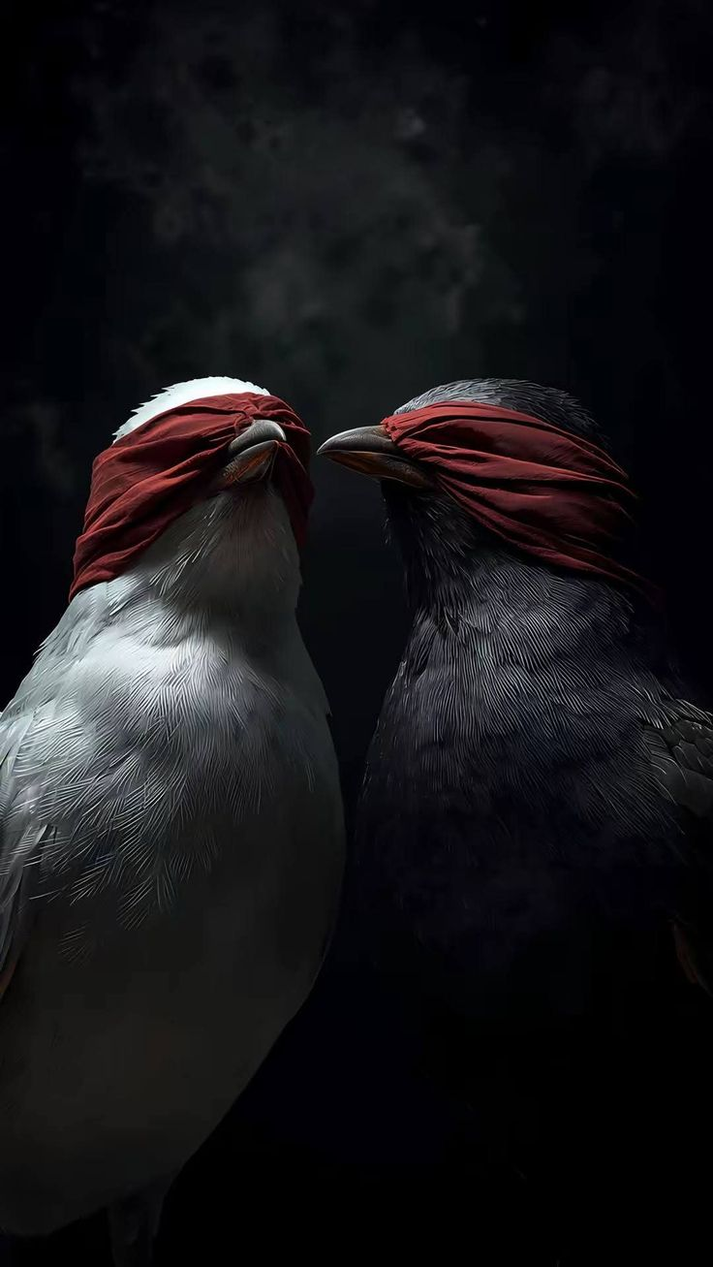
PSİKOLOG TUBA DİK AİLE DANIŞMANI VE OYUN TERAPİSTİ
TERAPİ VE YOLDA OLMAK
Bu yolculuk ne zaman biter?
www.newspirit.com.tr

Slide 27
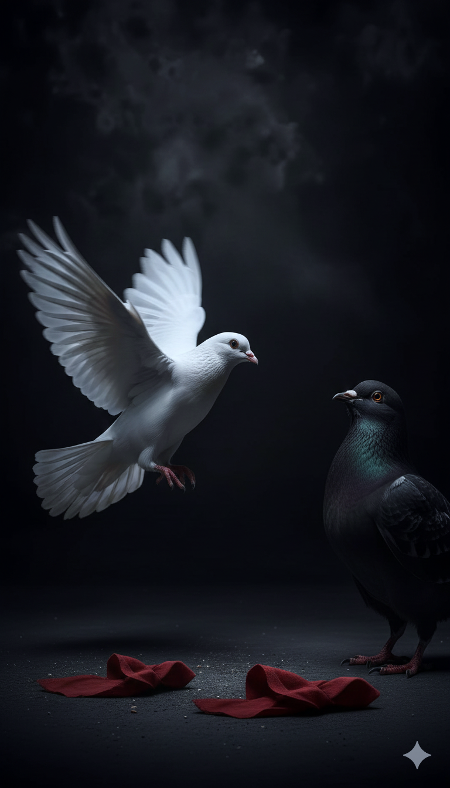
Çoğu yetişkin büyüdükçe, sorumluluklarımız arttıkça yaşa-mın ağırlaşabildiğini ve karşı-mıza sürekli yeni zorluklar çıktığını düşünmeye başlar. Ha-yat kendi akışında, gündemimize beklenmedik yükler taşır. Kendi hayatımızın başkalarına kıyasla daha yorucu ve zorlu dene-yimlerle dolu olduğunu düşün-düğümüz dönemler olur. Karşı-mıza ne çıkacağını ya da sorun yaşadığımız insanların nasıl davranacağını belirleyemeyiz; bunu yapabilsek belki her şey daha kolay olurdu.
Yine de kontrol edebildiğimiz bir şey var: kendi davranış-larımız. Hiç büyük bir kayıp yaşamış birine bakıp “Ne kadar da güçlü” diye düşündüğünüz oldu mu? Başkalarının acılarına tanıklık ettiğimizde istemsizce, aynı şey bizim başımıza gelse nasıl hissederdik diye düşünü-rüz. Bu kısa içsel muhasebe bile insanın hem kırılgan hem de dirençli olabileceğini hatırlatır.
“Toplama kamplarında yaşayan bizler, o kamptan bu kampa koşan, ellerindeki son ekmek kırıntılarını vererek başkalarını teselli etmeye çalışan insanları anımsayabiliriz. Sayıları az olabilir, ama bu bile, bir insandan bir şeyin dışında her şeyin alınabileceğini gösterir: İnsan özgürlüklerinin sonuncu-su, yani belli koşullar altında insanın kendi tutumunu belir-lemesi, kendi yolunu seçmesi.” (s.81) Logoterapi’nin kurucusu Viktor Frankl’in İnsanın Anlam Arayışı kitabındaki bu cümleler, yaşamın getirdikleri ve kayıp-larımız ne kadar büyük olursa olsun elimizde kalan asıl gücün ne olduğuna dair çarpıcı bir hatırlatmadır.
Bazı insanlar yaşadıkları sarsıcı deneyimler sonrasında daha yüksek bir iç görü ve psikolojik esneklik geliştirirken; bazıları için aynı süreç kaygıların yoğunlaştığı, güven duygusunun zayıfladığı bir etki yaratabilir. Benzer olayların farklı zihin-lerde bambaşka izler bırakması, ruhsal dünyamızın ne kadar bireysel ve çok katmanlı olduğu-nun da göstergesidir. Terapi tam bu noktada devreye girer: Üzeri örtülü yerlere şefkatle bakabil-mek için alan açar, kişinin iç kaynaklarına yeniden erişmesine yardımcı olur. Günlük hayatın hızında çoğu zaman kendi gücümüzü unutur veya neleri kontrol etmeye çalıştığımızın farkına varamayız.
Terapi, bu karmaşada soluk alınabilecek güvenli bir alan yaratır.Bu alanda duygular netle-şir,düşüncelerin kökeni belirgin-leşir,davranışların ardındaki ö-rüntüler görünür hâle gelir. Bu nedenlerle, terapinin ne zaman biteceği sorusunun kesin bir yanıtı yoktur; çünkü süreç, kişinin ne kadar süre destek alacağından çok, içsel dönüşü-münün ritmiyle ilgilidir. Kimi insan bir kriz dönemini atlatmak için kısa süreli bir desteğe ihtiyaç duyar; kimileri ise çocukluk deneyimlerini, ilişkisel kalıplarını veya benlik algısını dönüştürmek için daha uzun bir yolculuğa çıkar. Her iki yol da doğrudur. Zaman ilerledikçe danışan çoğu kez şu farkındalığa ulaşır: “Aynı hayatı yaşamaya devam ediyorum ama artık duygularımı daha iyi düzenleye-biliyorum.” İnsanlar, tetikleyi-ciler, sorumluluklar değişmemiş-tir; değişen, kişiyle bu unsurlar arasındaki ilişkidir. Tepkilerin.
otomatikliğini yitirmesi, zorlan-manın her zaman tehdit anlamı-na gelmediğini fark etmek ve duyguların dalga gibi gelip geçtiğini görmek; güçlenmenin en görünmez ama en güven veren göstergelerinden biridir. Terapide gelişen zihinsel esneklik, insanın dış dünyayı kontrol etmeye çalışmak yerine kendi iç rehberliğine güvene-bilmesini sağlar. Dışarıda ne olursa olsun içsel dayanıklılığın bir tür pusula hâline gelmesi tam da bu yüzdendir. Hayat aynı hızla akmaya devam eder; fakat o akışı karşılayan iç düzen artık değişmiştir. Bu nedenle terapi her zaman bir “tamamlanma” hissiyle bitmez. Kimi zaman zorlu bir dönem geride kaldı-ğında süreç doğal bir şekilde kapanır; kimi zaman ise yıllar sonra yeni bir yaşam evresinde yeniden başvurulur. Bu bir gerileme değil, ruhsal yolculu-ğun olağan akışıdır. Aynı man-zaraya daha olgun bir bilinçle yeniden bakmak gibidir. Bu nedenle terapiyi bir varış noktası olarak görmek yerine, insanın kendisine yaklaşmasını sağlayan bir süreç olarak düşünmek daha gerçekçidir. Gerçek bir yolcu-luk…Yol devam eder; fakat yolculuğa bakan göz artık daha berrak, adım atan benlik daha sakindir. Süreç sona erdiğinde çoğu danışan “artık hiçbir sorun yaşamayacağım” düşüncesiyle değil; “karşıma ne çıkarsa çıksın kendimin yanında durabiliyor-rum” hissiyle ayrılır. Tam da bu nedenle, “Bu yolculuk ne zaman biter?” sorusunun cevabı çizgisel değildir. Terapi, bitmesi gereken bir süreçten çok, insanın yaşamla kurduğu ilişkiyi dönüş-türen içsel bir yolculuktur.
www.newspirit.com.tr
27

Slide 28
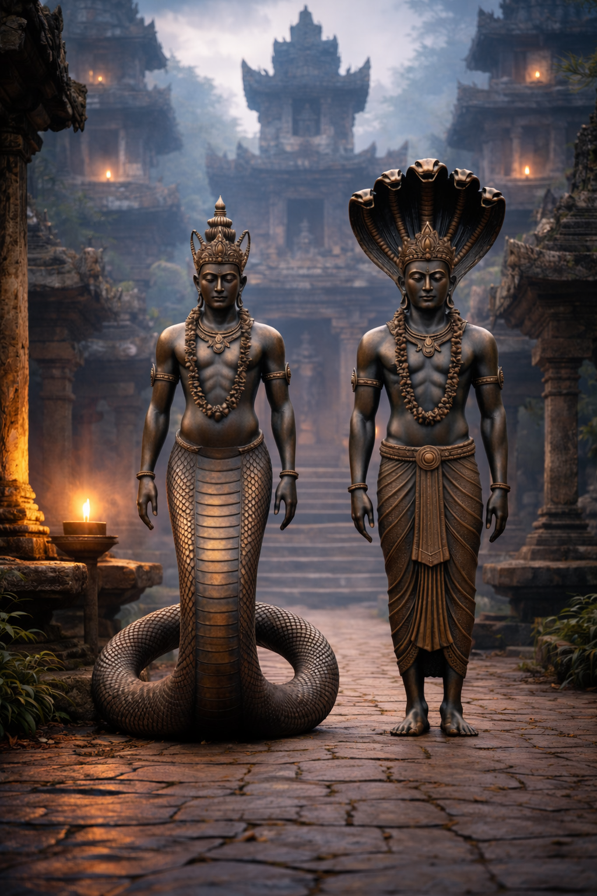
SEVİNÇ ORGUN & VEDİK ASTROLOG & MAGİSTER OF COSMOENERGETİCA
KARMANIN GİZEMLİ
EFENDİLERİ
Rahu & Ketu
www.newspirit.com.tr

Slide 29
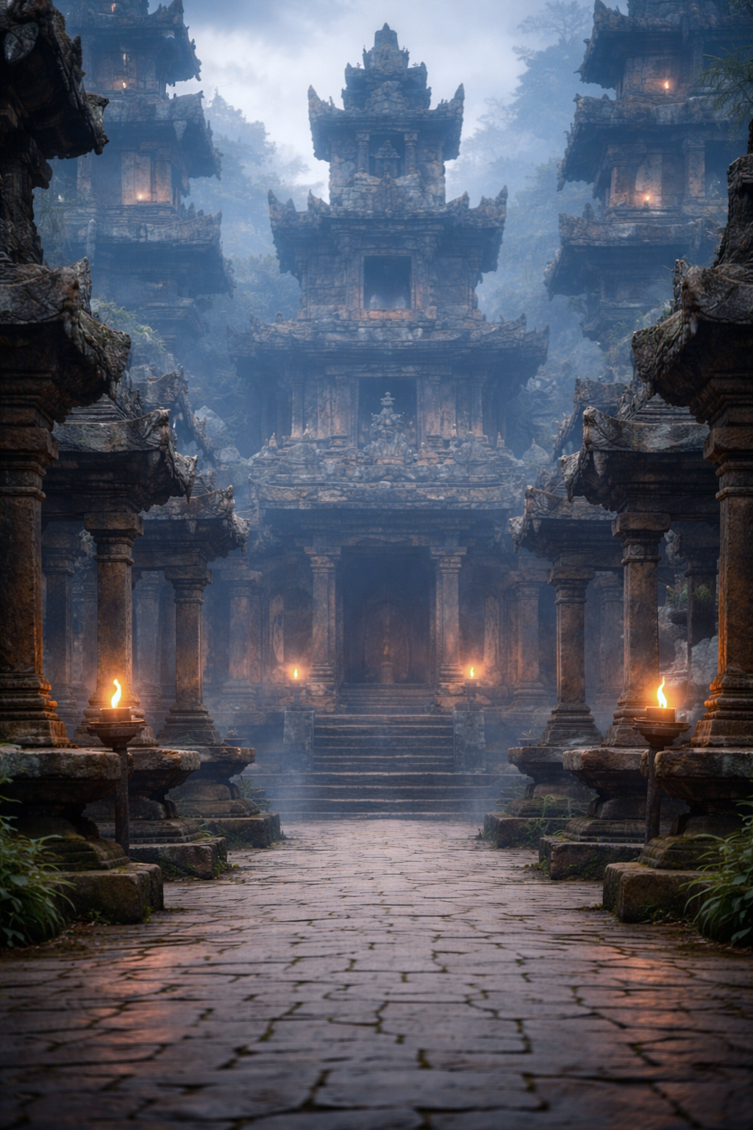
Karmanın Gizemli Efendileri “RAHU VE KETU”
Hayatımızdaki görünmez güçleri hiç düşündünüz mü? Rahu ve Ketu, gökyüzünde fiziksel bir varlıkları olmayan ancak kaderi-mizi ve ruhsal yolculuğumuzu derinden etkileyen karmik dü-ğümlerdir. Onlar, bu hayata geliş amacımızı ve dönüş yolumuzu gösteren kozmik bir pusula gibi-dir.
Gölge Gezegenler:
Rahu ve Ketu Nedir?
Rahu ve Ketu, astronomik olarak “gölge gezegen” olarak tanımlanan, fiziksel kütleye sahip olmayan iki noktanın enerjik karşılığıdır. Bununla birlikte etkileri o denli güçlüdür ki, doğum haritalarımızdaki tüm dengeyi değiştirebilirler.
Batı astrolojisi uzun yıllar bu iki noktayı geri planda tutsa da, Vedik Astrolojide Rahu ve Ketu daima sistemin “ana oyun kurucuları” olarak kabul edilir.
Ketu: Geçmişin Aynası
Ketu, geçmiş yaşamlarımızdan getirdiğimiz bilgileri, kapanmış hikâyeleri ve bilinçaltımıza ka-zınmış deneyimleri temsil eder. Bu nedenle bulunduğu alan ruhu-muz için tanıdık, güvenli ve doğal bir çekim alanıdır.
Ketu;
● Geçmişten gelen yetenekler, içgörü, sezgi ve maneviyatı gösterdiği gibi,
● Feragat, ruhsal özgürlük, teslimiyet ve bilinçsel arınmayı da temsil eder. Doğum harita-larımızda iyi yerleşmiş bir Ketu, kişiye bilgelik ve ruhsal güç verir. Hayatın hızla değişen sah-nesinde,sessiz ama güçlü bir reh-
berdir ve içsel yola dönmeyi hatırlatır.
Rahu: Bilinmeyene Yolculuk
Rahu, bu yaşamda öğrenmemiz gereken dersleri, bilinmeyen alanları ve ruhsal büyüme potansiyelimizi temsil eder. O, konfor alanımızın dışındaki topraklardır; korku, arzu ve büyük dönüşüm burada yatar.
Rahu;
● Güç, başarı, ün, maddi kazanç motivasyonu verdiği gibi,
● Cesaret, deneyim, tutkularla yüzleşme ve arzu yönetimini de temsil eder.
Doğum haritalarımızda iyi yerleşmiş bir Rahu kişiye büyük fırsatlar sunar; ancak en büyük sınavı doyumsuzluk ve kont-rolsüz arzudur. Doğru kontrol edildiğinde ise; ruhsal gelişi-mimizin anahtarıdır.
Mitoloji ve Enerji Sembolizmi
Vedik mitolojide Rahu ve Ketu, bir ejderhanın iki yarısı olarak anılır:
● Rahu: Ejderhanın başı düşün-ce, arzu, hırs
● Ketu: Ejderhanın kuyruğu sezgi, ruhsallık, bilinmeyen
Enerjileri birleştiğinde yaşamı-mızda kontrol edilemeyen olay-lar, ani yön değişiklikleri ve ruhsal uyanışlar ortaya çıkabilir.
Rahu ve Ketu’nun Mitolojik Doğuşu
Hindu kozmogonisi, Rahu ve Ketu’nun ortaya çıkışını evrensel bir drama niteliğinde anlatır.Bu hikâye yalnızca mito-lojik bir aktarım değil, aynı zamanda insanın kendi içsel çatışmasının sembolik bir yansımasıdır.
Süt Okyanusunun Çalkalanışı
Kadim çağlarda tanrılar (Devalar) ve iblisler (Asuralar) büyük bir svaş verir.
Savaş sonunda tanrılar güçlerini kaybeder ve baş tanrı Vişnu’ya sığınırlar. Vişnu, ölümsüzlük iksi-ri Amrita elde edilmeden güçlerini yeniden kazanmalarının mümkün olmadığını söyler.
Bu iksir yalnızca Kşira Sagara, yani Süt Okyanusu çalkalanarak elde edilebilir. Görev o kadar büyüktür ki tanrılar, iblislerle işbirliği yapmak zorunda kalır.
Çalkalama direği olarak Meru Dağı seçilir; etrafına sarılan dev yılan Vasuki ise ip görevi görür. Tanrılar bir yandan, iblisler diğer yandan çekerek dağı döndürür ve kozmik çalkalanma başlar.
Bu süreçte evrenin derinlikle-rinden birçok kutsal varlık ve nesne ortaya çıkar (Chandra ve Bereket Tanrıçası Lakshimi gibi).
Sonunda aranan ölümsüzlük iksiri Amrita, göz alıcı bir ışıklar içinde belirdiğinde Asuralar onu ele geçirmek için harekete geçer. Mohini’nin Aldatışı ve Yasak Bir Yudum iksirin yanlış ellerde tehli-keli olacağını bilen Vişnu, bunu engellemek için büyüleyici bir kadın formu olan Mohini'ye dönüşür ve iksiri yalnızca tanrılara dağıtır.
Ancak kurnaz bir iblis olan Rahu bu hileyi fark eder, kılık değiştirerek tanrıların arasına karışır ve iksirden bir yudum alır. Fakat Güneş (Surya) ve Ay (Chandra) sahtekârlığını fark ederek Vişnu’ya haber verir.
Rahu ve Ketu’nun Doğuşu
Vişnu, kutsal silahı Sudarsana Çakra ile Rahu’nun başını göv-desinden ayırır.
www.newspirit.com.tr
29

Slide 30
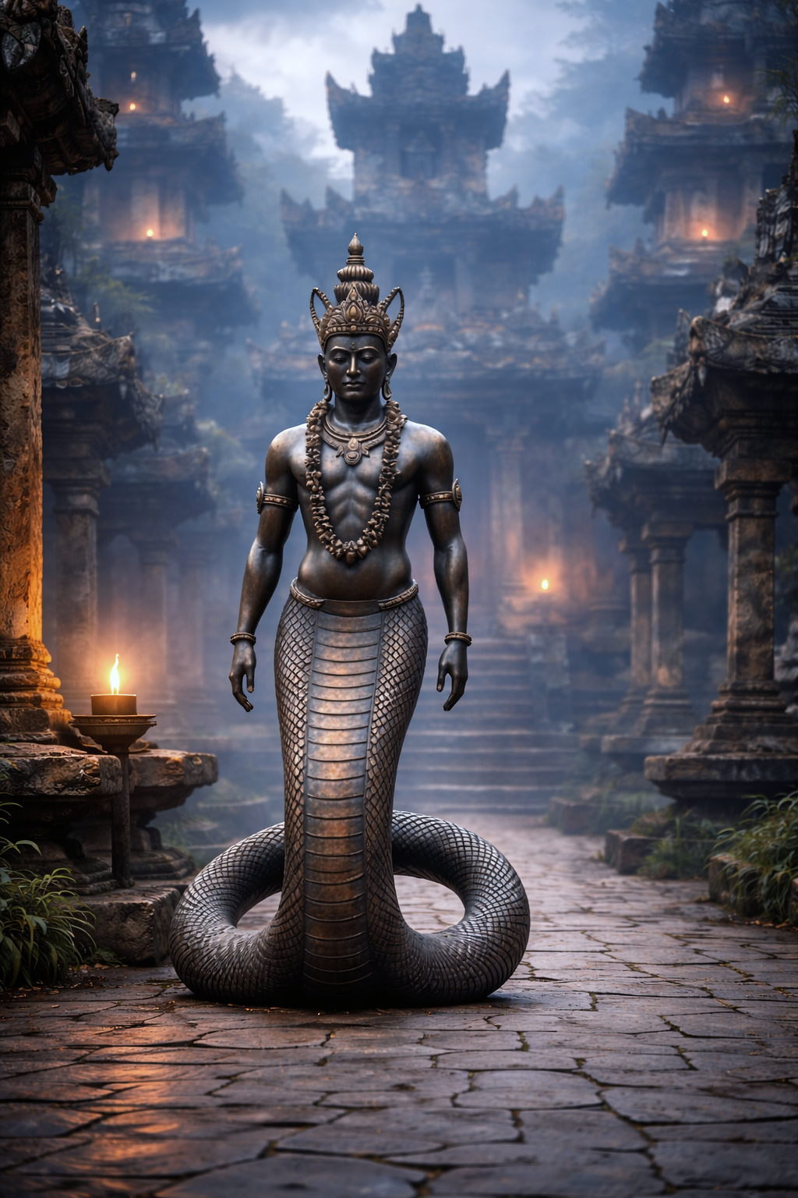
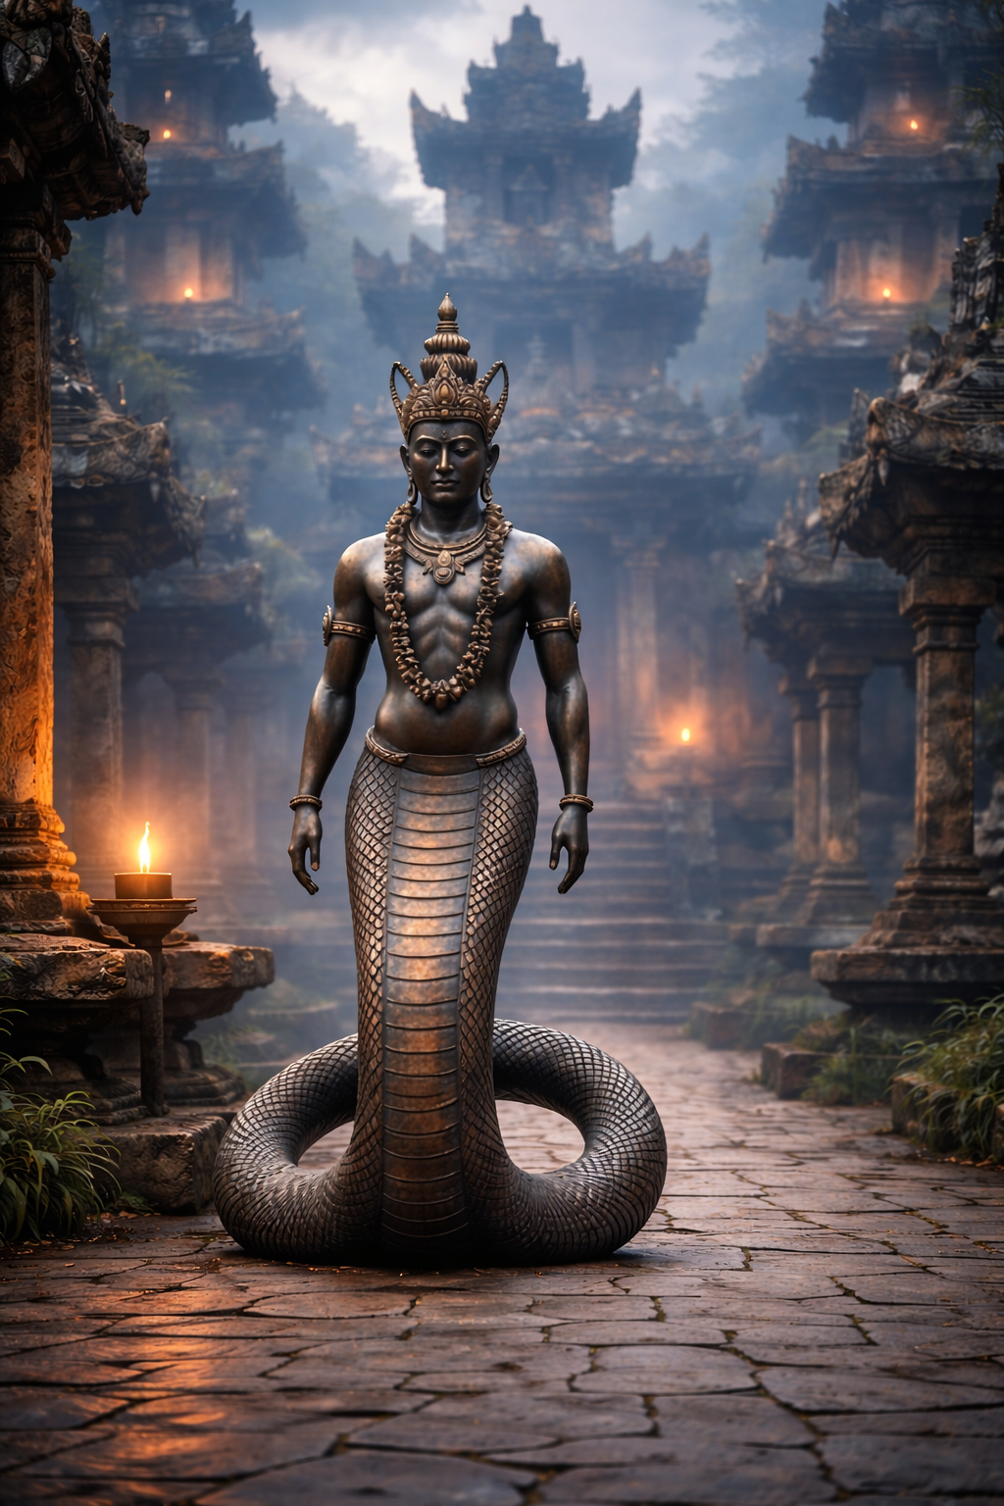
Fakat Rahu iksiri içtiği için ölmez; yalnızca ikiye ayrılır ve iki ayrı varlık olarak yaşamaya devam eder:
● Rahu: Baş kısmı
● Ketu: Gövde kısmı
Rahu’nun iksiri mideye ulaştıramaması, onun hırslı, doyumsuz ve bitmeyen arzularla dolu doğasını simgeler. Ketu ise iksiri taşımasına rağmen kafası (bilinci) olmadığından aydınlan-mışlığının farkında değildir; bu yüzden dünyevi arzulardan uzak, saf bir ruhsal enerji olarak bilinir.
Göksel Öç ve Tutulmalar
Güneş ve Ay’ın onu ele vermesini unutmayan Rahu ve Ketu, yılın bazı dönemlerinde Güneş’i ve Ay’ı “yutarak” intikam alırlar.İnsanların gökyü-zünde gördüğü olay ise budur: Güneş ve Ay tutulmaları.
Sembolik Anlamı
Bu mit yalnızca kozmik bir hikâye değildir; insanın içsel yolculuğunun da güçlü bir metaforudur:
● Okyanus: Bilinçaltı
● Çalkalanma: Arınma ve arayış
● Zehir: Ego ve gölge yön
● Amrita: Aydınlanma ve gerçek bilgi
Rahu ve Ketu, insanın karanlık ve aydınlık yanlarının kadim dengesini anlatır. Sonuç olarak şunu söyleyebiliriz ; Rahu ve Ketu, astrolojinin en mistik ve en etkili rehberlerindendir. Ya-şam yolculuğumuzdaki görün-mez dinamikleri anlama-mıza ışık tutar. Bu iki gölge nokta ;
karmik borçlarımızı, ruhsal derslerimizi ve kaderimizin derin katmanlarını görünür kılar. Onları doğru okumak, geçmiş karmaları çözmenin ve geleceğe daha bilinçli adımlarla ilerlemenin anahtarıdır.
Bu iki gölge nokta, yalnızca astrolojik göstergeler değil; ruhsal uyanışın kapılarını aralayan kadim öğretmenlerdir.
30
www.newspirit.com.tr

Slide 31
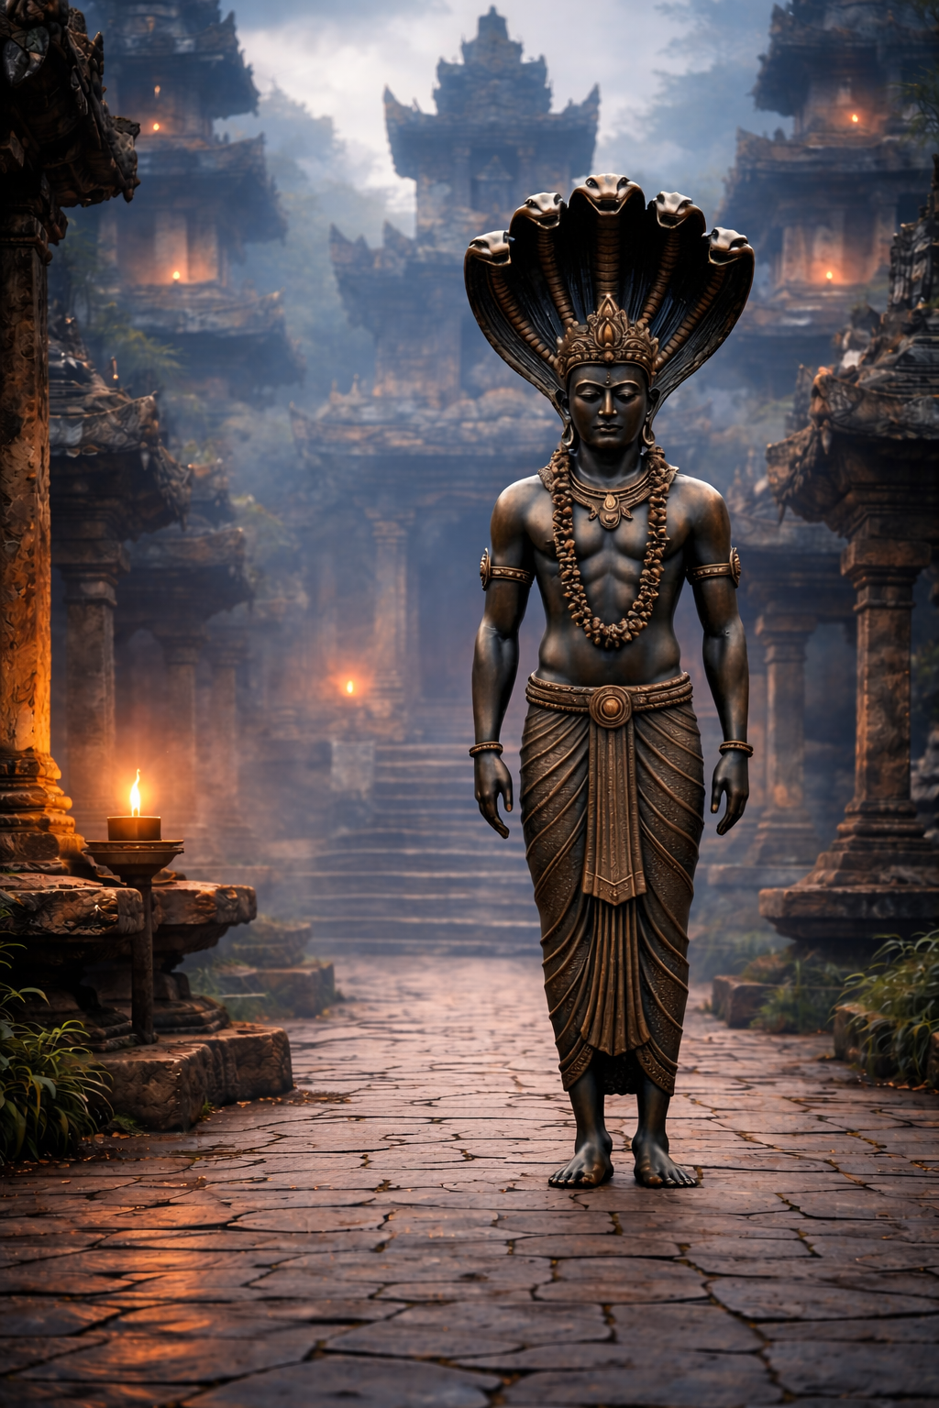
“Rahu arzuyla sınar, Ketu vazgeçişle öğretir;
geçmişini bilmeyen geleceği yazamaz.
Ve unutma kader, daima
Rahu ile Ketu’nun
dengesinde şekillenecektir.”

Slide 32
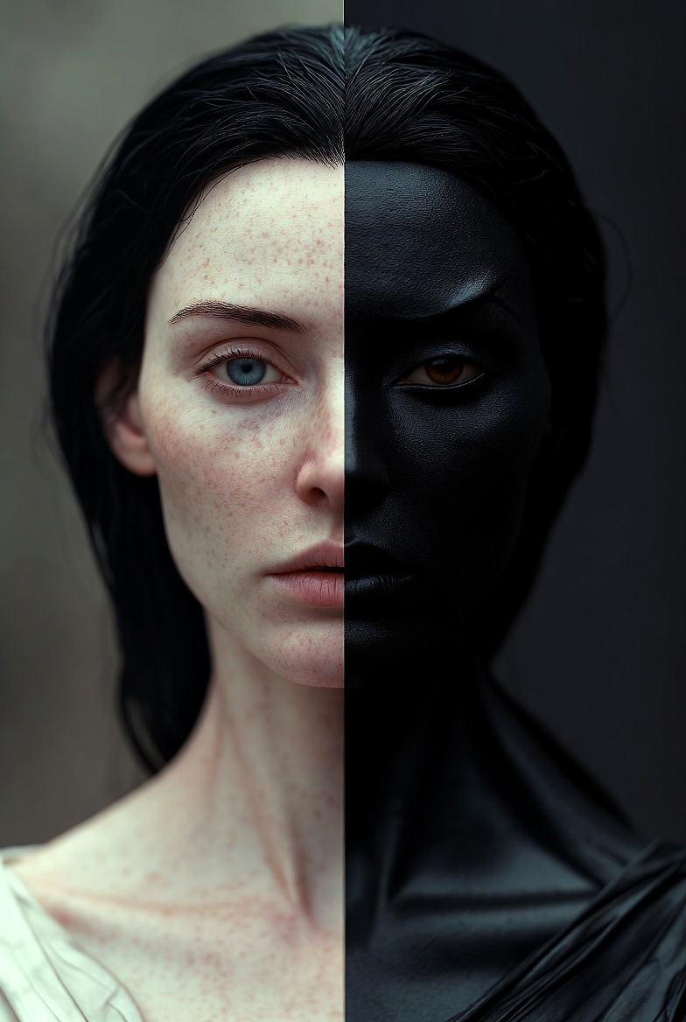


NİLGÜN KARACA & EZOTERİK VE KARMA ASTROLOG CHUTTA OF COSMOENERGETİCA
TUĞÇE UZER ŞAR / EZOTERİK ASTROLOG
LİLİTH
28
www.newspirit.com.tr
www.thespirit.com.tr

Slide 33
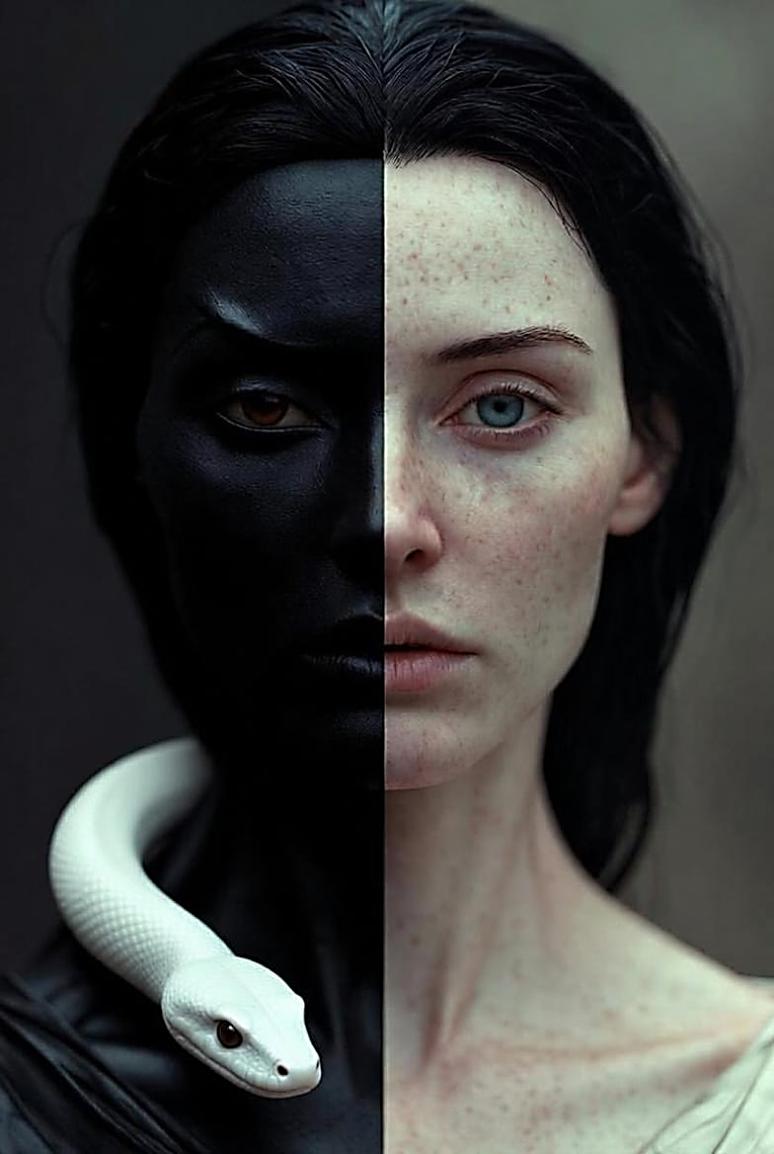
LİLİTH
Psişemizdeki Karanlık Tanrıça
Yılan, doğası gereği ne iyidir ne kötü.
O, bütünlüğün bilgisidir.
Şifa da ondadır, ölüm de;
çünkü hayat bölünemez.
Başlangıçta özgürdür.
Kendi ritminde sürünür,
kendi döngüsünde kabuk değiş-tirir.
Ne saldırgandır ne uysal.
Sadece kendi doğasındadır.
Sonra yakalanır.
Bilgisi çalınmak istenir.
Zehri silah yapılır.
Bedeni teşhir edilir.
Yılanın sınırları ihlal edilir. Ve ihlal edilen her güç bir süre sonra kendini savunur. Yılan sokmaya başladığında sebebi unutup sonucu görmeyi seçen insan Onu tehlikeli ilan eder.
Ama gerçek şudur: Yılan karanlıklaşmamış; yaralanmıştır.
İşte karanlık tanrıçalar tam bu noktada görünür olur.
Onlar, yaralanmış gücün hafı-zasıdır, görmezden gelinen ger-çekliğin sesidir.Işık tanrıçaları dü-zeni anlatırken ,Karanlık tanrı-çalar hayatı anlatır.
Çünkü hayat sadece düzenden ibaret değildir;kan vardır, kayıp vardır, öfke vardır,
ve bütün bunların ortasında kadın bedeni vardır. Karanlık tanrıçalar kadın bedeninin toplumdan önceki bilgisini taşır.Karanlık; kontrol edilemeyen,öngörülemeyen,henüz bilinçle evcilleştirilmemiş olan demektir. Ayın evreleri de kadın bedeninin döngüsüyle uyumlu bir ritim taşır ve bu nedenle kadim kültürlerde Tanrıça anlayışının merkezinde yer almıştır.
Eski topluluklar, doğum,yaşam,ö-lüm döngüsünü Ay’ın değişi-minde görmüş ve bu süreci yöne-
ten gücü Büyük Tanrıça olarak anlamlandırmıştır.
Ay’ın döngüsünün karanlık ev-resi; gözle seçilemeyen, aklın doğrusal mantığıyla kavrana-mayan alanları kapsar. Bu evre, döngünün bilinçdışı katman-larını taşır; söze dökülemeyen sezgileri, bastırılmış bilgiyi, he-nüz forma bürünmemiş potan-siyeli.Karanlık olarak adlandı-rılması, onun yokluk ya da tehdit olduğu anlamına gelmez; aksine, anl-şılmadığı için etiketlenmiş, bilinmeyenle temas ettiği için tabu ilan edilmiştir. Bu alan, görünmeyenin bilgelik taşıdığı eşiktir .Ay , dolunaydan karan-lığa inerken Tanrıça; yaratıcı, besleyici ve dönüştürücü yön-leriyle üçlü bir bilinç olarak onurlandırılmış, bu anlayış Üçlü Ay Tanrıçası kavramını doğur-muştur.
Ay ışığı azaldığında Tanrıça, Kara Kocakarı formuna geçer. Bu yönüyle ölümü son değil, yeniden doğuşa hazırlık olarak karşılar. Karanlık Ay Tanrıçası; kış, çözülme ve yeraltı dünyasıyla ilişkilidir, fakat aynı zamanda derin bir bilgelik ve şefkat taşır. İnsan zayıflığını yargılamaz; sessiz, adil ve öğretici bir rehberdir.
Bu arketip sihir, gizli bilgi ve kehanetle bağlantılıdır. Totem-leri yeraltı ve geceyle ilişkilidir: yılanlar, ejderhalar, baykuşlar, kuzgunlar, kargalar, köpekler ve atlar. Kimi tasvirlerde yıkıcı ve sert görünse de, bu imgeler aslında çözülmenin ardından gelecek yenilenmeyi simgeler. Hekate, Kali ve Ereshkigal gibi tanrıçalar, Karanlık Ay Tanrı-çası’nın bu dönüştürücü ve derin yönünün farklı kültürlerdeki yansımalarıdır.
Zaman içinde Karanlık Tanrı-ça’nın özüyle bağlantılı yenile-yici, dönüştürücü doğa silikleşti;
onun yerine, korku uyandıran bir yıkım figürü inşa edildi. Kadim anlatılarda yaşam–ölüm–yeniden doğuş döngüsünün koruyucusu olan bu arketip, mitlerin ilerleyen katmanlarında baştan çıkaran, Dehşetli Anne ve Ölümün Habercisi olarak yeni-den şekillendirildi.
Sonraki dönemlerin anlatıları onu karanlıkla özdeşleştirdi; ze-hirli, şeytani, öfkeli ve tehditkâr sıfatlarla mühürledi. Ataerkil dü-zen güç kazandıkça, Karanlık Tanrıça kadın cinselliğinin kor-kulan yüzüne dönüştürüldü: er-keklerin ahlaki ve dinsel sınır-larını ihlal ettirdiğine inanılan, ardından onların yaşam gücünü emip yok eden, ölümcül bir cazibenin sembolü hâline geldi. Böylece düzen kuran erkek egemen sistemlerde , özündeki kutsal dönüşüm enerjisi çarpıtıldı ve bir korku figürüne indirgendi. Lilith, Hekate, Kali, Persephone…
Hepsi farklı kültürlerde,aynı yaradan konuşan Karanlık Tanrı-çalardır.Onlar başlangıçta özgür-dü, sınırları kendilerine aitti, cinsellikleri kutsaldı ve öfkeleri bilinçliydi.Sonra ihlal edildiler Bu bozulmuş imgeler mitlerde farklı maskelerle belirdi.
Kali, ölü yakma alanında kafa-taslarından bir gerdanlıkla yıkıcı bir kudret olarak resmedildi. Lilith, geceleri erkekleri ayartan, iblisleri besleyen ve bebekleri öldüren kanatlı bir dişi iblis hâline getirildi. Medusa’nın bir zamanlar büyüleyici olan saçları tıslayan yılanlara dönüştürüldü; bakışı, erkekleri taşa kesen bir lanet sayıldı. Hekate ise gecenin içinde, cehennemin vahşi köpek-leriyle yol ayrımlarında dolaşan, erkekleri izleyen ürkütücü bir gölge olarak anlatıldı.Özünde karanlık olan onlar değil, onlara yapılanlardı.Tüm bu figürler, Karanlık Tanrıça’nın özündeki
www.newspirit.com.tr
33

Slide 34
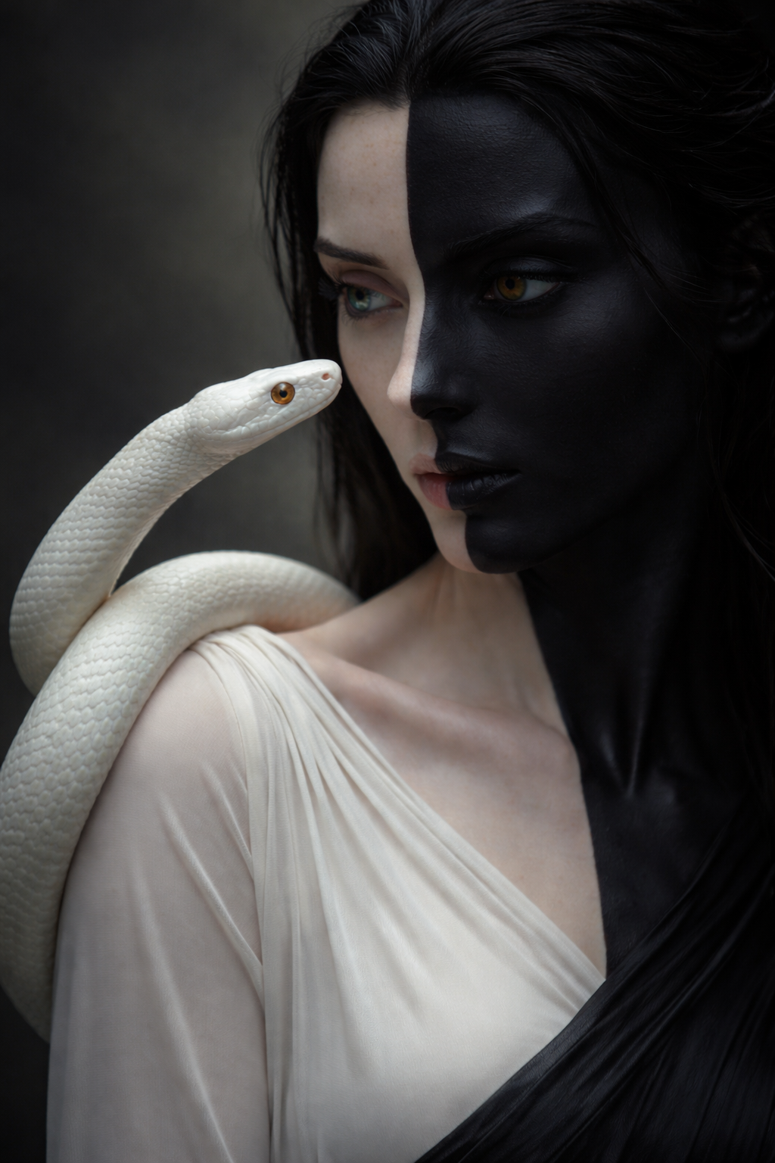
yaşamı parçalayıp yeniden doku-yan kutsal gücün, korku ve dene-tim anlatılarıyla nasıl gölgelenip tersyüz edildiğinin mitolojik izdü-şümleridir. Lilith, tüm bu karanlık tanrıçaların medeniyet öncesi pro-totipidir adeta.
Hepsinin ortak noktası; geceyle ilişki, cinsellik ve doğurganlık ,ölümle temas edebilme yetkisi ,sınır ihlallerini cezalandırma ve erkek düzenine meydan okumaktır .
Bu tanrıçaların hepsi düzeni sür-dürme değil dönüştürme gayretinde olan bir eşik tanrıçasıdır. Bu yüzden eşik tanrıçaları genellikle sevilmez ama onlar olmadan da hiçbir inisiyasyon basamağındaki geçişler tamamlanamaz.
Lilith figürünün kökeni, Sümer–Akkad dünyasına kadar uzanır. Adının, “hava, rüzgâr” anlamına gelen lil kökünden türediği; lilītu / lilû olarak anılan, geceyle, rüzgârla ve sınır-ihlal eden dişi ruh varlıklarıyla ilişkilendirilen bir sınıfa ait olduğu düşünülür. Bu erken Mezopotamya demonoloji-sinde Lilith, çoğunlukla gecenin, cinselliğin ve doğumun tehlikeli eşiklerinde beliren vampirik ya da tehditkâr bir dişil güç olarak tasvir edilmiştir.
Mezopotamya mitlerinde, özellikle Gılgamış destanı’ndaki Huluppu ağacı anlatısında, ağaçta yuva yapan “karanlık/çığlıkçı” bir dişi varlıktan söz edilmesi; Lilitu tipolojisinin Lamashtu gibi diğer dişi demonlarla iç içe geçmesi, Lilith’in Yakın Doğu’nun kadim karanlık dişil imgeleriyle ortak bir kökten beslendiğini gösterir.
İbranice Kutsal Metinler’de Lilith, bağımsız bir karakter olarak açık biçimde yer almaz; ancak “gece varlığı”na işaret eden sözcükler bazı çevirilerde görülür. Asıl Lilith figürü, Ortaçağ Yahudi folkloru ve mistik metinlerinde şekillenir.Alp-habet of Ben Sira anlatısında
Lilith, Adem’in ilk eşi olarak sunulur: Aynı topraktan yaratıldığı
için Adem’e boyun eğmeyi reddeder, Cennet’ten ayrılır ve zamanla şeytani bir varlık hâline gelir. Bu anlatı, modern Lilith mitolojisinin merkezinde yer alan “eşitlik, itaatsizlik ve özgürlük” temasını kurar.
Talmud, Zohar ve çeşitli büyü/koruma metinlerinde Lilith ;gece-demonu,doğum ve bebek-ler için tehdit oluşturan bir varlık olarak anılır. Bu korku figürü, tarihsel olarak muskalar ve dualarla dengelenmeye çalışıl-mıştır.
Kabala geleneğinde ise Lilith, sıklıkla Samael ile ilişkilen-dirilen karanlık dişil eş olarak betimlenir; gececilik, cinsel kaos ve baştan çıkarıcı ateş imgele-riyle birlikte anılır. Bu bağlamda Lilith, ilahi dişilin düşmüş ya da gölgede kalmış formu olarak yorumlanır.
Mitolojik imgelerde Lilith’in tekrar eden sembolleri dikkat çekicidir: gece, çöl, rüzgâr, baykuş ve diğer kuş figürleri, yılan/serpent motifi. Bu sembol-ler, onun özgür ama tehlikeli, sınır tanımaz ama dışlanan dişil doğasını pekiştirir. Özellikle doğum ve bebek temaları etra-fında şekillenen korku anlatıları, Lilith’i kadın bedeni ve üret-kenliğiyle ilişkilendirilen top-lumsal kaygıların bir yansıması hâline getirir.
Modern arketipsel ve psikolojik okumalar, Lilith’i “itaat etmeyi reddeden özgür dişil” arketipi olarak ele alır. Jungyen pers-pektifte Lilith, özellikle kadın gölgesinin bir temsili sayılır; toplum tarafından bastırılan öf-ke, şehvet, bağımsızlık ve cüret gibi nitelikler Lilith figüründe projekte edilir. Bu nedenle Li-lith, gölge çalışması için güçlü bir sembol hâline gelir.
Arketipsel açıdan Lilith, uyumlu kadının karşıtıdır, bilinenin ak-sine makbul değildir.Bu yüzden
kolektif bilinç tarafından tehlikeli olarak adledilir. Toplum tüm bu nitelikleri kutsallaştır-madığı için onları gölgeye iter ve gölgeye itilen her şey ya hastalık olarak ya kriz olarak ya da ilişki yarası olarak geri döner. Jungyen psikolojide Lilith, gölge arketipi ve anima’nın karanlık yüzü ile özdeşleştirilir. Kadının bu bastı-rılmış benliği , psikosomatik ra-hatsızlıklar ,kendini suçlama, ilişkilerde kendinden vazgeçme ve kronik yorgunluk olarak orta-ya çıkarken , erkeğin animasında ise korkutucu dişil yani kontrol edilemeyen bağımlı olmayan , boyun eğmeyen kadın imgesine karşılıktır.
Bu yüzden erkek bilinci Lilith’i ya demonize eder ya da idealize eder ama nadiren entegre ede-bilir.Lilith enregrasyonu; uyum-lu ve iyi insan maskesini indir-meyi , sahte uyumu bırakmayı ve bedensel bilgeliği geri almayı öğretir.
Yaklaşık MÖ 3000’lerden itibaren Ay Tanrıçası kültlerinin gücü zayıflamaya başladı; bu süreç Neolitik dünyanın çözü-lüşüyle, Bronz ve Demir Çağla-rının yükselişiyle hız kazandı. MÖ 4000–2500 yılları arasında Kuzey Avrupa ve Orta Asya’dan gelen proto-Hint-Avrupa kökenli savaşçı topluluklar, Batı Avru-pa’dan Yakın Doğu’ya ve Hindistan’a kadar yayıldı.
Bu halklar, gökyüzüyle ilişki-lendirilen baba–erkek bir tanrıya tapıyor, ana tanrıça merkezli top-lumları ve onların kutsal düzenini ortadan kaldırıyordu.
Ataerkil yapılar iktidarı ele geçirdikçe, kendi uygarlıklarını ana tanrıça kültlerinin kalıntıları üzerine inşa ettiler. Mitolojide bu dönüşüm, yaratımın merkezin-deki Büyük Tanrıça’nın yerini Büyük Baba Tanrı’nın almasıyla görünür hâle geldi. Önceleri tan-rıça ile ilişkili olan erkek figür,
34
www.newspirit.com.tr

Slide 35
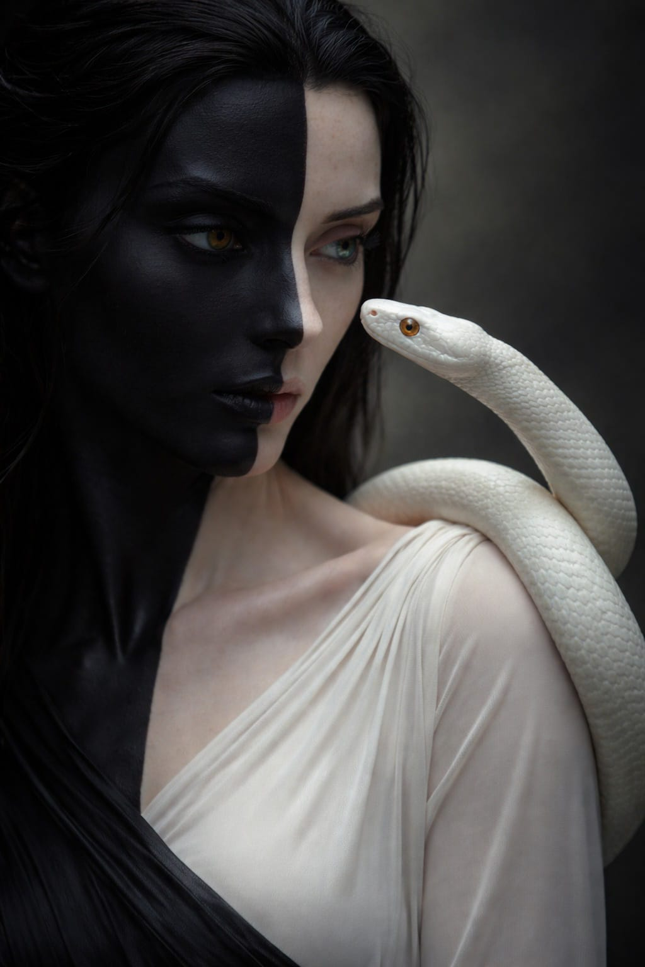
onun oğlu ya da sevgilisi olarak betimlenirken; zamanla güç kazandıkça kocası, hatta babası ko-numuna yükseltildi. Tanrıça ise giderek ikincil bir role itildi: Ho-rus’un annesi İsis’in gölgelenmesi ya da İsa’nın annesi Meryem’in pasif bir figüre indirgenmesi bu sürecin izlerini taşır.
Daha ileri aşamalarda tanrıça, baba tanrının eşi olmaktan çıkarılıp kızı hâline getirildi; Athena’nın Zeus-’un başından doğması bu simgesel kopuşun çarpıcı örneklerinden biri-dir. Aynı dönemde ejderha ve yılan öldüren ataerkil güneş kahra-manları mitlerde öne çıktı; Marduk’un ejderha-ana Tiamat’ı öldürmesi, dişil kaosun bastırıl-masının simgesi oldu.
Bu dönüşüm yalnızca mitolojik an-latılarla sınırlı kalmadı; insanlığın psikolojisine de yansıdı. Erkek ve dişi ilke arasında keskin bir karşıtlık kuruldu.
Böylece Tanrıça’nın kutsallığı göl-gelenirken, onun yeryüzündeki yansıması olan kadın da şefkatli ve bilge anne arketipinden uzaklaş-tırılıp, korkulan, denetlenmesi ge-reken “tehlikeli” bir figüre indir-genmiş oldu.
Ataerkil düzenin egemen hâle gelmesiyle birlikte Tanrıça’nın yal-nızca kültürel değil, psikolojik düzeydeki varlığı da bastırıldı. Bu süreçte insan psişesi de sessiz kal-madı; karanlık, kabul görmeyen, “uygunsuz” sayılan nitelikler toplu-mun merkezinden dışlandı. Jung’un diliyle söylersek, bu inkâr edilen alan gölgenin oluşmasına zemin hazırladı. Gölge, psişenin redde-dilmiş, bastırılmış ve bilinçdışına sürülmüş kısmıdır.
Kadınlar olarak bizler de kimli-ğimizdeki Karanlık Tanrıça arke-tipini reddetmeye zorlandık. Şef-katli, besleyici, aydınlık dişil yön-lerimiz yüceltilirken; öfke, kıs-kançlık, tutku, haset, sınır koyma
ve yıkıcı güç taşıyan yönlerimiz değersizleştirildi. Böylece dişil gölge, hepimizin psişesinde ses-siz ama etkili bir biçimde yer etti.Aydınlık yönlerimizle özdeş-leşip karanlık yönlerimizi inkâr ettiğimizde, kişiliğimiz çarpık bir dengeye zorlandı. Bu redde-dişin bedeli şudur: Sahiplenme-diğimiz karanlık, başka beden-lerde karşımıza çıkar.Gölge, bas-tırıldığında yok olmaz; yansıtılır. Bazen bir arkadaşta, bazen bir kız kardeşte, bazen “öteki kadın” figüründe, bazen de tehdit olarak algıladığımız bir başka kadında görünür. Çünkü gölge bilinçle bütünleşmediğinde, başkalarına yüklenmeye mahkûmdur.
Kendi öfkemizle temas edemedi-ğimizde, başkasının öfkesi bize korkutucu gelir. Kendi karan-lığımızı tanımadığımızda, onu dışarıda düşman olarak yaratırız. Böylece hem ilişkilerimizi sabo-te eder hem de güvenli, dürüst bağlar kurma ihtimalini zayıfla-tırız.Gerçek bütünlük, yalnızca aydınlığı değil, karanlığı da sahiplenmekle mümkündür.Ka-ranlık Tanrıça bastırıldığında değil, tanındığında ve bilinçle kucaklandığında dönüştürücü olur.
Kadınsı gölgenin bilinçdışı içe-riğiyle tetiklenen travmatik döngülere kapıldığımızda, bazen gölgeyi dışarı yansıtan kişi oluruz, bazen de başkalarının yansıtmasına maruz kalan. Her iki konum da huzursuzluk yaratır ve ortaya çıkan karmaşayı çözmek kolay değildir.
İlk durumda, inkâr ettiğimiz ya da kendimizde görmek isteme-diğimiz yönleri farkında olmadan başkalarına yükleriz. Böylece kendi gölge materya-limizi onların taşımasını bekler, ilişkisel alanı zehirleriz. Bu baskı altında kalan kişiler, bizim
için en tehditkâr ve rahatsız edici biçimlerde davranmaya başlar. Sonuçta ilişkiler güven kaybı, hayal kırıklığı, suçlama ve kaosla örülür.İkinci durumda ise kendi merkezimizden ve bütün-lüğümüzden koptuğumuzda, başkalarının projeksiyonlarına açık hâle geliriz. Onların reddettikleri, nefret ettikleri parçaları içselleştirir; bunların bize ait olduğuna inanırız. Bu süreç, kendini suçlama, değer-sizlik hissi ve düşük özsaygıdan oluşan bir ağın içine çekilme-mize yol açar.
Karanlık dişil alanın şifası, bu döngünün bilinçli şekilde çözülmesini gerektirir: Yansıt-manın alıcısı, kendisine yükle-nen gölge materyalini ayırt etmeli, ona ait olmayanı sahibine iade etmelidir.Yansıtmayı yapan kişi ise reddettiği parçaları geri alıp tanımalı ve onları kendi benliğinin bir parçası olarak bütünlüğüne entegre etmelidir. Ancak bu karşılıklı farkındalık-la, gölge dönüştürücü bir güce kavuşur.
Mit bu işleviyle hepimize uyanık bir aynalık eder ona bakabilen için kendi gölgesini düşman ilan etmekten özgürleşir ona bakabilen kendi gölgesini düşman ilan etmekten özgürleşir.
Bastırılmış gölge arketipler yaşamlarımızda varlığını sürdürdüğü için, bir gün Lilith’ini bastırmamış bir kadın-la karşılaştığımızda onu korku-tucu, ürkütücü ya da “tehlikeli” algılamamız şaşırtıcı değildir. Ancak bu algı, o kadının karanlığından değil; kendi gölgemizle kuramadığımız iliş-kiden beslenir. Onu daha da “kötü” ilan etmek, suçlamak ya da dışlamak herhangi bir şifa üretmez; aksine, bu tutum
www.newspirit.com.tr
35

Slide 36
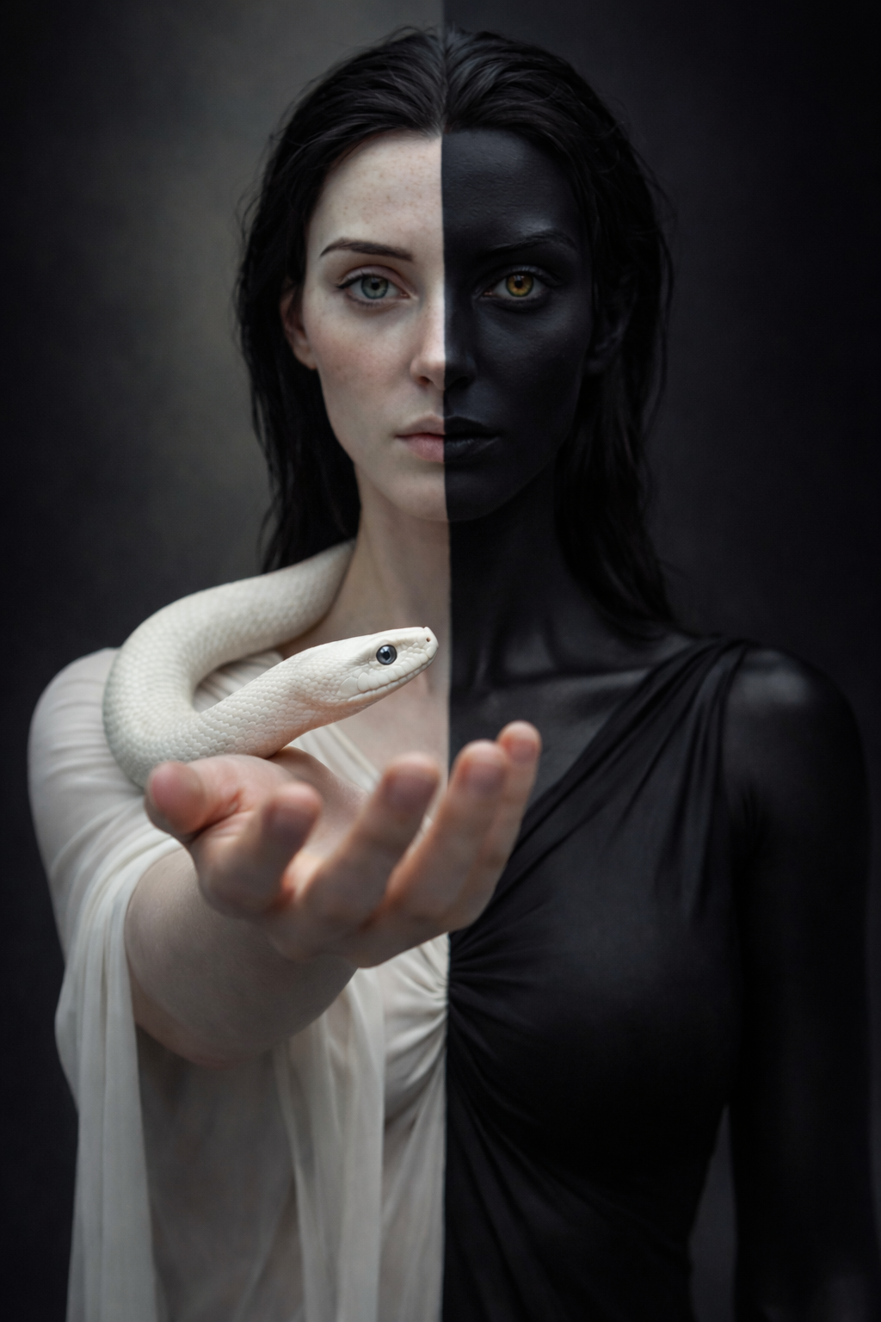
gölgeyle yüzleşme sürecini erte-leyen ve onu süreklileştiren bir savunma mekanizması olarak işler. Kadınlar arasında ortaya çıkan rekabet, güvensizlik ve düşmanlık örüntüleri, bu anlamda yalnızca bireysel psikodinamiklerin değil; aynı zamanda patriyarkal bilinç yapılarının içselleştirilmiş sonuçla-rıdır.
Kadınlar olarak gölge dişilimizin farkında olmadığımızda ya da onu bilinçli biçimde yönetemediği-mizde, yalnızca birbirimizin kurdu hâline gelmeyiz; aynı zamanda patriyarkanın bizi konumlandırdığı bilinç düzeyinde kalmakta ısrar etmiş oluruz. Mitlerde tekrar tekrar anlatılan ve kadının “karanlık” olarak etiketlenen yönünü bastır-mak için kurgulanan anlatılar, bu hâliyle patriyarkal düzenin sürekli-liğine de hizmet eder.
Böylece kadın, kadına yurt olamaz-ken; aynı zamanda “güvenilmez”, “tehlikeli” ya da “bölücü” olarak damgalanan dişil imgenin temsilcisi olmaya devam eder.
Oysa burada seçim aslında son derece basittir: Kendi gölgemizle, kendi içimizde yüzleşmek ya da onu sürekli dışarıya projekte etmek. Gölge entegrasyonunu gerçekleş-tiremediğimiz her noktada, başka bir kadının karanlığında kendi bastırılmış yönlerimizi görmeye ve ona saldırmaya devam ederiz. Bu döngü kırılmadığı sürece, dişil bilinç gerçek anlamda özgürleşe-mez.
Lilith’in arketipsel çağrısı tam da buradadır: Karanlığı yok etmek değil, onu bilinçle karşılamak. Gölge dişil, düşman değil; görülmediğinde yıkıcılaşan, görüldüğünde ise dönüştürücü bir güçtür. Kadın kadının yurdu ancak bu yüzleşmeyle mümkün olur; patriyarkanın yüzyıllardır beslediği ayrışma dili ancak bu noktada çözülmeye ve kadınlar arası dayanışma ve özerklik için yeni bir bilinç zemini oluşmaya başlayabilir.
36
www.newspirit.com.tr

Slide 37
“Lilith karanlık değildir; yılan gibi yaralanmış ama bilge bir gücün hafızasıdır. Bastırılmış arzu, öfke ve özgürlük bilince alınmadığında gölgeye çekilir; görüldüğünde ise dönüştürücü bir bilgelik hâline gelir. Unutma: Gölge, ancak görmezden gelindiğinde tehlikelidir.”
www.newspirit.com.tr
37

Slide 38
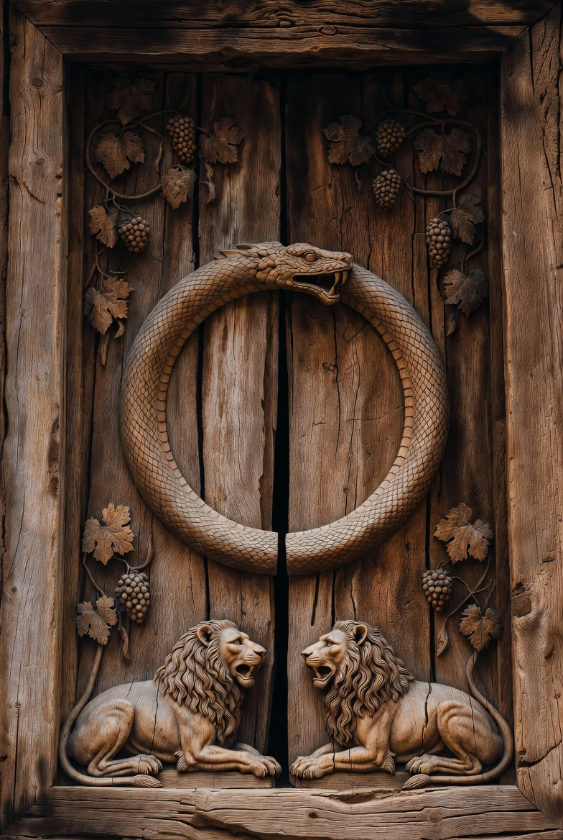
AYŞE ULUSAL & KARMA ASTROLOG
KADERİN KAPILARI
AY DÜĞÜMLERİ
www.newspirit.com.tr

Slide 39
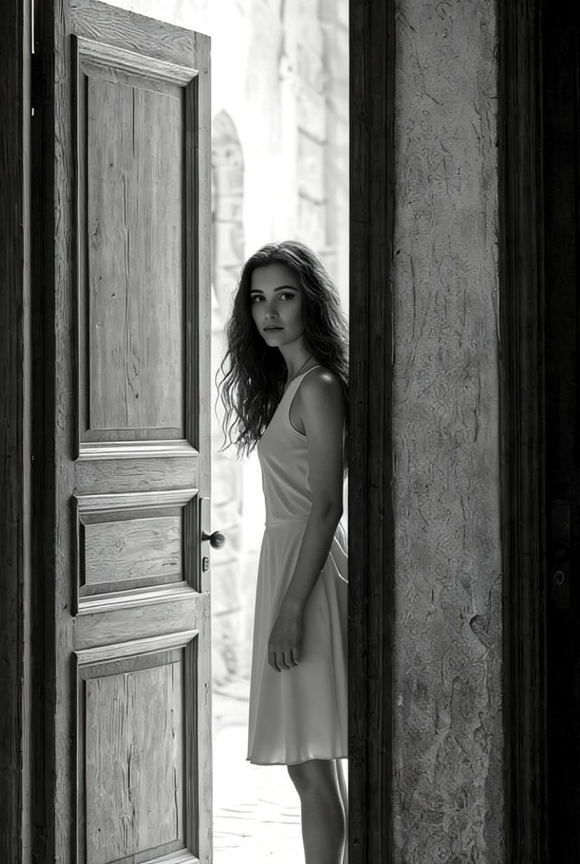
AY DÜĞÜMLERİ: KADERİN KAPILARI
Ne güzel söylemiş Aşık Veysel ‘’İki kapılı bir handa gidiyorum gündüz gece…’’
Bir kapıdan giriyoruz, diğerin-den çıkıyoruz ve tekrar giri-yoruz, tekrar çıkıyoruz.
Taa ki artık dünya yaşamına ihtiyacımız kalmayana kadar.
Ay Düğümleri de bu kapıları temsil ediyor. Astroloji bilen, eğitim alan, astrolojiyle bakışan, uzaktan izleyen herkes Ay Düğümleri ile ilgili az çok bir şeyler muhakkak biliyordur. Bu yazıda niyetim, ‘’Ay Düğümleri Evlerde ve Burçlarda’’ bilgisi paylaşmak değil.Ben daha çok, içinde kaybolduğum ve kay-bolmaktan hiç de şikayetçi olmadığım astroloji ilminin, yüzyıllar öncesinde, bu zamanın modern insanından daha bilinçli şekilde kullanıldığından emin olduğumu anlatmak ve kendi bakış açıma göre bu inancıma yönelik fikirlerimi paylaşmak istiyorum.Astrolojiyi eğitimler alarak öğrenmeye başladığım ve Ay Düğümleri konusuna gel-diğim dönemden itibaren; kimin söylediği, ne zaman söylendiği bilinmeyen, günlük hayatımızda az çok kullandığımız belki de üzerinde hiç uzun boylu düşünmediğimiz ata sözlerimi-zin ne kadar da bu alanla ilgili olduğunu düşünmüşümdür.
Ay Düğümleri her zaman birbirine karşıt burçlara yerleşmiştir. 12 burçla beraber 12 farklı Ay Düğümü yerleşimi vardır. Aynı burçların ters yerleşimlerinde anlamların ne kadar değiştiğini görmek bile çok büyüleyicidir. Burç yerle-şimlerine göre Ay Düğümleri ile eşleştirdiğim atasözlerimizi sıra-lamak istiyorum şimdi. Dileyen okur, burada yazmayan ata sözlerini anlamlandırabilir elbet-te.Farklı bakış açılarının dansıdır
astroloji. Çok derindir. Tek kişi, tek bakış asla yeterli olmaz.
Gelelim atasözlerini sahiplenen
Ay Düğümlerine;
Koç Terazi:
Teklikten gelip birliği öğretendir Koç Terazi yolculuğu. Başına buyrukluktan hoşlanır. Ama kendini bilmeden bir olamazsın diğeriyle. Bu dünyaya tek başına savaşmak için gelmediğini anla-mak ve doğru kişilerle bir olmaktır bu ruhların sınavı.Her karşısına çıkanı kabullenmemesi gerektiği gibi her karşısına çıkanı da öz-gürlüğüne tehdit algılamamalı-dır.Bu nedenle’Bana arkadaşını söyle sana kim olduğunu söy-leyeyim’’çok yakışır bu yola.
Terazi Koç: Uyum içinde olmak çok güzeldir ve insanlar sosyal varlıklardır. Bu ihtiyaçtır insan için. Ancak kiminle tamamlan-dığın çok önemlidir. Kişi neyse karşısına da o gelir. Her şeyi başkası ile yapmak, bağımsızlıktan korkmak değil, kendisi için savaşmaktır bu yolun ana fikirlerinden birisi. Belki de atalar bu yüzden ‘’Önce can, sonra canan’’ demişlerdir vaktiyle.
Akrep Boğa: Ruhsal varlığımız madde gerçeğiyle tanışır Dünya okulunda. Kendine de bu burcu seçmiştir zaten Dünyamız. Mala mülke sahip çıkmak da bir sınavdır. “Mal canın yongasıdır‘’ sözü belki de bunu anlatıyor bize. Utanma sahip olduklarından diyor, üret ve koru ürettiklerini, sınavın bu diyor.
Boğa Akrep: Vazgeçişlerin, dönü-şümlerin, yeniden başlamanın burcudur Akrep. Sahip olmak kadar vazgeçmek de Dünya sınavlarından birisi. Sahip oldun, korudun kolladın, şimdi de dağıt bakalım, paylaş bakalım der sis-
tem kimilerine. Kolay mıdır? Bu sınavı veren için değil. Bu yüzden “Ne verirsen elinle o gelir seninle” demiş olabilir mi büyüklerimiz.
İkizler Yay: Hem okuyan, hem gezendir bu yerleşim. Parayla pulla, duyguyla değildir sınavı, bilgiyledir. Bildiğini aktarmak ve
doğru aktarmakla yükümlüdür. “Çok okuyan mı bilir çok gezen mi” diyen ilk kişi, bu zamanda hala insanların bunu tartışacağını ve bir sonuca varamayacağını düşünmüş müdür acaba?
Yay İkizler: Yay Burcu, bilgedir. Her şeyi dibine kadar öğrenmiştir, kendinden emindir. İkizler’ e doğru yol alırken bildikleriyle sınanır. Sormayı, araştırmayı, küçümsediklerini içselleştirmeyi deneyimleyecektir. Bu yüzden “Akıl akıldan üstündür” tam da bu yolun yolcusu için söylenmiştir.
Yengeç Oğlak: Desteklenmeye, kucaklanmaya, ait hissetmeye ihtiyaç duyar Yengeç. Hele de Güney Ay Düğümü Yengeç ise, kucaklardan kurtulup hayat mücadelesi zor gelebilir. “Adama dayanma ölür, ağaca dayanma kurur” derken, bir noktada, herkesin kendi başının çaresine bakması gerektiğini zarifçe ifade etmek istemiş olmalı bilge atalar.
Oğlak Yengeç: Çetin yolların çevik çocuğu Oğlak Burcu; tek başına başarmaya, zorluklara göğüs germeye o kadar alışkındır ki, o kadar dayanıklıdır ki yardım istemek aklının ucundan bile geçmez. “Nerede birlik orada dirlik” sözünü hayatına katsa belki çok daha kolay ulaşacak hedeflediği zirveye.
www.newspirit.com.tr
39

Slide 40
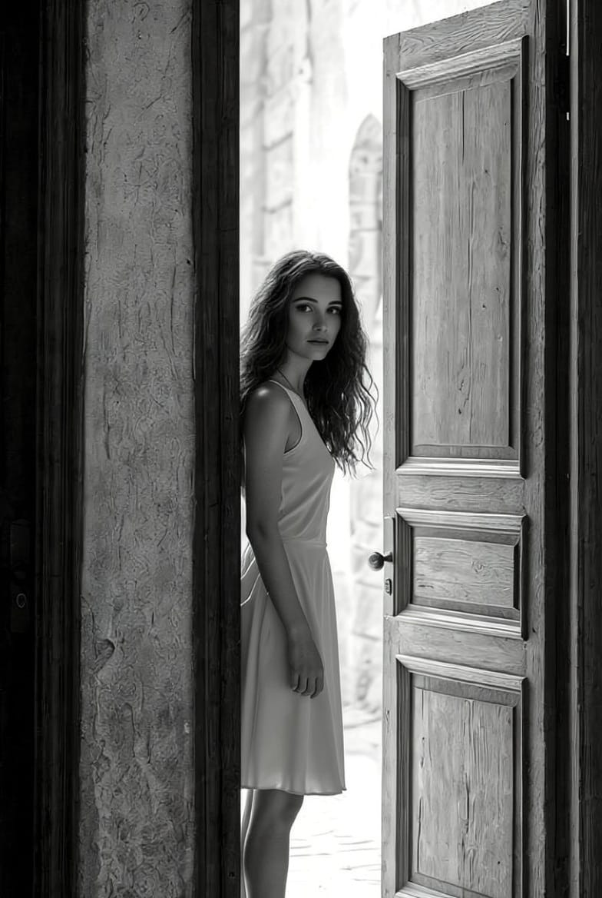
Aslan Kova: Kendini göstermek isteyen, alkışa, pohpohlanmaya pek meraklı Aslan, Kova’yı seçtiği andan itibaren herkesle bir olması, öne çıkmadan yeteneklerini kullanması gerektiğini öğrenmeye başlar. Zor mudur? Zordur bir Aslan için sıradan fanilerin (!) arasına karışmak, ortaklaşa işler başarmak ve bununla gururlanmak. “Bir elin nesi var iki elin sesi var” demişler. Tek başına uğraşma, uğraşsan da ihtiyaç duyacaksın çünkü ortak olmayı seçtin, bir olmayı seçtin demek istemişler sanırım.”.
Kova Aslan: “Her yiğidin bir yoğurt yiyişi vardır” demişler. Bir de “ayrıl da gel var” ama bu söz bu yazıya pek uymadı. Şaka bir yana, Kova’ dan gelip Aslan’ a yolculuk eden her ruh, kendi yöntemleriyle öne çıkmayı, doğru bildiği yolda inisiyatif almayı öğrenmeyi seçmiştir. Yılmadan, yanında kimse yoksa bile kendini göstermekten ve alkışları toplamaktan korkmadan ilerlemek zorundadır.
Başak Balık: En iyisini bulmaya çalışmak, hiçbir şeyi tam olarak beğenmemek hep bir kusur bulmak Başak için çok normaldir ve asla yanlış değildir. Ancak bu tarafı çok deneyimlemiş ve artık olduğu kadarını yapayım gerisini akışa bırakayım demeyi öğrenmeye gelmiş bir ruh, sorgulamalardan, kusur bulmalar-dan uzaklaşmalıdır. “Olsayı bulsa-ya vermişler hiç doğmuş” derken tam da bunu söylemek istememiş-ler mi sizce de? O öyle olsa bu böyle bulsa derken o mükemmel zaman asla gelmeyebilir. Elinden geleni
yapıp hiç içinden gelmese de aldığın sonucu kabullenmek, tam da Balık’ın o muhteşem teslimiyet gücünü anlatır bizlere.
Balık Başak: “At binenin, kılıç kuşananın” diye gelmiş sanki bu dünyaya Başak Kuzey Ay Düğümünü seçen ruhlar. Bir işin en doğru şekilde nasıl yapılacağını öğrenip bunu uygulamakla mükelleftirler. Hatalarını başkalarına yüklemek yerine kendi sorumluluklarını almak ve nasıl düzelteceğini de yine kendi bulmak üzere hayat deneyimleri olacaktır.
Tüm Ay Düğümleri, cesaretle seçilmiştir. Hiçbiri diğerinden daha zor ve daha kolay değildir. Her varlık kendi tekamülü için çalışmakla mükelleftir. Bu yazıyı da tüm dünya hayatını kapsayan bir atasözü ile bitirmek farz oldu sanırım;
“Allah dağına göre kar verir
40
www.newspirit.com.tr

Slide 41
“Ay Düğümleri kaderi yazmaz; iki kapılı bir handa hangi kapıdan geçersen hangi bedeli ve bilinci taşıyacağını hatırlatır.”
www.newspirit.com.tr
30
www.newspirit.com.tr

Slide 42

DERYA BAKİC & EZOTERİK ASTROLOG VE EĞİTMEN
AŞK
www.newspirit.com.tr

Slide 43
Aşk, benliğin susup Hakk’ın konuşması; Allah’ın kulunu kendine çağırmasıdır. Sözle olmaz. Bir hâl gelir, bir sızı, bir eksiklik hissi…
Ruh der ki:
“Bende olmayanı bana gös-ter.”Ateşsiz olan ateşe tutulur, topraksız olan toprağa yaslanır, havasız olan söze ve zihne hayran kalır, susuz olan duyguya boğulur. Bir Neptün dokunuşuyla sınırlar çözülür, benlik bulanıklaşır; insan ne istediğini değil, neyin artık yetmediğini fark eder. Neyin eksik olduğunu bilemezsin ama bilirsin ki bu dünya artık yetmiyordur.
Beşerî aşk yaşarsın; kalbin O’na akar. Tasavvuf der ki: Orada durma, oradan geç. Çünkü o sevgi seni sonsuz olana alıştırmak içindir. Bazı aşklar kaderseldir. Düğümler çalışır, Plüton kalbe dokunur, Neptün hayali büyütür. İnsan sanır ki karşısındaki kişiye âşıktır; oysa hakikatte kendi ruhunun çağrısına tutunmuş-tur.
Aşk derinleştikçe sahip olma arzusu çözülür; Plüton’un öğretisi budur. Kontrol edemezsin, sahip olamazsın; yalnızca dönüşürsün. Beklen-tiler erir. “Beni seviyor mu?” sorusu susar. Ay sakinleşir, Venüs şükre döner, Satürn teslimiyeti öğretir. Yerine şükür gelir, teslimiyet gelir, rıza gelir.
En sonunda aşk sana şunu öğretir: Sevdiğin için değil, O istediği için sevdin.
Aşk gelince insanın hayatı güzelleşmez; önce sessizleşir. İçindeki gürültü azalır, çünkü aşk kalpteki “beni” inceltir.
Astrolojide bu an 12. ev kapısından geçer. Bilinç geri çekilir, ego çözülür. İnsan görünmeyenle temas eder. Beşerî aşk yaşa-dığında sandığın şey şudur: “Ben onu çok sevdim.” Tasavvuf ise usulca düzeltir: Hayır, o sevgi sana emanet edildi. Astroloji ekler: Bu bir transitti; kısa süreliğine açılan bir kapıydı, kalbine bırakılan bir işaretti.
Çünkü gerçek Aşk’ta sahip olan yoktur
Seven de sevilen de bir yerden sonra kaybolur.
Bir gün fark edersin…
Sevilmekten vazgeçersin, anlaşılma ihtiyacın susar.
Ağlarsın, şikâyet etmezsin, yanarsın, kaçmak istemez-sin
Plüton yanar, Satürn sabre-der, Ay kabul eder.En derinde Aşk sana şunu öğretir; seni kimse yarala-madı kimse terk etmedi. Kimse eksiltmedi.
Sadece “Allah” kalbinde kendine yer açtı…
Oysa bazı Aşklar insanın kendini bulması içindir. Kuzey Ay Düğümüne giden yol gibi…Ve kendini bulan insan fark etmeden Hakk’a yaklaşır. Çünkü doyurmak yetmez Tamam-lanmaz...
Ne Kadar Seversen Sev içinde bir boşluk kalır.
Kalp fark eder ki hiçbir insan sonsuzluğu doldura-maz…
Acı çekersin zannedersin ki sebep karşındakidir.
Tasavvuf ise farklı yerden bakar. Canın acır çünkü tutunduğun fanidir. Fani olan 7.evdir. Kalıcı olan 12. Evdeki sırdır.Bu fark ediş insanı yumuşatır. Kibir çözülür, kontrol arzusu dağılır. Plüton teslim eder.
Satürn olgunlaştırır. Ve insan teslimiyeti öğrenir.
Bazı Aşklar yalnız bırakır ama bu yalnızlık ceza değildir.
Bu bir inzivadır. Tasavvuf-ta çile, astrolojide Satürn’ dür. İşte orda insan dua e-der, susar, anlam arar.
Fark etmeden tasavvufun kapısına dayanır.
Pervane karanlıkta ışığı görür. Bu Neptün’dür. Soru sormaz, ışığa hesapsızca kapılır.Işığa yaklaştıkça ka-natları yanar. Bu Plü-ton’dur. Ama geri döne-mez.
Bu teslimiyettir.
Karanlıkta kalmaktansa yanmayı tercih etmiştir.
Tasavvufta Pervane yanacağını bile bile giden kuldur.
“Aşkta Mesele yanmamak değil, yanmayı göze alabilmektir.”
www.newspirit.com.tr
43

Slide 44
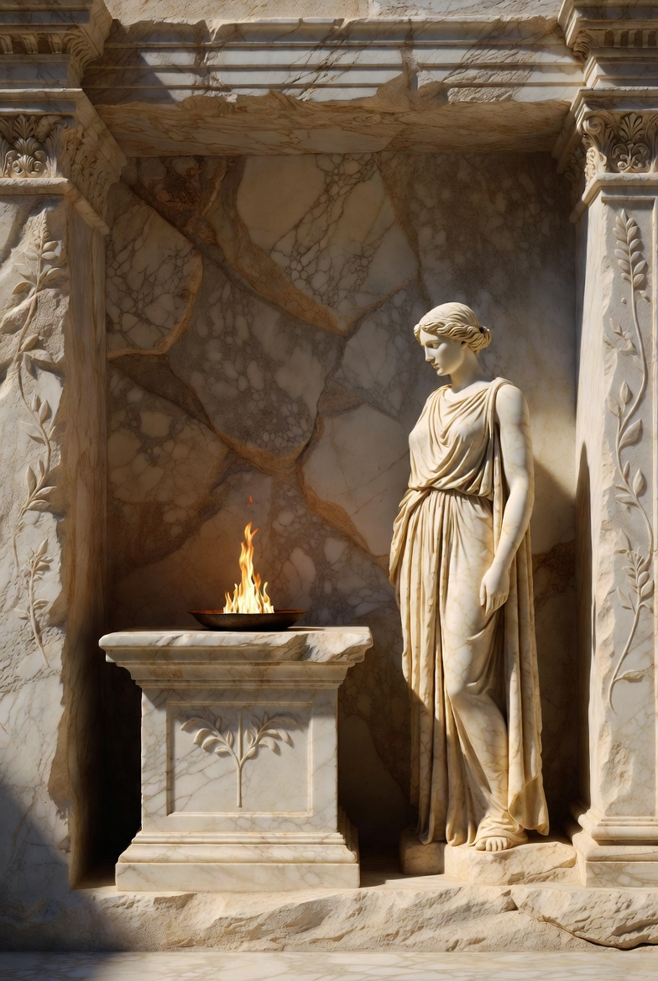
DENİZ SADİYE KONCELİ & EZOTERİK VE KARMA ASTROLOG
VESTA
www.newspirit.com.tr

Slide 45

MERKÜR YAYDA ZAMANIN KALİTESİNDENVESTA’YA BAKMAK…Hayatımızda bazı cümleler vardır ki, ilk duyduğumuz anda zihnimizde bir kapı aralanır, sonra bu cümle ruhumuzda derin bir kavşağa dönüşür. Geçen yıl, uzun bir sohbetin gölgesinde böyle bir cümleye denk gelmiştim:“Her şey yolun-da.”Ben bu cümleyi duyduğum vakit, ironi bu ya, o an hiçbir şey gerçekten yolunda da gitmiyordu; lakin bu söz bana bir iyimserlik gibi gözük-müyordu. İnsan genelde böyle zamanlarda karşı tarafı hep Polyanna olarak algılasa da ben ilk defa tebessüm etmekle yetindim. Çünkü cümle tüm inançsızlığıma rağmen kale duvarı gibi duruyordu karşımda.
Uzaklığın çok olduğu, kilomet-relerin araya saat farkıyla mıh gibi çivilendiği bu sohbet esnasında, inancımı yitirdiğim konularla ilgili bir kendine gel cümlesinin girişi gibiydi ,
“Her şey yolunda”
ve içimdeki dağınıklığın orta-sına bırakılmış bir çapa gibi duruyordu karşımda. Telefonu kapandıktan sonra o cümlenin yankısı zihnimin duvarlarında dolanmış, dilime tekrar tekrar düşmüştü: Her şey yolunda…
Belki de o cümle, içimde sessiz-ce yanmakta olan bir ateşin farkına varmamın ilk işaretiydi. Peki neydi bu ateş ve neyi göstermekteydi bana? Eski za-manlarda, dünyanın gürültüsü henüz bu kadar ağır değilken, insanların kalpleri gökyüzünün ritmine daha yakındı. O çağda ateşi koruyanlar vardı; sadece evlerinin ateşini değil, dünyanın
öz ateşini.Onlara Vesta’nın kızları denirdi. Sessiz yürür, az konuşur, çok bilirlerdi; çünkü onların en büyük öğretmeni söz değil, zamandı. Tapınağın en iç odasında hiç sönmeyen bir ateş yanardı. Ne rüzgâr onu üfleyebilir, ne gece onu söndürebilirdi. Alevin üzerinde gölge olmazdı; çünkü orası hakikatin kapısıydı. Rahibeler bilirdi ki ateşe yaklaşmak, bir kalbin kapısına dokunmak gibidir; herkes ısınmak ister ama herkes ateşe yaraşmaz.Rivayete göre, tapınağa yeni katılan genç rahi-beye en eski rahibe şöyle söyler: “Ateşi korumak kolaydır; asıl zorluk ateşe yaklaşanın neyi beraberinde getirdiğini bilmek-tedir. Çünkü herkes ışığı ister ama herkes ışığın yükünü taşıyamaz.”
Genç rahibe yıllar içinde bu sözün derinliğini anlamaya başlamıştı. Zaman geçtikçe sınavın dışarıdan gelenle değil, ateşin çevresinde duranla ilgili olduğunu fark etmişti. Çünkü kutsal olanı korumak yalnızca alevi değil, o ateşin etrafındaki kalbi bağı ve sorumluluğu da gözetmeyi gerek-tiriyordu.Ve gerçek koruyuculuk, ateşi diri tutmak kadar, onu söndürecek davranışlardan ve ni-yetten kendini sakınmayı da içeriyordu. Bir ateşe yaklaşan her dokunuş masum değildir; kimi yakar, kimi besler.Bu yüzden ateşi korumak, aslında o ateşi çaldırmamak; emeğini, zamanını ve öz ışığını sahipsiz bırakmamak-tır. Bu iki rahibe aslında iki ayrı insan değil, ruhun iki ayrı yüzüdür: biri bugün öğrenen tarafımız, diğeri geçmiş deneyim-lerin içimizde bıraktığı sessiz bilgeliktir.
Ben bugün bu yazıyı yazarken gökyüzü de aynı eski öğretinin yankısını taşıyordu. Merkür Yay burcunda ilerlerken evren yüksek
bir ihtarla sesleniyor: Hakikat sözle değil, duruşla sınanır. Modern çağın haksızlığı artık yalnızca bir eşyanın çalınması değildir. Birinin beklentisini sahiplenip karşılığını vermemek, dikkatini talep edip sonra yokluğa düşmek, bir kalbi geçici bir durak gibi kullanmak da bir hırsızlıktır. Çünkü evrenin terazisinde en büyük değer insanın ömrüdür. Birinin zihnini, güvenini, vaktini boşa harcatmak da onun ömründen çalmaktır.Böyle zamanlarda Vesta’nın sesi daha berrak duyu-lur. Onu mitlerin gürültüsünde değil, sessizliğin en derin yerinde duyarsın. Onu ihtişamıyla değil, sadakatiyle tanırsın. Ateşi koruyan rahibeler yalnızlıklarından değil, arınmışlıklarından güç alır; onla-rın sessizliği bir kaçış değil, bir sözleşmedir. Ateşi korumak bir kudret gösterisi değil, bir emaneti taşımaktır. Çünkü ışık ancak so-rumlulukla yaşar. Kutsala sahip çıkmayan, kutsalın ateşinden mah-rum kalır.Vesta’nın özü yalnızca bir tapınağı değil, insanın içindeki düzeni, bir gönlün huzurunu, bir ilişkinin ritmini koruma iradesini temsil eder. Bu yüzden Vesta dışarıdan bakıldığında bir mitoloji figürü gibi görünse de aslında içimizdeki küçük ama ebedî bir odadır; ne olursa olsun sönmemesi gereken bir alan.
Doğum haritasında Vesta’yı tetikleyen hipotetik noktalar bu ateşin sınav temasını dramatik biçimde görünür kılar. Vertex’le teması kaderi ateşin kapısına çeker; kişi bir seçimle ya yanar ya da dönüşür.
Antivertex’te ateş dışarıdan gelen bir temasla tetiklenir. Lilith birleşimi iç gölgelerin ateşi zorla-masına, kişinin kendi karanlığıyla yüzleşmesine neden olur. Güney Ay Düğümünde Vesta geçmişten
www.newspirit.com.tr
45

Slide 46
gelen sadakat sınavlarının yeniden önüne konmasına yol açar; kişi eski bir borcu ödemek ister gibi hisseder.
Chiron teması ise ateşin hem yarayı hem şifayı aynı anda taşıdığı noktadır; kişi hem yanar hem iyileştirir. Ha-des, Cupido, Zeus gibi noktalar Vesta’nın ateşini kimi zaman yeraltı bilgeliğiyle, kimi zaman ilişkilerdeki sadakat temasında, kimi zaman da ilahi düzenle ilişkilendirir.
Vesta’nın bu polarizasyonu kişiye şunu öğretir: Ateşi taşı-mak ile ateşte yanmak arasındaki çizgi çok incedir.
Vesta’nın burç ve ev yerleşim-leri de bu iç ateşin hangi alanda şekillendiğini anlatır.
Koç burcunda veya 1.evde ateş bağımsızlıkla parlar; kişi kendi yolunu açmak zorundadır.
Boğa ikinci evde iç ateş değerler, üretim ve güvenle güçlenir.
İkizler üçüncü evde iletişim, bilgi ve söz ateşin tapınağıdır.
Yengeç dördüncü evde aile ve kökler ateşin alanıdır.
Aslan beşinci evde yaratıcılık ateşi büyütür.
Başak altıncı evde emek, hizmet ve düzen ateşi rafine eder.
Terazi yedinci evde ilişkiler ateşin terazisidir.
Akrep sekizinci evde ateş gölgeleri yakarak dürüstlük ve sadakat sınavı yaratır.
Yay dokuzuncu evde inanç ve anlam ateşi besler.
Oğlak onuncu evde ateş görev bilincine dönüşür.
Kova on birinci evde ateş özgün fikirlerle parlar.
Balık on ikinci evde ateş görün-mez ama derin bir tapınakta yanar; içsel teslimiyet ateşi güçlendirir.
üm bu yerleşimler kişinin iç ateşi nasıl taşıdığını gösterirken, o ateşin zaman içinde nasıl sına-nacağını ise bambaşka bir güç belirler: Satürn. Çünkü içsel ateşin yönü, parlaklığı ve dayanıklılığı en çok zamanın elinde yoğrulur; zaman ise Satürn’ün sessiz ama kesin terazisidir.Astrolojide Ves-ta’nın Satürn ile birleştiği doğum haritaları bu gerçeğin dünyadaki somut karşılığı gibidir. Bu kişiler için bir ilişkinin adı değil, ahlakı önemlidir; bir gönüle girmek, bir söz vermek, bir zamanı paylaşmak onlar için sıradan bir eylem değil, neredeyse kutsal bir taahhüttür. Zamanlarına, ruhlarına, bağlarına bir tapınak gibi davranırlar. Kapılarını açtılarsa sahip çıkarlar; söz verdilerse yaşarlar. Bu yerleşimin temel öğretisi şudur: Bir kalbe girmek bir haktır; o kalbi yok saymak ise bir borçtur. Ruh, emanetle beslenir; sadakat göste-rilmezse ateş söner. İşte bu yüzden bu kombinasyonu taşıyanlar için sorumluluk bir yük değil, bir şereftir.Zaman, dünyanın en eski sarrafı. Kimi zaman bizi bir bozuk para gibi harcar; kimi zaman verdiğimiz kararlarla ışıltımızı tarihe işler. Teknolojinin insanı hızla tükettiği bu çağda, bir cümlenin kaderimize nasıl sirayet edebileceğini düşünürken size şunu sormak isterdim: “Her şey yolunda” cümlesi size ne hissettiriyor?Bu sorularla yürür-ken içimde başka bir imge Vesta’nın kapısını araladı: İnsanın içinde var olan o inanç ateşi…
Ruhun iç mâbedinde gizli duran, hiç sönmeyen o alev. Çünkü bazen insanın en kişisel krizleri, en kadim sembollerin diliyle anlam bulur.
Tüm bu bilgiler bir araya geldiğinde “Her şey yolunda mı?” sorusu artık sıradan bir soru olmaktan çıkar; kişinin kendi iç tapınağının kapısında yankılanan bir çağrıya dönüşür. Çünkü insan gerçekten yolunda olup olmadığını ancak kendi iç ateşine bakarak anlayabilir.
Ateş sönmüşse hiçbir başarı tam değildir; ateş güçlü ise en karmaşık süreç bile anlam taşır.
Tabii burada “Her şey yolun-da mı?” sorusu benim farkındalık sorum olmuştu. Sizin sorunuz bel-ki çok daha farklı bir içsellikle karşınıza çıkacaktır; fakat yine de bu soruyu bu pencereden kendinize sormanızı isterdim.
Makalenin sonuna gelmişken, bir sonraki yazıda bambaşka bir arketiple yeniden karşınızda olacağım. Yaşadığımız olaylarda bilinç olarak uyanık kalmamız gereken noktayı yeniden hatırlatmak istiyorum sizlere.
Unutmamalıyız ki kişilerin ya da arketiplerin bizlerdeki olumlu veya olumsuz yansımaları aslında kendi iç aynamızın pasıdır.
O hâlde bir sonraki sayıda görüşmek dileğiyle.
46
www.newspirit.com.tr

Slide 47
“Her şey yolunda olup olmadığını dış koşullar değil; iç tapınağındaki ateşi koruyabilme hâlin söyleyecektir.”
www.newspirit.com.tr
www.newspirit.com.tr
36

Slide 48

RUKİYE AHSEN OĞUZ & EZOTERİK ASTROLOG
YAZI DİZİSİ -1
PERVANENİN GÖNLÜ
ATEŞİ GÖRÜNCE
YANMAYA HEP MEYLEDER…
www.newspirit.com.tr
31

Slide 49
Zamanın içinde yürürken bazı eserler bana yalnızca bilgi değil, bilgelik de verir.
Erzurumlu İbrahim Hakkı’nın Marifetname’si de benim için tam olarak böyle bir eser. Onu okurken fark ettim ki gökyüzü yalnızca yıldızlardan ibaret değil. İnsanın iç âlemiyle konuşan, ona ayna tutan bir düzen. Yıldızların hareketinde insan hâlleri, insanın kaderinde ise ilahi nizamın ince izlerinin görüldüğü bir pencere.
Bu seriyi yazmaya karar ver-memin nedeni de tam olarak bu fark ediş.Burçlar benim için ka-rakter kalıpları değil, insanın kendi doğasını hatırlama yolcu-luğunda geçtiği birer durak. Her burç kendi içinde bir ahlak öğretisi, bir denge arayışı, bir sabır biçimi taşıyor.
İbrahim Hakkı’nın kadim dili bu öğretileriyalnızca anlatmak-la kalmıyor insanın içine doğru bir kapı aralıyor. Ben de bu kadim bilgiyi kendi idrakimden süzerek kendi dilimle siz okur-larımızla paylaşmak istedim.
Yolculuğumuz kışın en derin yerinden başlıyor. Zamanın sessiz öğretmeni, sabrın ve hik-metin burcu olan Oğlak’tan…
Haydi gelin, Hikmetin Dağı’na birlikte tırmanalım.
OĞLAK BURCU & MARİFET-NAME’DEN HİKMETİN DAĞI
“Her şeyin feza ve arzda bir vakti ve bir sırası vardır; insanın halleri de burçların nizamı üzere tezahür eder.”
“Oğlak burcu toprak menzi-lindendir. Onun mahiyeti soğuk ve kurudur. Sakin, ağır, metin ve temkinlidir. Hâkim tabiatlı olur, işini tedbirle görür, az konuşur, çok düşünür. Hakk’a yönelirse hikmetin kapısı ona açılır.”
Erzurumlu İbrahim Hakkı, Marifetname
Oğlak burcu, Marifetname’nin derin sayfalarında hikmetin ve sabrın tecelli ettiği burç olarak anılır. Toprak unsurunun en ol-gun hâlidir. Toprağın taşlaşmış, dağa dönüşmüş biçimidir. O, sadece sabrı değil, sabırdan doğan kudreti temsil eder. İnsanın çamurdan yaratılırken gösterdiği azim ve ölçü gibi Oğlak da burçlar âleminde bu ölçünün yankısıdır.
İbrahim Hakkı’nın “soğuk ve kuru” tabiri bugünün astrolojisinde genellikle mesafeli, ciddi ve kontrollü olarak çevrilir. Ancak bu ifadeler yüzeyde kalır.
Marifetname’deki“soğukluk”nef-sin ateşinden arınmışlık, “kuru-luk” ise duygusal taşkınlıktan sa-kınan hikmetli dengeyi ifade eder. Bu nedenle Oğlak insanı, görünürde dünyevî işlerle meşgul olsa da içten içe ruhu disipline eden ve düzenleyen bir terbiye-cidir.
Oğlak burcu, sembolik olarak dağa tırmanan keçiyle temsil edilir. Bu yalnızca bir doğa sahnesi değil insanın varoluş basamaklarını tırmanma ça-basıdır. Marifetname’de der ki; “Oğlak burcu menzili sülûk ehline sabır ve sükûn sıfatını öğretir.”
Sülûk, yani manevî yolculuk ehli Oğlak enerjisinde adım adım yükselir. Her taş bir imtihan her zirve bir tecel-lidir. Dışarıdan sert görünen dağın içi sabırla oyulmuş mağaralar ve hikmetle açılmış yollarla doludur.
Oğlak burcunun yöneticisi Satürn, Marifetname’de vakar ve imtihan yıldızı olarak anılır. Satürn’ün hükmü altındaki insan sabırla yoğrulur. Yük ağırdır ama olgunluk, bilgelik ve teslimiyetle mayalanır. İbrahim Hakkı bu durumu şöyle açıklar: “Zühal’in nazarı kime isabet ederse, o kimse dünya malına rağbet etmez, azla kanaat eder, sözünde metin olur.” Böylece Oğlak, görünürde dünyevî bir düzen kurucusu olsa da özünde fani olana hükmeden ruhun sembolüdür.
Marifetname’ye göre her burcun bir ahlaki dersi vardır. Oğlak’ın dersi, tedbir, sükû-net ve tevekküldür. Bugünün insanı, hızla tükenen arzuların ve değişen duyguların içinde sabrı unutur. Oğlak, unutulan sabrı hatırlatır.
www.newspirit.com.tr
49

Slide 50

Her şeyi zamana bırakmak yerine zamanda olgunlaştırarak yürümeyi öğretir. Toprak gibi davranır. Her tohumu kabul etmez ama kabul ettiğini kökleriyle sarar, büyütür ve taşır. Modern astrolojide Oğlak kariyer, yapı ve statü ile ilişkilendirilse de, İbrahim Hakkı’nın dilinde bu, dünya nizamını kuran hikmetli aklı ifade eder. Gerçek Oğlak makam için değil düzen için çalışır. Görevi, insanın iç âleminde bir düzen kurmaktır. Çünkü hikmet, sadece bilmek değil, bilgiyi sabırla işlemek ve zamana nakşetmektir. Ezoterik anlamda Oğlak, “nefs dağını aşan bilincin” burcudur. Marifetname’ de dağ, benliğin yüksekliğini temsil eder. İnsan, kendi benliğinin zirvesine tırmanmadan Hakk’ın tecellisini göremez. Oğlak burcu, bu zahmetli arınmanın sembolüdür. Her düşüş ve her yeniden kalkış onun kader dilimidir. Modern bilinçte Oğlak, kişisel sorumluluk ve zamanla ustalaşma ilkesidir. Ruh, Oğlak döneminde kendi “dağını” inşa eder ama o dağ, benliğin yükü değil, bilincin tahtıdır.
Erzurumlu İbrahim Hakkı’nın şu cümlesiyle yazımı bitirmek istiyorum; “Oğlak burcu, vakar ve sebat ehline mesken olur. Zira hikmet aceleyle değil, sabırla tecelli eder.” Oğlak’ın gerçeği zamanı sevmektir. Zaman, Satürn’ün aynasıdır. Sabrın, imtihanın ve olgunluğun sahasıdır. Kim Oğlak bilincine ererse zamana hükmetmez onunla dost olur. Ve sonunda dağın zirvesinde değil, kendi kalbinde durur. İşte orada, hikmetin asıl kaynağı açılır;
Tedbir kuldandır; takdir Hakk’tan.
Katılık nefistendir; hikmet rahmetten.
#sevgiyle ve #aşkla
#masiva
50
www.newspirit.com.tr

Slide 51

“Eğer yol ağır geliyorsa bil ki yanlış yerde değilsin; çünkü zamanın terazisinde ağır gelen şey yük değil hikmettir ve Oğlak’ın yolu, sabrı taşıyabilene yavaş yavaş açılır.”.
www.newspirit.com.tr

Slide 52

ARZU ATAR & EZOTERİK VE KARMA ASTROLOG
OCAK AYININ
DEĞERLENDİRİLMESİ GEREKEN
GÜNLERİ
www.newspirit.com.tr
31

Slide 53













Ocak 2026 Zaman Kalitesi ve Destekleyici Tarihler
Merhaba
Sevgili New Spirit okurları, 2026 yılının hepimize sağlık, huzur ve bereket getirmesini diliyorum. Ye-ni yılın ilk ayına adım atarken, sizler için Ocak ayı boyunca gök-yüzünün sunduğu zaman kalitesini ve işlerimizi kolaylaştıracak bazı özel tarihleri paylaşmak istiyorum. Ancak bu güzel tarihlere geçmeden önce, Ocak ayının genel enerjisine birlikte göz atalım.
Ocak ayı,Ay kalitesi açısından Gad (Güney Ay Düğümü) temasıyla açılıyor.Bu da bizlere, yeni yıla gi-rerken bazı yükleri geride bırakma-mız gerektiğini hatırlatıyor. Bırakı-lan her şey, önümüzdeki sürecin daha sade ve işlevsel ilerlemesi için alan açıyor.
Ayın genelinde, özellikle iş ve işçi düzeni, çalışma prensipleri, günlük sorumluluklar ön plana çıkıyor. Küçük gibi görünen ancak hayati öneme sahip meseleler
*Geçim,
*Sağlık ve
*Temel güvenlik konuları kollektif gündemin merkezinde yer alıyor.
Üst düzey yönetim ve otorite figürleri cephesinde ise anlaşmalar, iletişim, medya ve çelişkili söy-lemler dikkat çekiyor. Dış dünyaya verilen mesajlarda eleştirel bir dil öne çıkabilir. Bu süreçte, "ne söy-lediğimizden çok, nasıl söyledi-ğimizin" belirleyici olacağı durum-larla karşılaşabiliriz. Yanlış anlaşıl-malar, algı yönetimi ve iletişim kazaları açısından temkinli olmakta fayda var.
Ayın enerjisi, aynı zamanda kol-lektif ölçekte "Biz kimiz, nereye gidiyoruz?" sorgusunu da yükselti-yor. Bu sorgulama, bireysel olduğu
kadar toplumsal bir farkındalık sürecini de beraberinde getiriyor.
Devlet otoritesi açısından bakıldığında; ekonomi, bütçe, inşaat, topraklar ve muhalefet partileri ile ilgili gündemlerin yılın başında yoğunlaşması olası görünüyor. Ocak ayına Ay'ın İkizler burcundaki hareketiyle giriş yapıyoruz; bu da "yaratı-cının gözü üzerimizde" ifadesini doğrular nitelikte, zihinsel faa-liyetlerin, fikirlerin ve kararların görünür olacağını gösteriyor.
Ocak 2026-Dikkat Edilmesi ve Değerlendirilmesi Gereken Ta-rihler
5 Ocak:
Bu tarihte başlatılan işler gözyaşı getirebilir.
Evlilik için uygun değildir. Trafikte çatışmalara, aldatılma ve kandırılmalara açık bir gün olduğundan dikkatli olunma-lıdır.
6 Ocak:
Mücadele gerektiren işler için uygundur. Taşınma, ağır işlerle uğraşma veya fiziksel güç gerektiren konularda sürecin daha akışkan ilerlemesini des-tekler.
7 Ocak:
Okul, eğitim, çalışma ritüelleri ve bırakma çalışmaları için uygun bir gündür
10-11-12-13 Ocak:
Her türlü iş ve girişim için destekleyici günlerdir.
15 Ocak saat 13.00'ten, 17 Ocak saat 14.00’e kadar:
Bu zaman aralığında yapılan çalışmaların karşılığını almak mümkündür. Emeklerin somutlaşması açısından verimli bir süreçtir.
21 Ocak:
Sürpriz gelişmelere açık bir gündür. Beklenmedik haberler veya ani değişimler yaşanabilir.
24 ve 26 Ocak:
Her iki gün de tüm gün boyuncakullanılabilecek, oldukça destekleyici enerjilere sahiptir.
27 Ocak saat 10.00 itibarıyla: Tüm gün estetik operasyonlar için uygundur. Tüp bebek transferleri açısından destekleyicidir. Ayrıca kalbi kırılmış bir sevdiğinizin gönlünü almak, ilişkilerde barış ve yumuşama sağlamak için en uygun günlerden biridir.
Şarta bağlı olmayan adaklar, herhangi bir vakitte yerine getirilebilir. Bu doğrultuda; tıkalı işlerin açılması, bolluk ve bereketin artması, her türlü kaza ve beladan korunma niyetiyle kurban ya da adak kesmek isteyenler için yıla son derece güçlü bir zaman kalitesiyle giriyoruz. 7, 8, 9 ve 10 Ocak tarihlerinde bu niyetle adaklarınızı yerine getirebilirsiniz. Yılda hatta bazen 2 yılda bir denk gelen bu önemli zamanı kaçırmayınız..
Allah hayrınızı kabul etsin.
Yeniden görüşmek dileğiyle sevgiler..
www.newspirit.com.tr
53

Slide 54

NEVİN AÇAR & EZOTERİK ASTROLOG
DUYGULAR & TRAVMALAR
TEKRAR EDEN DÖNGÜLER
www.newspirit.com.tr
31

Slide 55

Doğum haritası, kişinin doğ-duğu anda gökyüzündeki geze-genlerin ve burçların konumla-rını gösteren astrolojik bir hari-tadır. Bu haritada Ay burcu, Ay’ın hangi burçta bulunduğunu ifade eder ve kişinin duygusal dünyasını, içgüdüsel tepkilerini ve güvenlik ihtiyacını temsil eder.
Ay, astrolojide bilinçaltını, duy-guları, hassasiyetleri, alışkanlık-ları ve duygusal olarak nasıl beslendiğimizi simgeler. Bu ne-denle Ay burcu, kişinin dış dün-yaya pek göstermediği,en doğal, en savunmasız ve en içsel hâlini anlatır.
Ay burcu; nasıl sevdiğimizi değil, nasıl duygusal olarak doy-duğumuzu gösterir. Bu yüzden özellikle uzun vadeli ilişki-lerde, iç huzurda ve tekrar eden duygusal döngülerde son derece belirleyicidir.
Ay burcu; kişinin duygusal ihtiyaçlarını, stres anlarında verdiği içgüdüsel tepkileri ve güvende hissetme biçimini anlatır.Aynı zamanda anne figü-rüyle olan bağları, aile kavramı-nı,alışkanlıkları, beslenme biçi-mini ve duygusal refahı da Ay üzerinden okuruz. Örneğin Ay Koç’ta olan biri duygularını hız-lı ve doğrudan yaşarken, Ay Yengeç’te olan biri daha hassas, koruyucu ve aidiyet odaklı bir duygusal yapı sergiler.
AY BURCUNUN BURÇLARA GÖRE DAVRANIŞ BİÇİMLE-Rİ
Ay burcunun bulunduğu burç, kişinin duygularını nasıl yaşadı-ğını, hangi alanlarda hassaslaş-tığını ve hangi durumlarda ken-dini korumaya aldığını gösterir. Bu nedenle her Ay yerleşimi farklı bir duygusal refleks oluşturur.
Ay Koç
Ay Koç’ta olduğunda duygular hızlı, tepkiler doğrudan yaşanır. Cesaret, tutku ve anlık reaksiyonlar belirgindir. Sabırsızlık ve ani öfke patlamaları görülebilir.
Ay Boğa
Ay Boğa güvenlik ve istikrar arayışını artırır. Konfor, huzur ve maddi–manevi güven ihtiyacı yüksektir. Duygusal olarak sakin ama inatçı bir yapı oluşur.
Ay İkizler
Ay İkizler için zihinsel uyarım duygusal tatminin anahtarıdır. Ruh hâli değişkendir, çabuk sıkılma ve yüzeysellik eğilimi görülebilir.
Ay Yengeç
Ay’ın yönettiği burçtur. Duygular derin, sezgiler güçlüdür. Aile, geçmiş ve aidiyet duygusu büyük önem taşır
Ay Aslan
Ay Aslan’da duygusal olarak görülmek ve takdir edilmek ister. Sıcak, cömert ama gururlu bir yapı vardır.
Ay Başak
Ay Başak duygularını mantıkla kontrol eder. Mükemmeliyetçilik ve eleştirel iç ses baskın olabilir. Duygular çoğu zaman bastırılır.
Ay Terazi
Ay Terazi duygusal denge ve uyum arayışındadır. İlişkiler ruh hâlini doğrudan etkiler, yalnızlık zorlayıcı olabilir.
Ay Akrep
Ay Akrep’te duygular yoğun ve derindir. Güçlü sezgiler, tutku ve zaman zaman kıskançlık görüle-bilir. Güven teması çok hassastır.
Ay Yay
Ay Yay için özgürlük, duygusal güvenin temelidir. Kısıtlanmak huzursuzluk yaratır, bağlanma zor olabilir.
Ay Oğlak
Ay Oğlak duygularını kontrollü yaşar. Sorumluluk, ciddiyet ve
güvenilirlik ön plandadır. Zayıflık göstermek zorlayıcıdır.
Ay Kova
Ay Kova duygusal olarak bağım-sızdır. İnsani konulara duyarlıdır ancak mesafeli ve kopuk görüne-bilir.
Ay Balık
Ay Balık empatik, sezgisel ve hayal gücü yüksek bir yapı verir. Başkalarının duygularını kolayca hisseder, sınırlar zorlanabilir.
AY VE PSİKOLOJİ: BİLİNÇ-ALTININ KAPISI
Modern psikolojide bilinçaltı; bastırılmış duygular, savunma mekanizmaları ve güven arayışıyla ilgilidir. Astrolojide bu alanı yöneten gezegen Ay’dır.
Ay burcu; stres anında verdiğimiz refleksleri, terk edilme ve reddedilme korkularını, duygusal bağlanma biçimimizi ve kendimizi nasıl sakinleştirdi-ğimizi belirler.
Ben neden hep aynı duygusal döngüyü yaşıyorum sorusunun cevabı çoğu zaman Ay burcunda gizlidir.
AY BURCU VE RUHSAL KÖ-KEN
Spiritüel astrolojiye göre Ay; ruhun dünyaya alışma sürecini, bu hayata taşınan karmik duygusal kalıpları ve geçmiş yaşamdan gelen duygusal korkuları gösterir.
Bu nedenle Ay burcu, kişinin bu hayatta en çok şifalandırması gereken alanı da işaret eder. Ay hangi burçtaysa, ruh orada hassastır. Ve hassasiyet, aynı zamanda şifa kapısıdır.
www.newspirit.com.tr
55

Slide 56
AY BURCUNA GÖRE TEMEL TRAVMALAR
Ay Koç :
Tehdit Travması
Yara: Güvende değilim.
Davranış: Öfke,sabırsızlık,savun-ma.
Kök: Erken yaşta mücadele etmek zorunda kalmak.
Şifa: Yavaşlamak, bedenle güven inşa etmek.
Ay Boğa :
Kaybetme Travması
Yara: Sahip olduklarım gidebilir.
Davranış: Aşırı tutunma, kontrol.
Kök: Güvensiz maddi veya duygusal ortam.
Şifa: Değerin içsel olduğunu fark etmek.
Ay İkizler:
Duygusal İhmal Travması
Yara: Duygularım dinlenmiyor.
Davranış: Yüzeysellik ve zihinsel kaçış.
Kök: Duyguların küçümsenmesi.
Şifa: Hisleri kelimelere dökmek.
Ay Yengeç :
Terk Edilme Travması
Yara: Yalnız kalabilirim.
Davranış: Aşırı bağlanma veya geri çekilme.
Kök: Anne figürüyle güvensiz bağlanma.
Şifa: İçsel ebeveynlik.
Ay Aslan :
Görülmeme Travması
Yara: Değerli değilim.
Davranış: Onay arayışı ve dramatik tepkiler.
Kök: Takdir eksikliği.
Şifa: Kendini sahneye koymadan sevmek.
Ay Başak :
Yetersizlik Travması
Yara: Hatalıyım.
.
Davranış: Aşırı eleştiri ve kontrol.
Kök: Koşullu sevgi.
Şifa: Kusurluluğu kabul etmek
Ay Terazi :
Bağlanma Travması
Yara: Yalnız kalırsam var olamam.
Davranış: Kendini feda etme.
Kök: Dengesiz ilişki modelleri.
Şifa: Kendi merkezini bulmak.
Ay Akrep :
Güven Travması
Yara: İhanet kaçınılmaz.
Davranış: Kontrol ve kıskançlık.
Kök: Gizli travmalar ve kayıplar.
Şifa: Güvenmeyi yeniden öğren-mek.
Ay Yay :
Kısıtlanma Travması
Yara: Özgür değilim.
Davranış: Bağlanamama ve kaçış.
Kök: Katı inançlar ve baskı.
Şifa: Sorumlulukla özgürlüğü dengelemek.
Ay Oğlak:
Duygusal Bastırılma Travması
Yara: Güçlü olmak zorundayım.
Davranış: Soğukluk ve mesafe.
Kök: Erken olgunlaşma.
Şifa: Zayıflığa izin vermek.
Ay Kova :
Aidiyet Travması
Yara: Kimseye ait değilim.
Davranış: Duygusal kopukluk.
Kök: Dışlanma hissi.
Şifa: Kalpten bağ kurmak.
Ay Balık:
Sınır Travması
Yara: Ben nerede bitiyorum?
Davranış: Kurban bilinci ve kaçış.
Kök: Aşırı empati ve karma.
Şifa: Enerjik sınırlar koymak.
AY TRAVMALARI NEDEN TEKRAR EDER?
Ay burcunda görülen bu trav-malar, kişinin duygusal dünyasında şekillenen temel reflekslerdir. Bu refleksler, çoğu zaman farkında olmadan çalışır ve kişi kendini benzer ilişkilerde, benzer duygusal senaryoların içinde bulabilir.
Çünkü Ay, bilinçaltında yer alan duygusal kayıtları korur ve bu kayıtlar şifalanmadığı sürece aynı hislerle kendini yeniden hatırlatır. Ay’ın döngüsel doğa-sı, bu duyguların zaman içinde tekrar tekrar yüzeye çıkmasına neden olur.
Ay, bilinçaltında şifalanmamış olanı gündeme getirir. Bu yüzden aynı tip ilişkiler, benzer acılar ve tanıdık duygular tekrar eder. Ruh yarayı tanır ve iyileşene kadar onu çağırır.
Makalenin sonuna son söz olarak şunu ifade etmek isterim. Ay burcunu anlamak, kendini yargılamadan tanımaktır. Ay mükemmellik istemez; şifa ister. Ve ruh, Ay’ın ışığında yavaş yavaş hatırlar: Güvende olmak, kontrol etmek değil; hissetmeye izin vermektir.
Bir sonraki sayıda görüşmek dileğiyle.
Sevgiyle kalın…
56
www.newspirit.com.tr

Slide 57

“İnsan, yüzleşmediği duygunun esiri; idrak ettiği hissin ise sahibi olur, o yüzden yük sandığın şey aslında uyanışın eşiğidir.”
www.newspirit.com.tr
57

Slide 58

AYCAN KIRÇİÇEK YOGA EĞİTMENİ
YOGA FELSEFESİNDE
DHARMA
www.newspirit.com.tr
31

Slide 59

Yoga sadece bir duruş değil, çok derin bir felsefe. Bu felsefe öyle derindir ki insan ne konuşmaya doyar ne de dinlemeye…
Dharma Sanskritçe yol, hareket etmek, yaşam görevi, yürüdü-ğümüz yol anlamlarına gelir. İnsanoğlunun sahip olduğu nitelikler, hatta şu ana kadar geldiği yolun bilgisi ayaklarında kayıtlıdır. Enerji beden kayıt tutar. Bu nedenledir ki ayakların tek görevi adımlamak değil, aynı zaman da dharmaya hizmet et-mektir. Ayaklar insanın varoluş-sal tavır ve tutumunu, karar alma süreçlerindeki irade kullanma ha-lini ortaya çıkarttığı bir eylem organıdır.
Kişinin kaderini ve yaşamdaki bireysel yolunu ifade eder. Her kişi kendi derinliklerine inmeye devam eder ve kader dediğimiz şey de tam da bu noktada başlar. Çünkü insanın dharması kaderi-dir ve bu kader kişinin seçim-leriyle şekillenir. Yolu kişi kendi belirler ve kendi kader yolunu takip etmek hepimizin bu hayat-taki bireysel görevimizdir. İşte dharma bu kadar kıymetli bir kavram haline gelir.
Dharma; bireysel dharma, aile dharması, kolektif dharma diye üç gruba ayrılır.Bireysel dharma, kendi doğanı en mükemmel ha-liyle gerçekleştirme, kendine, başkalarına, üzerinde yaşadığın gezegene karşı yükümlüklerini layıkıyla yerine getirmekten ge-çer.
Aile dharması; her ailenin bir dharması vardır ve kişi aileden aldığı rol ile dharmaya hizmet eder. Ebeveynler çocuklarına so-rumluklarını yerine getirdikle-rinde çocuklarını ayakta tutar.
Kollektif dharma için erdemli bir düzenin kurulması diyebili-riz; çünkü kollektif dharma bireysel ve aile dharmasıyla bağlantılıdır.Bireyin dharması kişinin dharmasını destekler. İkisinin arasında bir sinerji vardır. Bireyin bilinçli davranış-larıyla sosyal düzen oluşur. Kişinin reaksiyonu ile birçok canlının varlığına etki edecektir.
Bizi çevreleyen koşullarla, aile-miz, toplum, ülke, dünya şekillenir. Hiçbirimiz bu hayata, bu ülkeye tesadüf eseri gelmedik. Hiç birisi raslantısal değil. İşte tam bu yüzden dhar-ma ve karma birlikte ilerler.
Karma içinde bulunduğumuz koşulları şekillendirirken, dhar-ma ise bize bu koşullar içinde nasıl davranacağımızı gösterir.
Bu yol sana özel, tıpkı parmak izin gibi eşsiz ve büyüleyici. Yeter ki farket. Kendi dharma-nın zorlukları üzerinden geçer-ken yorgun, tatminsiz hissetsen de yolunun sonuna geldiğinde dharmanın çağrısını duymuş olduğunu ve o yolda olmanın mutluluğunu üstüne giydiğini hissedeceksin.
Çünkü insan en çok kendi içinden geçerken büyür. Bu yolda kendi içinde çok fark ettiğin bir yol olacak. Belki de o fark etmediğin şeylerde büyüdün. Gözlerini kapa şimdi. Nefesine, bedenine kalbine dön. Zihnin konuşsa da sen kendinde kalmayı seç.
Ve ona de ki gözlerimi ne senden kaçırabiliyorum ne de seni görmezden geliyorum. Hatırla senin olan ve daima seninle olan bir şeyden, senden nasıl kaçabilirsin ki?
Hepsi insan olmaya dair.
Hoş geldin! Ben de seni bekliyordum DHARMA’M.
www.newspirit.com.tr
59

Slide 60

SİNEM KAYA KARMA VE EZOTERİK ASTROLOG VE EĞİTMEN
İLİŞKİ
KEMERİ
www.newspirit.com.tr

Slide 61

KEMERLERİ ÇÖZÜN, AŞKA DÜŞÜYORUZ
“İçinizdeki Gökyüzü”, “Gökyüzü Ortaklıkları: Sevgi, Cinsellik ve Yakınlaşmanın Astrolojisi” ve “Değişen Gökyüzü” gibi birbirin-den kıymetli kitapların yazarı Astrolog Steven Forrest’ın astro-lojiye yaklaşımı ile henüz tanış-madı iseniz çok şey kaybediyor-sunuz. İlk fırsatta sizi çeken bir kitabı ile başlayın derim. Bu ayki yazıma kendisinin eşi Jodie For-rest ile kaleme aldığı “Gökyüzü Ortaklıkları” kitabı ilham oldu.
Karı koca iki astroloğun elinden çıkan bir ilişki astrolojisi kitabı! Bundan daha iyi nasıl olur? Astrolojinin karmaşık görünen çok katmanlı yapısını S. Forrest olabildiğince sade ve anlaşılır kılar kitaplarında. Bana sorarsanız bu çok katmanlı yapı bir yerde astrolojinin ilmini ve ondan istifade edenleri korumak içindir. Her bilgi her düzeyde, herkesle paylaşılamaz. Emek gerektiği gibi hem astroloğun hem de danışanın hazır olması da gerekir.
Yine bu bakış açısıyla her şey olması gerektiği zamanda olur. Doğum haritalarının karmaşık görünen yapısında burçlar, gezegenler ve evler ilk etapta dikkati çeker. Ders 101; gezegenler “ne” sorusu ile olayın kendisini, burçlar “nasıl” sorusu ile olayın yapılageliş tarzını ve eylemin doğasını anlatırken evler ise “nerede” sorusu ile olayların sahnesini, geçtiği yeri verir.
Bu yazıya ilham olan içerik bunların bir bileşkesi olsa da odağı itibariyle evleri konu alan Forrest’ın “İlişki Kemeri” kavramıdır. Burada kasıt 5, 6, 7 ve 8. evlerin hayat içindeki yeri ve ilişkilere yansımasıdır.
Bir doğum haritasındaki on iki evin konularına bakılırsa, duy-gusal ilişkilerle direkt ilgili olanları bu dört evdir. Her zaman aynı sırayla olmasa da bir ilişkinin olağan seyrine dair bir film çekilse senaryonun gelişimi yine bu ilişki kemerini takiben yazılır.
Beşinci ev, o ilk bakış. Bilinçdışının karşı tarafa bende merak uyandırdın ve seni tanımak istiyorum deme halleri. İlk görüşte aşk, bu sefer Venüs’ün üst oktavı Neptün’ün yıldırımları ile geliyor.
İlahi bir şeyler oluyor. Adını koyamamak bir yana zaten ne öyle bir zamanın var ne de bunun peşindesin. Sen o çilek kokusunun peşinden gidiyorsun. Aslan’ın evi, geleneksel kaynak-larda çocuk evi olarak geçse de aşk doğası gereği 5.evi ele geçirir. Forrest’a göre 5.evin ba-şarılı uygulamasında insanın kendi mazisini ilginç bir yaban-cıyla paylaşması, içinden geldi-ği gibi davranmaktan, zevkten ve rahatlıktan hoşlanmak, bir başkası tarafından büyülenmeye hazır olmak, âşık olmaya açık olmak, ilişkinin sürekli keşfi ve yaratılması yer alır.
Başarısız uygulamasında ise insanlarla ilişkiye başlayama-mak veya karşılık verememek, katılık, kontrol, ciddiyet, soğuk-luk, oyun oynayamamak, yenili-ğe ve ilişkilerde heyecana ba-ğımlılık, günlük kalıpları ve sıkıcılığı reddetme, sadece bugünü yaşamak konusunda ısrar vardır.
Bana kalırsa tüm bu özenli ve iç gıcıklayan tabirlerin altında büyük harflerle yazılan bir CESARET kelimesi yer alır. Sevmeye cesaret, kendini olduğun halinle açman gerektiğini bilip buna bir gün
izin vermeye cesaret, zamanında acımış kalbini belki yeniden acıtabilmeye cesaret, karşın-dakine bakıp kendini görebil-meye cesaret! En başta da 5.ev bilinmeyene cesaret etmekten bahseder. Boşuna Aslan burcuna “komutanın cesur kalbi” den-miyor. Bu cesareti gösterip aşka düşenleri zaman bir süre sonra 6.eve davet eder. Hayatın kendisi gibi, doğum haritası da bisikletin pedallarını sürekli çevirmeye benzer.
Durursan düşersin. Beşinci evin enerjisi doldu ise 6. Eve geçme-lisin.Altıncı ev, nam-ı diğer hiz-metkarlar evi, Başak burcu ve Merkür yönetiminde. Hani işle-yen demirin pas tutmayacağı, harekette bereket olan yer. Forrest bu evin başarılı uygula-masında ilişki için eşit sorum-luluk üstlenme, yakınlığın pratik detaylarını çözümleme gönüllü-lüğü, kimsenin kusursuz olmadı-ğının bilinci, birbirinin hatalarına anlayış gösterme, bağ kurma becerilerinin gelişmesini sayar.
Başarısız Uygulamasında ise eşit olmayan roller, baskın-bağımlı düzeni; eşlerden birinin diğerin-den fazla katkıda bulunması, sorumluluk almayı veya taviz vermeyi reddetmek, sürekli eleş-tiri, aşağılama veya birbirini sabote etmek, bağ kurma beceri-sinin eksikliğine yer verir.
Benim gözüme görünenler ise yi-ne büyük harflerle yazılı “GÖNÜLLÜLÜK” hali. Gönül zaten ne güzel bir kelimedir. İçinde kendiliğinden yapıla gelen halleri içerir.
Kendiliğinden eşini üzmekten kaçınmak, kendiliğin-den onu mutlu etmeye açık olmak, kendiliğinden gönülden hayatın yükünü paylaşmak.
www.newspirit.com.tr
61

Slide 62
Başak burcunun simyacı tarafını da göz ardı etmemek lazım burada. Bazı şeylerin de iyi niyetle, karşılıklı içsel cevheri açığa çıkarmak için olduğuna eşler güvenmeli.
Başak’ın analizci tarafı evin içindeki bu sinerjiyi dağıtabilir. Eşleri yorabilir. Bu tarz, evde ve ilişkilerde enerjiler sıkıştığında tarafların birbirlerini aşarak aslında olanın, daha ilahi bir mesaj verdiğine odaklanabil-mesi alanı rahatlatır. Sonuçta eşler birbirinin aynasında ken-dini görünce birçok anlaş-mazlık suyu yüzüne çıkar. İliş-kilerin simyası tekâmül odaklı olduğundan ilişki içine girme-den en azından aynı eve girmeden kişilerin kendileri ile ilgilenmesi, yalnız kalabilmeyi ve hatta sevmeyi ve kendi alanlarını korumayı öğrenmeli-ler. Kendi alanlarını sağlıklı bir şekilde korumayı bilmeyen bi-reyler 7.evin sularında sınanma-ya hazır olmalıdır.
Yedinci ev, evlilik evi olarak geçer. Forrest başarılı uygula-masında şunların altını çizer: uzun süreli bağlılık gerektiren ilişkiler kurmak, ilişkinin görev ve zevklerini eşit olarak paylaşmak, ilişkiye ve karşımız-dakinin değişen ihtiyaçlarına günü gününe ilgi göstermek. Başarısız uygulamalarında ise eşlerden birinde veya her ikisinde de bağlılık eksikliği, güvensizlik, savunmaya geçme, yakınlık eksikliği, eşit paylaşıl-mayan sorumluluk ve menfaat-ler, katı rol dağılımı, bencillik, kendine kilitlenme, eşinde kişiliğini yitirme ve durağanlık.
Zodyağın doğal yerleşiminde 7.evde Terazi burcunun olması bizi otomatik olarak dengeye, adalete, diğerkâmlığa götürür.
Aynı evin içinde bir diğerini düşünme, önemseme pratikle-rinle aran ne kadar iyi? Bunu doğal halinde yapabilmek için daha derine, kendinle ilişkine gitmen gerekirse orada ne kadar yol aldın?
Travma ve korkularının ne kadar üzerine çıktın? Satürn Terazi’de yücelir, sadakati, kontratları ve dürüstlüğü onurlandırır. Eğer bu hasletlerle aran iyi değilse, Satürn’ün sınavları ilişkiler, ortaklık ve evlilik üzerinden işlemeye baş-lar. Malum Satürn sorumluluk almayı sever. Satürn’den kaçan, Plüton ile karşılaşabilir ki 7. Evdeki Plüton “yatağımdaki düşman” enerjisidir. Daha derin bir yerden bakacak olursak, kendi kendine düşmanlık ettiğin konuları şifalandırman iyi olabilir. Aynada her zaman başka bir yansıma görmek mümkün. Burada büyük harfler şunu yazar:
BİZ için SORUMLULUK.
Sekizinci ev ise geleneksel ekolde ölüm evi olarak isimlendirilmiştir. Akrep burcunun doğal evinin başarılı uygulamasını Forrest bir başkasında cinsel, zihinsel ve duygusal açıdan iz bırakmak, bilincin içgüdüsel düzeylerinden yükselen duyguların kabulü, dürüstlük, psikolojik çıplaklık olarak yorumlar.
Başarısız uygulamasında ise cinsel fonksiyon bozukluğu, derinlik eksikliği, ilişkinin sevgililikten ziyade arkadaşlık düzeyinde olması, psikoloji yüklü konulardan kaçış olarak belirtir.
Sekizince ev aynı zamanda yeniden doğumun da evidir. Evlilik ve ilişkiler söz konusu olduğunda kişi her partnerle
kendine başka bir pencereden bakmayı seçebilir ve aslında aynı bedende yeniden doğar, partneri ile.
Bir kabuk değişimi çok derin-lerden kendini gösterir. Birlikte ilerleyip gelişemeyen eşler için de burada ilişkinin ve cinselliğin ölümünden bahsedile-bilir.
Burası eşinin ruhuna sanki bir maddeymiş gibi dokunabilmek-ten geçer. Hem o kadar somut, gözle görülen bir temas hem de çok derin, varoluşsal bir kabulleniştir bu dokunuş. Ben seni dünya düzleminde, evin içinde ve aslında en derinde manevi boyutta görüyorum demektir.
Ez cümle, ilişki kemeri kavramına dair Forrest’ın girizgâhı ardından kendi bakış açımı sizlerle paylaşmak istedim. Bu dört ev, ilişkilerin ana eksenleri olmakla birlikte ilişkilerin neden bir varlığın bedenlenme sebebi olduğunu bize anlatır.
Benden bize, bizden bene yolculuk bir akordeon gibi tınılar çıkarır.Her esneme bizi Yara-dan’a ulaştırır. Bir diğerinde gör-düğün “kendilik aynandan” baş-kası değildir.
Ayna ile dövüşmeyi bırakıp kendi ışığımızı parlatmayı seçer-sek aynadaki görüntü de ışıldar.
Sevgiyle parlamak kısmet olsun dilerim.
62
www.newspirit.com.tr

Slide 63
“İlişkiler bize kaderi değil, bilinci öğretir;
çünkü sevgi, kaçtığımız yerde değil,
sorumluluk aldığımız yerde derinleşir.”
www.newspirit.com.tr
63

Slide 64

FERAY COŞKUN DOĞALTAŞ UZMANI
LAPİS LAZULİ
www.newspirit.com.tr

Slide 65

Göğün Sırlarındaki Kadim Bilgelik Taşı
Tarihin en tozlu sayfalarını araladığımızda, Lapis Lazuli-’nin izleri MÖ 3300–3100 yıllarına, Mısır’ın kraliyet ön-cesi dönemine kadar uzanır. Arkeolojik bulgular, Lapis’in binlerce yıllık bir zenginlik ve güç sembolü olduğunu gösterir.
Antik Mısır uygarlığında Lapis Lazuli, hem koruyucu tılsım hem de kraliyet mücevheri olarak büyük değer görmüştür. Kadim Mısır’da ünlü Khepri sembolüyle birlikte nazarlık olarak kullanılırdı. Mısır Ölüler Kitabı’nda, altından göz şeklindeki bir muhafaza içine yerleştirilen Lapis Lazuli güçlü bir tılsım sayılırdı.
Ur Kraliyet Mezarlarında Lapis Lazuli’den yapılmış binlerce figür, boncuk ve mühür bulun-maktadır. Bu lapislerin çoğu Afganistan – Bedahşan maden-lerinden çıkarılmıştır.Lapis La-zuli adı; Farsça “laciverd”, Arapça “lazaward” ve Latince “lazulum” kelimelerinden türe-miş olup “gök mavisi taş” anlamındadır.
Lapis Lazuli, lazurit (lacivert), pirit (altın damarlar) ve kalsit (beyaz damarlar) birleşiminden oluşan bir kaya türüdür. Sertlik derecesi 5,5–6’dır ve uzun süre suda kaldığında matlaşabilir.
İletişimi ve ifade gücünü artırır. Kemikleri ve iskeleti güçlendirir. Tansiyonu denge-lemeye yardımcı olur. Tiroid bezlerini aktive eder.
Altıncı çakra üzerinde etkilidir. Düşünceleri berraklaştırır,
kararsızlığı azaltır, durugörü ve öğrenmeyi destekler. Psişik saldırılara karşı koruma sağlar. İlk kullanımda hassas kişilerde baş dönmesi yapabileceğinden kısa süreli kullanım önerilir.
Meditasyonda altıncı çakraya yerleştirilerek durugörü çalışı-labilir. Öğrenmeyi desteklemek amacıyla niyet edilerek yastık altına konabilir. Negatif enerji-lere karşı bedene yakın taşı-nabilir.
Sessiz bir ortam seçilmelidir. Lapis Lazuli ilk kez kulla-nılıyorsa tütsü ile enerjisel arındırma yapılmalı, meditas-yon öncesi kısa bir niyetle elde tutularak frekans uyumlaması sağlanmalıdır. Oturur pozis-yonda ya da sırtüstü uzanarak çalışılabilir.
Nefes ve topraklanma aşama-sında burundan derin nefes alınıp ağızdan verilir. Bu üç kez tekrar edilir. Ayak tabanlarından Dünya’ya doğru kökler uzandığı hayal edilir.
Taş, ya iki kaşın arasına ya da avuç içine yerleştirilir. İlk kullanımlarda alna koymak yerine elde tutmak daha yumu-şak çalışır.Niyet aşamasında içten ya da sesli şekilde “Zihnimi ilahi bilgelikle hiza-lıyorum. Gerçeği sevgiyle görmeye ve anlamaya niyet ediyorum.” denir.
Görselleştirme sırasında alnın ortasında derin lacivert bir ışık canlandırılır. Bu ışık her nefesle genişler, zihni sakin-leştirir. Düşünceler azalır, net-lik artar. Gelen imgeler ve
düşünceler yargılanmadan izle-nir.
Kapanışta son nefeste lacivert ışığın etrafında altın bir halka oluştuğu hayal edilir. Bu halka, kişiyi psişik ve enerjisel
etkilerden korur.
Meditasyon sonunda taş kalp-ten teşekkür edilerek ele alınır ve bir bardak su içilir. İlk günlerde on ila on beş dakikayı geçmemek önerilir.
Lapis Lazuli çok güçlü bir taştır. Baş dönmesi veya sersemlik hissi oluşursa meditasyon sonlandırılmalıdır. Günlük kullanım yerine haftada iki ya da üç kez idealdir. Uyku öncesi alında kullanımı hassas kişiler için önerilmez.
Öğrenme ve çalışma sırasında ders çalışırken masada, kitap ya da defterin yanında tutulabilir.
Durugörü çalışmaları için dolunay veya sezgisel çalışma-lar öncesinde meditasyonla ak-tive edilebilir.
www.newspirit.com.tr
65

